Slide 1

第二章 大气环境化学
Chapter 2.
Environmental Chemistry in Atmosphere

Slide 2
第二章 大气环境化学
第三节 大气气溶胶化学
  一、大气颗粒物的来源与消除
  二、大气颗粒物的粒径分布
  三、大气颗粒物的化学组成
  四、霾污染
第一节 大气的组成及其主要污染物
  一、 大气的主要成分与结构
  二、 大气中的主要污染物
第二节 大气中污染物的转化
  一、 大气光化学转化与大气中的自由基
  二、 氮氧化物的转化
  三、挥发性有机物的转化
  四、光化学烟雾
  五、二氧化硫的转化及硫酸烟雾
  六、酸性降水
  七、平流层臭氧消耗及南极臭氧洞形成

Slide 3
内容提要及重点要求
主要介绍大气结构，大气中的主要污染物及其迁移，光化学反应基础，重要的大气污染化学问题及其形成机制。要求了解大气的层结结构，大气中的主要污染物，大气运动的基本规律。掌握污染物遵循这些规律而发生的迁移过程，特别是重要污染物参与光化学烟雾和硫酸型烟雾的形成过程和机理。还应了解描述大气污染的数学模式和酸雨、温室效应，以及臭氧层破坏等全球性环境问题。

Slide 4
第一节 大气的组成及其主要污染物
Section 1 Atmospheric Composition and Primary Pollutants
一、 大气的主要成分与结构
Main Compositions and Stratification of the Atmosphere
二、 大气中的主要污染物
Primary Pollutants in the Atmosphere

Slide 5
1.1 大气的主要成分 Main Compositions of the Atmosphere
大气的主要成分（体积分数）包括：
N₂（78.08%）、O₂（20.95%）、Ar（0.943%）和CO₂（0.0314%）。
几种惰性气体：He（5.24×10⁻⁴）、Ne（1.81×10⁻³）、Kr（1.14×10⁻⁴）和
  Xe（8.7×10⁻⁶）的含量相对比较高。
水蒸气的含量是一个可变化的数值，一般在1% ～3%。
痕量组分，如H₂（5×10⁻⁵）、CH₄（2×10⁻⁴）、CO（1×10⁻⁵）、SO₂（2×10⁻⁷）、NH₃（6×10⁻⁷）、N₂O（2.5×10⁻⁵）、NO₂（2×10⁻⁶）、O₃（4×10⁻⁶）等。

Slide 6
表 近地面干洁空气中的痕量气体ª
痕量气体 | 体积比 | 主要来源 | 主要去除过程
CH₄ | 1.8×10⁻⁴ | 生物源 | 光化学
CO | ~1.2×10⁻⁵ | 光化学、人为来源 | 光化学
N₂O | 3×10⁻⁵ | 生物源 | 光化学
NO_{x}^{b} | 10⁻¹⁰ ~ 10⁻⁶ | 光化学、闪电、人为来源 | 光化学
HNO₃ | 10⁻⁹ ~ 10⁻⁷ | 光化学 | 降水冲刷
NH₃ | 10⁻⁸ ~ 10⁻⁷ | 生物源 | 光化学、冲刷
H₂ | 5×10⁻⁵ | 生物源、光化学 | 光化学
H₂O₂ |  | 光化学 | 降水冲刷
HO·^{c} | 10⁻¹³ ~ 10⁻¹⁰ | 光化学 | 光化学
HO₂·^{c} | 10⁻¹¹ ~ 10⁻⁹ | 光化学 | 光化学
H₂CO | 10⁻⁸ ~ 10⁻⁷ | 光化学 | 光化学
CS₂ | 10⁻⁹ ~ 10⁻⁸ | 人为来源、生物源 | 光化学
OCS | 10⁻⁸ | 人为来源、生物源 | 光化学
SO₂ | ~2×10⁻⁸ | 人为来源、光化学、火山源 | 光化学
I₂ | 痕量，接近0 | — | —
CCl₂F₂ （氟利昂12） | 2.8×10⁻⁵ | 光化学 | 光化学
H₃CCCl₃ | ~1×10⁻⁸ | 人为来源 | 光化学
活性自由基引自 Manahan，2017；
NO_{X} 是 NO、NO₂ 和 NO₃ 之和，NO₃ 是大气夜间主要活性物种；
活性自由基，由光化学过程产生，在夜间浓度很低。
Notes:
已修改

Slide 7
大气中任何一种组分在大气中都不是永恒不变的，而是处于动态平衡之中。
大气组分的分类：
准永久性气体
  包括 N₂​ , Ar , Ne , Kr , Xe
  停留时间为 106∼107 年
可变化组分
  包括 CO₂​,CH₄​,H₂​,N₂​O,O₃​,O₂​
  停留时间为 2~15 年
强可变组分
  包括 H₂​O , CO , NOx ​, NH₃​ , SO₂ ​ , H_{2​}S ,有机碳氢化合物和颗粒物
  停留时间都小于 1 年，通常为几天至几个星期，仅 CO 停留时间可达 73~185 天

Slide 8
1.2 大气层的结构 Stratification of the Atmosphere
根据大气层在垂直方向上物理性质（如温度、成分或电荷等）的差异以及大气层在垂直方向上的运动情况等将大气层划分不同层次。常见的方法是根据温度随海拔高度的变化情况将大气分为对流层、平流层、中间层和热层。
大气的主要层次
大气层次 | 海拔高度 / km | 温度 / ℃ | 主要成分
对流层 | 0 ~（10 ~ 16） | 15 ~ -56 | N₂，O₂，CO₂，H₂O
平流层 | (10 ~ 16）~ 50 | -56 ~ -2 | O₃
中间层 | 50 ~ 80 | -2 ~ -92 | NO⁺，O₂⁺
热层 | 80 ~ 500 | -92 ~ 1200 | NO⁺，O₂⁺，O⁺

Slide 9
Degree of penetration of
incoming solar radiation
Principal chemical
species
N₂, O₂, N·, O·,
N₂⁺, O₂⁺, NO⁺, O⁺
thermosphere
100 nm to long
N₂, O₂, NO,
N₂⁺, O₂⁺, NO⁺
200 nm to long
temperature
N₂, O₂, O₃
pressure
mesosphere
stratosphere
330 nm to long
N₂, O₂, H₂O, Ar, CO₂
troposphere

Slide 10
（1）对流层 （Troposphere）
  高度：赤道附近为 16~18 km；中纬度地区为 10~12 km；两极附近为 8~9 km ；随纬度和季节发生变化
  温度：大约每上升100 m，降低 0.6 ℃
  空气运动：低（高）纬度较强（弱），夏（冬）季较强（弱）
  密度：密度大，占大气总质量的3/4
  低层大气（1~2 km）：摩擦层或边界层，污染物集中；
  自由层大气（2 km以上）：自然现象为主；
  对流层顶层：水变冰，阻止水分子进入平流层，阻止了氢的损失。 H₂O → H ● + HO ●
热层
中间层顶
中间层
平流层顶
平流层
对流层顶
对流层

Slide 11
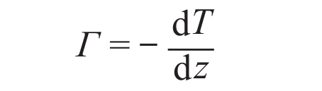
（1）对流层 （Troposphere）
  大气垂直递减率：随高度升高气温的降低率。定义式：
  在对流层中，气温一般随高度增加而降低，Γ >0，但在一定条件下会出现反常现象。当 Γ = 0 时，称为等温气层；当 Γ<0 时，称为逆温气层。
  逆温形成的过程是多种多样的。由于过程的不同，可分为近地面层的逆温和自由大气的逆温两种。近地面层的逆温多由于热力条件形成，以辐射逆温为主。辐射逆温是地面因强烈辐射而冷却所形成。这种逆温层多发生在距地面 100 ~ 150 m 高度内。当白天地面受日照而升温时，近地面空气的温度随之而升高，夜晚地面由于向外辐射而冷却，便使近地面空气的温度自下而上逐渐降低。由于上面的空气比下面的空气冷却慢，就容易形成逆温现象。最有利于辐射逆温发展的条件是无风且晴朗的夜晚。有云和有风都能减弱逆温，如风速超过 2 ~ 3 m / s 时，辐射逆温就不易形成。

Slide 12
（2）平流层 (Stratosphere)
  高度：对流层顶到海拔高度约 50 km 的大气层。
  温度：同温层 [对流层顶端~(30~35 km)]
  在 30~35 km 以上，温度随海拔高度的升高而明显增加
  空气运动：没有对流，平流为主
  污染物一旦进入平流层，将会在平流层中长期滞留。
  空气成分：空气稀薄，很少出现天气现象
  臭氧层：在平流层海拔高度为 15~60 km 范围内，存在着厚度约为 20 km 的臭氧层。
  O₂ + hv（<240 nm）→ O + O
  O + O₂ + M→ O₃ + M
O₃ + hv（<290 nm）→ O + O₂
O₃ + O → 2O₂
_{吸收紫外线，放出热量，臭氧吸收热量}
热层
中间层顶
中间层
平流层顶
平流层
对流层顶
对流层

Slide 13
（3）中间层 (Mesosphere)：
  高度：平流层顶到海拔高度为 80 km 的大气层。
  特征：空气变得较稀薄，温度随海拔高度的增加而迅速降低，对流运动非常剧烈。
  （4）热层（电离层）(Thermosphere)：80~500 km
  高度：指从海拔高度 80 km 到约 500 km 的大气层。
  特征： 空气处于高度电离的状态，称为电离层。
  温度：大气温度随海拔高度的增加而迅速增加，温度可达 1 000 K以上。
  组成: 大气质量仅占大气总质量的 0.5%。
  （5）逃逸层，外大气层 (Exosphere)
  高度：热层以上的大气层称为逃逸层或逸散层。
  特征：空气极为稀薄，密度几乎与太空密度相同，气体及微粒可以从这一层飞出地球重力场而进入太空。
  温度：温度随高度增加而略有增加。
热层
中间层顶
中间层
平流层顶
平流层
对流层顶
对流层

Slide 14
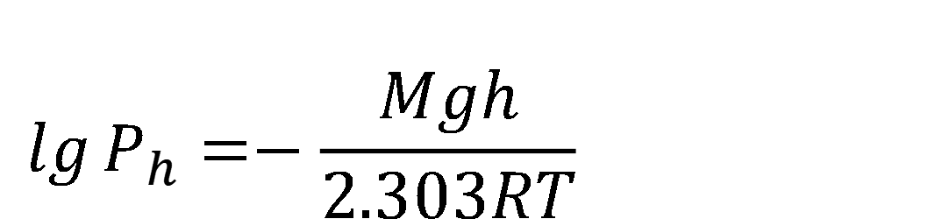
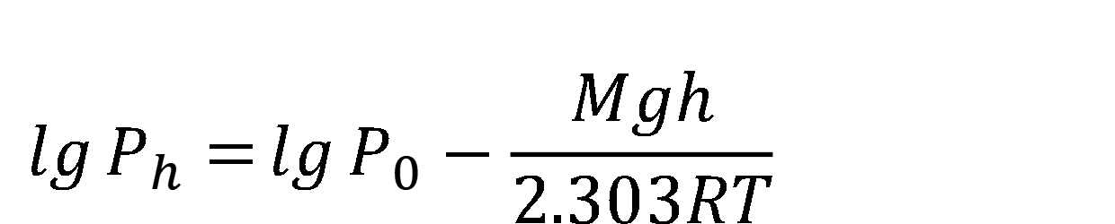
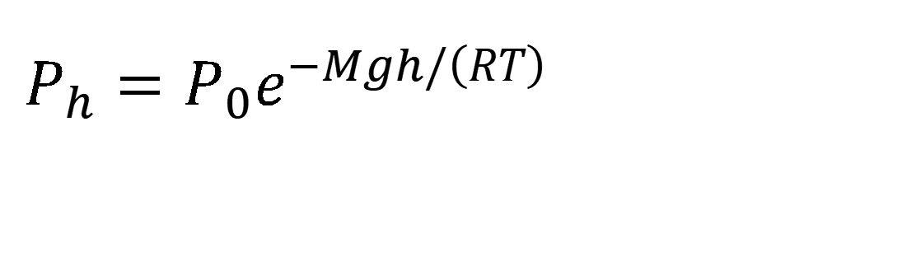
地表大气的平均气压为 101 325 Pa，大气随着海拔高度的增加而变得逐渐稀薄，其75%的质量存在于10 km以下的范围内，99%集中在30 km以下的范围内。海拔高度大于100 km的大气中，空气质量仅是整个大气圈质量的百万分之一。
大气的压力总是随着海拔高度的增加而减小：
P_{h} ：高度为h时的大气压力 (Pa)。
P₀：地面大气压力 (Pa)。
M：空气的平均摩尔质量 (28.97 g · mol⁻¹)。
g：重力加速度 (981 cm · s⁻²)。
h：海拔高度 (cm)。
R：摩尔气体常数 (8.314 J · mol⁻¹ · K⁻¹)。
T：海平面热力学温度 (K)。
取地面大气压力P₀=1
$$P_{h}=P_{0}e^{−Mgh/\left(RT\right)}$$
$$\lg{P_{h}}=\lg{P_{0}}−\frac{Mgh}{2.303RT}$$
$$\lg{P_{h}}=−\frac{Mgh}{2.303RT}$$

Slide 15
第一节 大气的组成及其主要污染物
Section 1 Atmospheric Composition and Primary Pollutants
一、 大气的主要成分与结构
Main Compositions and Stratification of the Atmosphere
二、 大气中的主要污染物
Primary Pollutants in the Atmosphere

Slide 16
二、大气中的主要污染物 Primary Pollutants in the Atmosphere
大气的组成及主要污染物
大气污染物的来源可分为天然源和人为源两大类。
天然源包括自然尘、森林和草原火灾、火山活动、森林排放和海浪飞沫等。
人为源包括燃料燃烧、工业排放和农业排放等。煤是主要的工业和民用燃料，燃烧时产生大量的CO、CO₂、SO₂、SO₃、NOₓ、碳氢化合物和汞等有害物质。
污染物的分类
按照物理状态可分为气态污染物和颗粒物及其结合态污染物两大类。
按照形成过程则可分为一次污染物和二次污染物。

Slide 17
二、大气中的主要污染物 Primary Pollutants in the Atmosphere
一次污染物 是指直接从污染源排放的污染物质，如CO、SO₂ 、NO等。
二次污染物 是指由一次污染物经化学反应形成的污染物质，如臭氧（O₃）、硫酸盐颗粒物等。
大气污染物按照化学组成还可以分为：
  含硫化合物 (Sulfur Compounds)
  含氮化合物 (Nitrogen Compounds)
  含碳化合物 (Carbon Compounds)
  含卤素化合物 (Halogen Compounds)

Slide 18
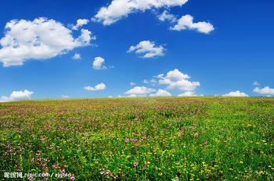
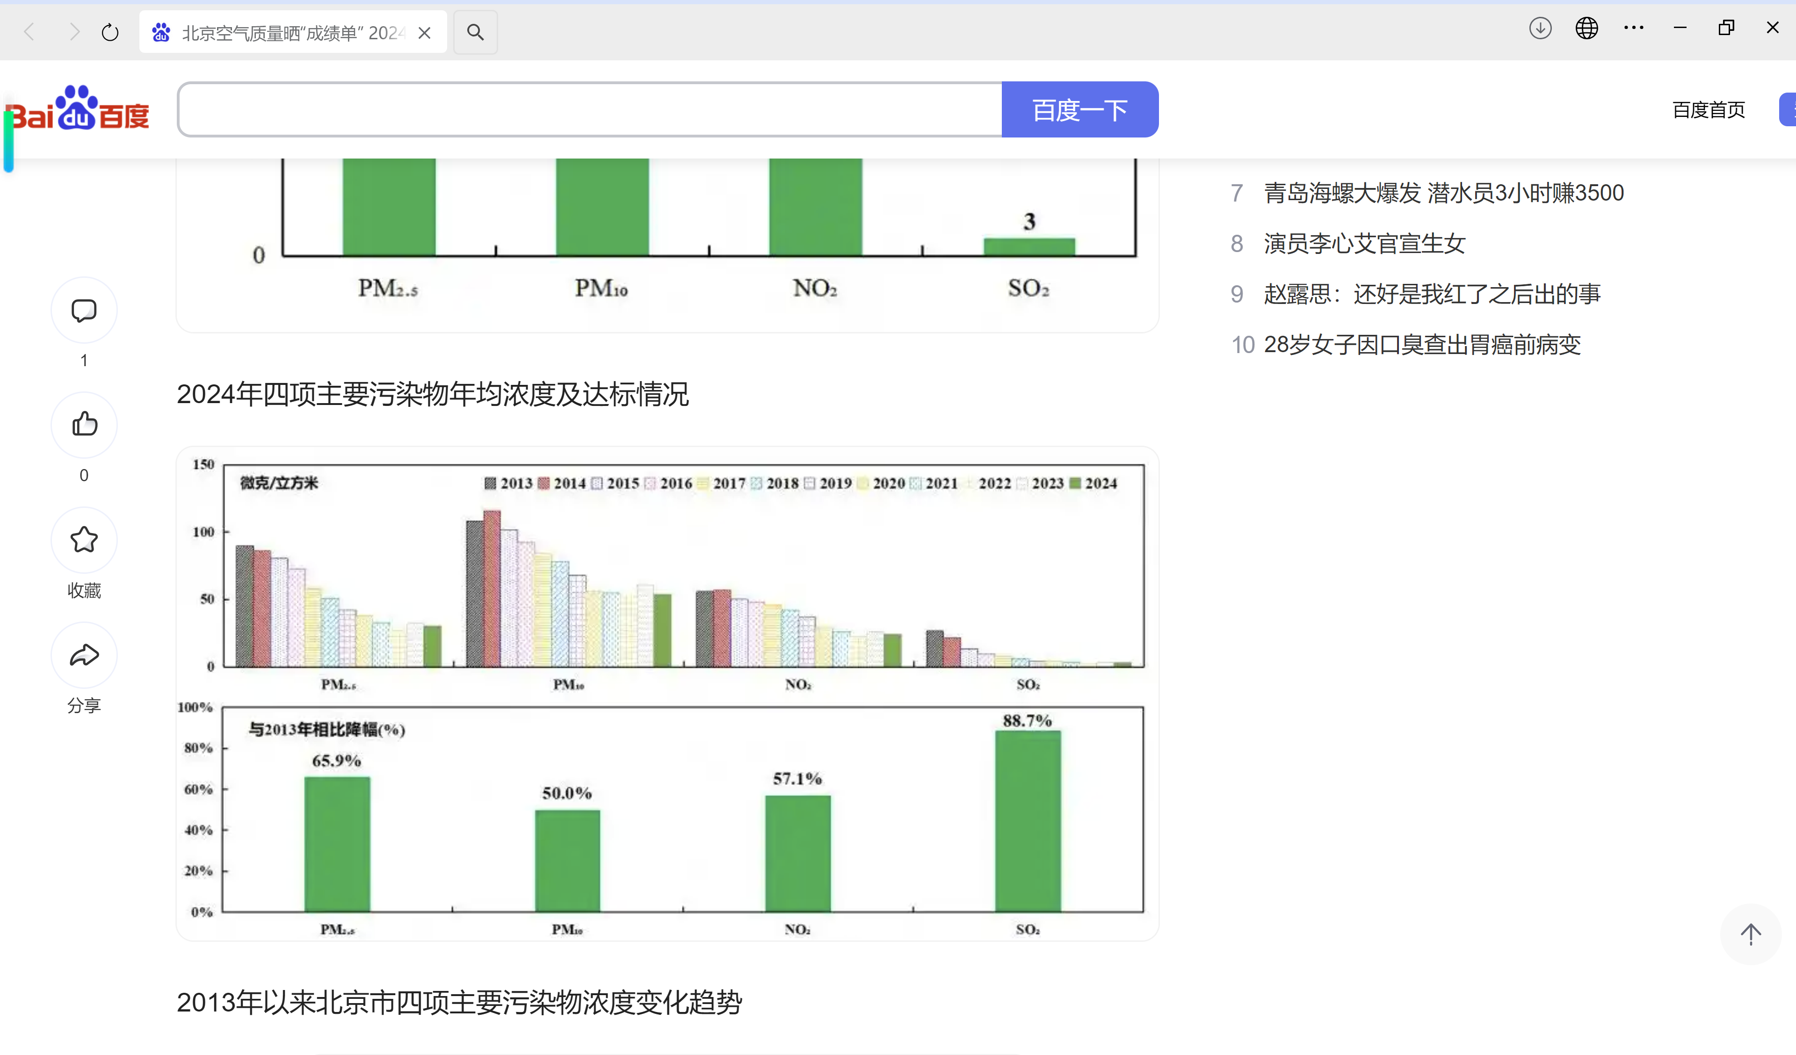
《关于印发大气污染防治行动计划的通知》（国发〔2013〕37号，简称《大气十条》）
蓝天白云是广大人民群众对生态文明最质朴的理解。天空没有蓝天白云，全面建成小康社会、建设生态文明的美丽中国、实现中华民族复兴的中国梦就无从谈起。必须通过大气污染综合治理这个突破口，大力推进生态文明建设。
国家空气主要污染物二级标准
(GB3095-2012)
主要污染物 | 国家标准 (μg/m³)
PM₁₀ | a≤ 70；b≤ 150
PM_{2.5} | a≤ 35；b≤ 75
SO₂ | a≤ 60；b≤ 150
NO₂ | a≤ 40；b≤ 80
O₃ | c≤ 160；d≤ 200
a 表示年平均值；b表示日平均值；c表示日最大8小时平均值；d表示1小时平均值

Slide 19
2.1 含硫化合物 Sulfur Containing Compounds
  大气中的含硫化合物主要包括 SO₂、H₂S、SO₃、H₂SO₄、亚硫酸盐 (MSO₃) 和硫酸盐 (MSO₄)、二氧硫化碳 (COS)、二硫化碳 (CS₂)、二甲基硫 [(CH₃)₂S] 等，其中 SO₂、H₂S 和 MSO₄ 最为重要。
(1) 二氧化硫 (Sulfur Dioxide, SO₂)
  SO₂的危害：刺激性气体，呼吸道危害；植物危害；
  SO₂的来源与消除：人为来源中，有60％来自煤的燃烧，30％左右来自石油燃烧和炼制过程；有50%会转化形成硫酸或硫酸根，另外50%可以通过干湿沉降从大气中被消除；
  SO₂的浓度特征：在世界不同地区测得的本底值具有较大的差别，南太平洋上空SO₂的浓度为0.04~0.12 ppbV，而美国、加拿大陆地上空 SO₂ 的浓度为 0.1~10 ppbV。在大气中停留时间为 3 ~ 6.5 d。

Slide 20

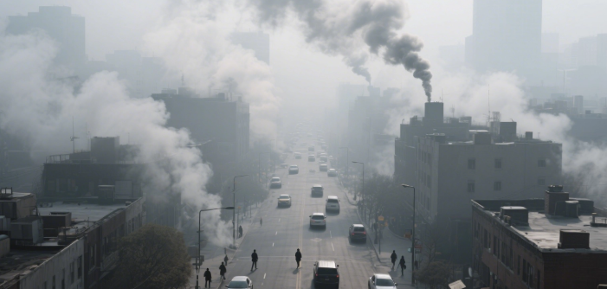

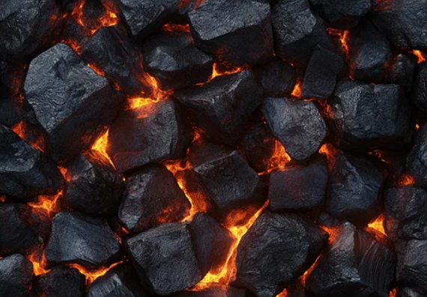
SO₂
SO₂
SO₂
中国曾经是世界上最大的 SO₂ 排放源，但是通过不断的努力，其 SO₂ 排放量在 2011 年达到峰值后持续下降，10 年间，已经下降了 90%。
人为排放的 SO₂ 约有 60% 来自煤的燃烧，30% 来自石油燃烧和炼制过程。
大气中的 SO₂ 约有 50% 会转化形成硫酸或硫酸盐，另外50% 可以通过干、湿沉降从大气中去除。
SO₂
SO₂
SO₂
S
S
S
S
S
S
S
S

Slide 21
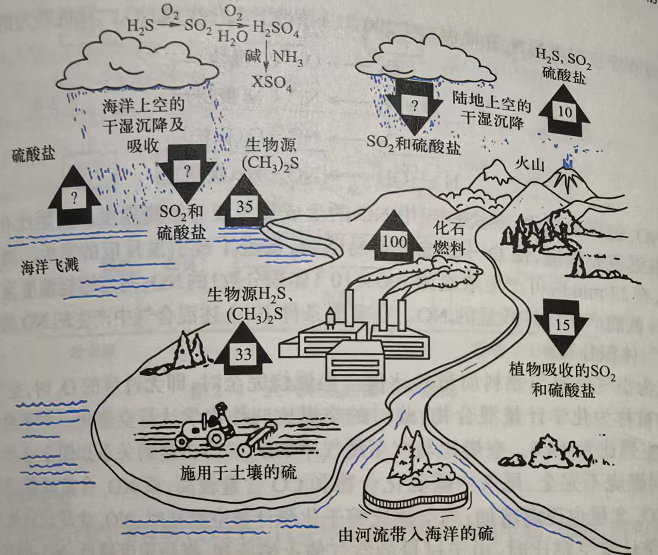
全球大气硫循环
图中的数据的单位为兆吨（Tg），问号表示数值不确定，
但数量巨大，可达 100Tg / a。（引自 Manahan，2017）

Slide 22
（2）硫化氢 (Hydrogen Sulfide, H₂S)
大气中H₂S的人为来源排放量并不大，其主要来源是天然排放，约为4.4×10⁶ t / a。
H₂S主要来自动植物机体的腐烂，即主要由植物机体中的硫酸盐经微生物的厌氧活动还原产生。
而大气中H₂S主要的去除反应为：
HO ● + H₂S→H₂O+ ● SH
大气中H₂S的本底浓度（以体积分数表示）一般为0.2~20 ppbV， 停留时间 < 1～4 d。

Slide 23
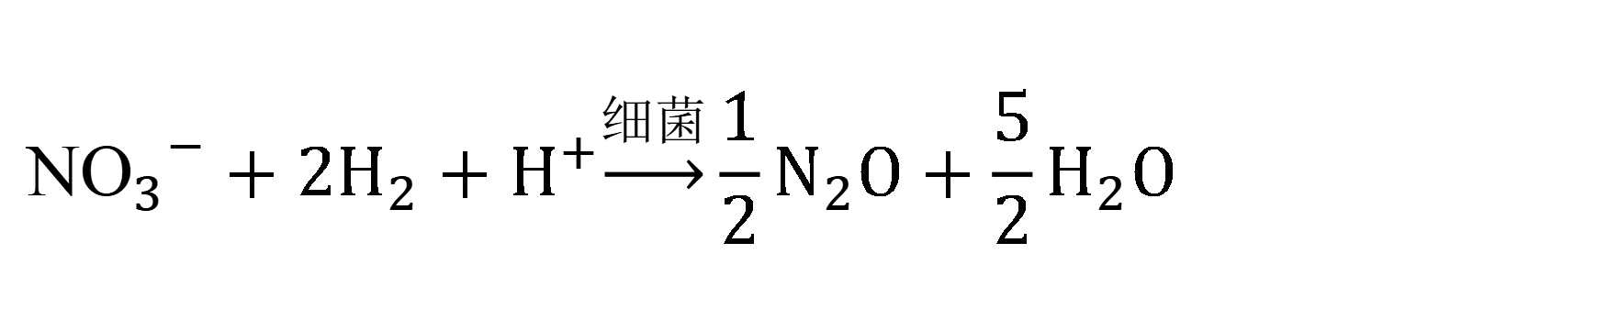
2.2 含氮化合物 (Nitrogen Containing Compounds)
（1）氧化亚氮 (Nitrous Oxide)
氧化亚氮（N₂O）是无色气体，是低层大气中含量最高的含氮化合物。大气中90%的N₂O来源于土壤中细菌对硝酸盐的反硝化作用：
来源：天然源以海洋和热带森林为主；人为源主要包括农田氮肥的施用、工业生产和畜禽养殖。(人为源为主)
大气中N₂O浓度：工业革命前大约270 ppbV，工业革命后，2019年达332 ppbV。
一般认为N₂O没有明显的污染效应。 温室气体
$$\text{N}{{\text{O}}_{3}}^{−}+2H_{2}+H^{+}\underset{→}{细菌}\frac{1}{2}N_{2}O+\frac{5}{2}H_{2}O$$

Slide 24
（1）氧化亚氮 (Nitrous Oxide)
N₂O在进入平流层后，在紫外线的作用下发生光解：
N₂​O + hν ( <315 nm ) ⟶ N₂ ​+ O
N_{2​}O + O ⟶ 2NO
形成的NO可进一步与O₃发生反应：
NO + O₃​ ⟶ NO₂
NO₂ ​+ O ⟶ NO + O₂​
上述反应为催化循环反应（链式反应），会导致臭氧层的不断损耗。
有关N₂O的排放及其环境效应的研究日益增加。

Slide 25
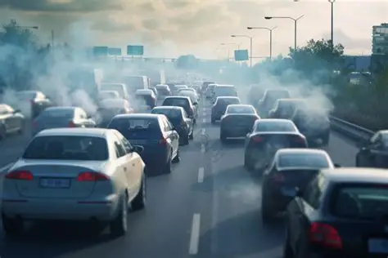

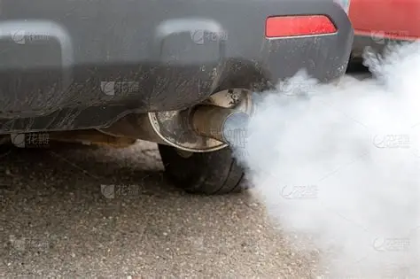
（2）氮氧化物(NO_{x})
NO和NO₂是大气中主要的含氮污染物（NO_{x}），就全球范围来说，由天然源和人为源产生的 NO_{x} 数量相当。它们的人为来源主要是燃料的燃烧。一般有城市大气中的 NOx 大约有 50% 来自机动车等流动燃烧源，50% 来自固定燃烧源。NO占90％以上，NO₂占0.5％~10％。
NO_{x}最终将转化为硝酸和硝酸盐颗粒，经湿沉降和干沉降从大气中去除。其中湿沉降是最主要的去除方式。

Slide 26

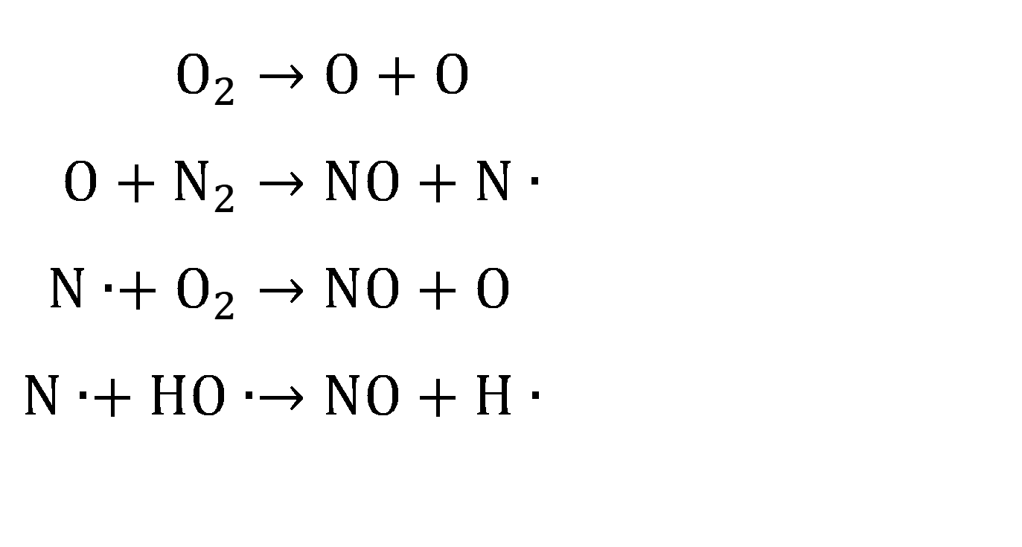
燃料中的含氮化合物在燃烧过程中氧化生成NO_{x}，即
含氮化合物 + O₂→NO_{x}
燃烧过程中空气中的N₂在高温（>2100℃）条件下氧化生成NO_{x}。其机理为链反应机制：
（极快）
（极快）
（极快）
  $$O_{2}→O+O \\ O+N_{2}→\text{NO}+N∙ \\ N∙+O_{2}→\text{NO}+O \\ N∙+\text{H}O∙→\text{NO}+H∙$$
  $$\text{NO}+\frac{1}{2}O_{2}→\text{N}{\text{O}}_{2}$$
（极快）
（慢）

Slide 27
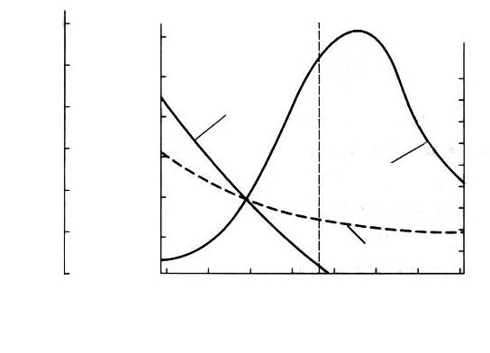
（3）燃料燃烧过程中影响NOx形成的因素
(Factors Affecting the Formation of NO_{x} during Combustion)
2400
2000
1600
1200
800
400
0
化学计量空燃比
空燃比：空气质量与燃料质量的比值
对于典型的汽油其化学计量空燃比为14.6 。
当空燃比低时，燃料燃烧不完全，尾气中碳氢化合物和 CO 含量较高，而 NOₓ 含量较低。
随着空燃比逐渐增高，NOₓ 含量也逐渐增加。
当空燃比等于化学计量空燃比时，NOₓ 达到最大值。
当空燃比超过化学计量空燃比时，由于过量的空气使火焰冷却，燃烧温度降低，NOₓ 的含量也随之降低。
1200
1000
800
600
400
200
0
CO
φ(氮氧化物)/10⁻⁶
φ(碳氢化合物)/10⁻⁶
φ(CO)/%
氮氧化物
碳氢化合物
11 12 13 14 15 16 17 18
空燃比
图 汽油中碳氢化合物，CO和氮氧化物的排放量
（体积分数）与空燃比的关系

Slide 28
（4）NOx的环境浓度(NOx Concentrations in the Environment)
全球平均本底值 NO 为0.2 ppbV，NO₂ 为2 ppbV。
NOx在大气中停留时间为1-10 d
（5）NOx的危害 (Adverse Effects of NOx)
NO的生物化学活性和毒性都不如NO₂，可与血红蛋白结合，并减弱血液的输氧能力；
NO₂使肺部损伤，导致肺炎、纤维组织变性性支气管炎；
植物毒性；
NO_{x}是导致大气光化学污染的重要污染物质。

Slide 29
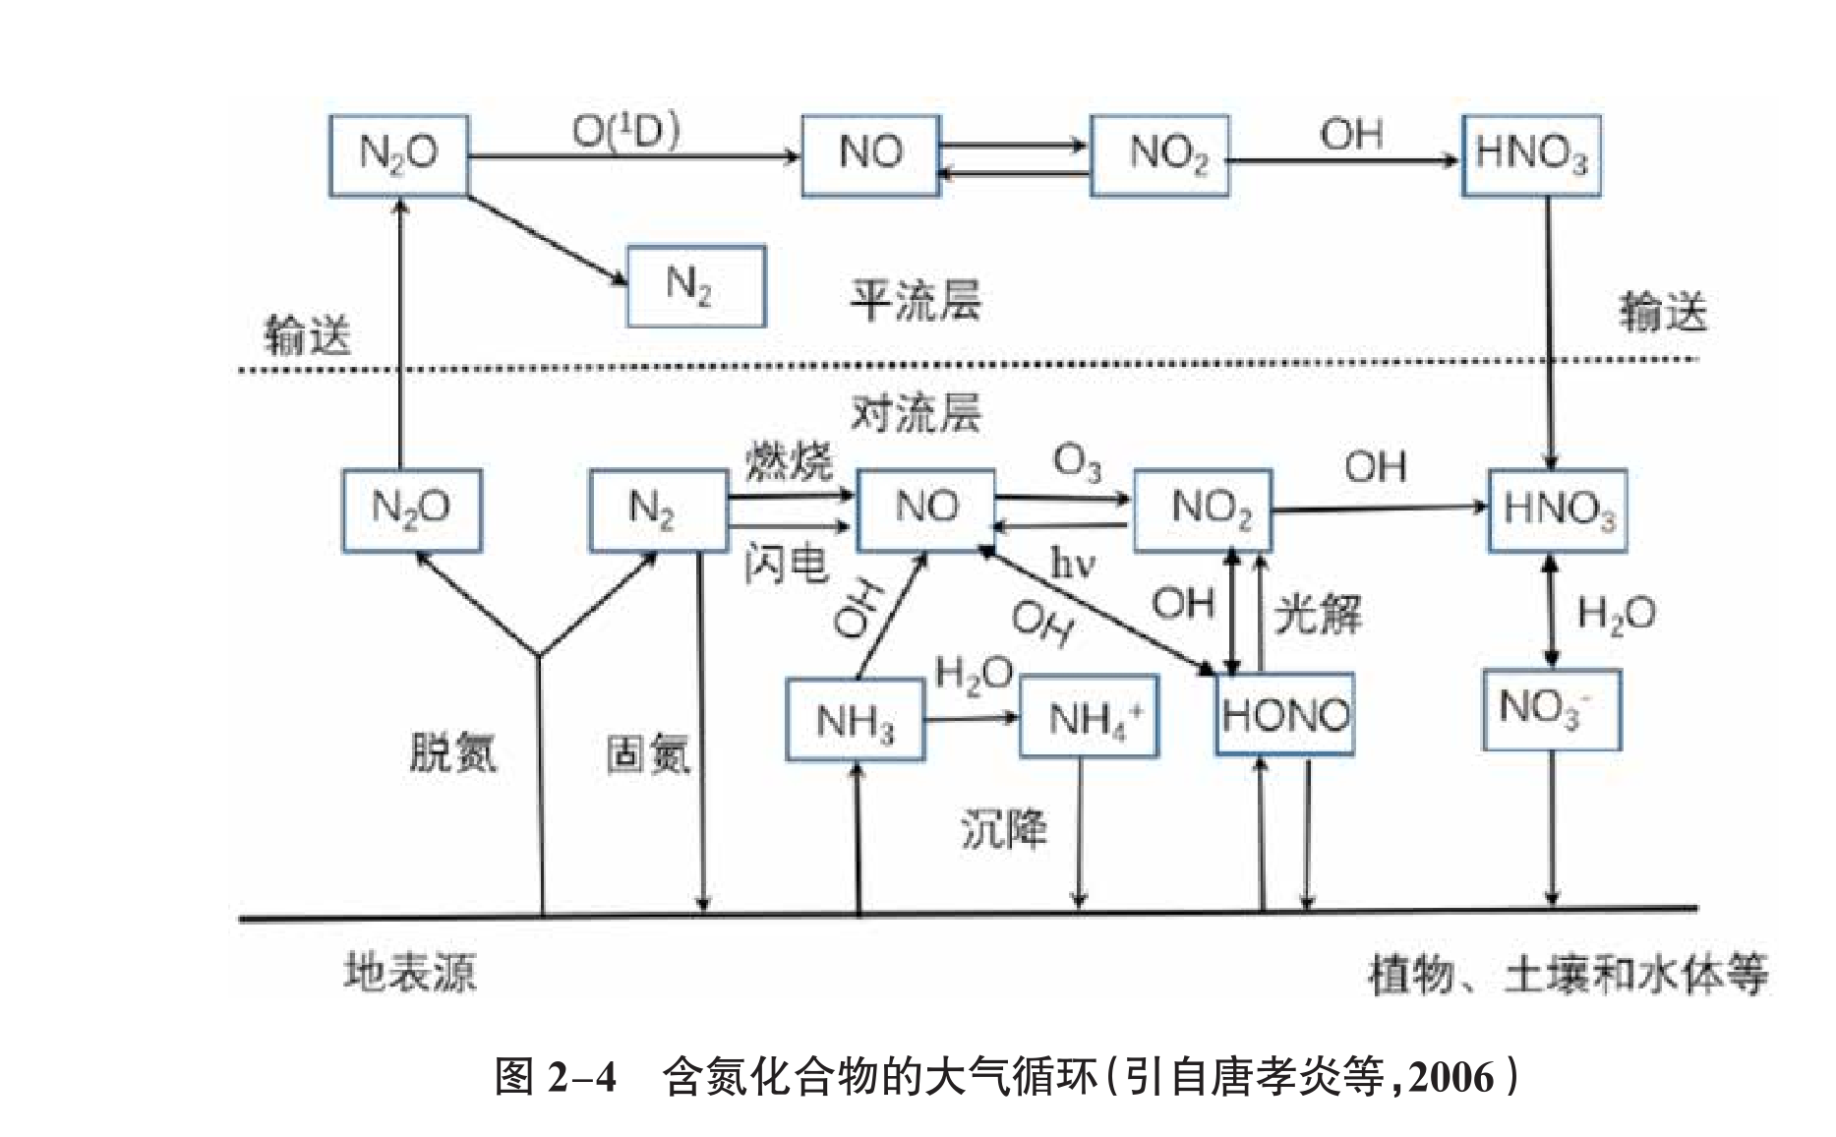


Slide 30

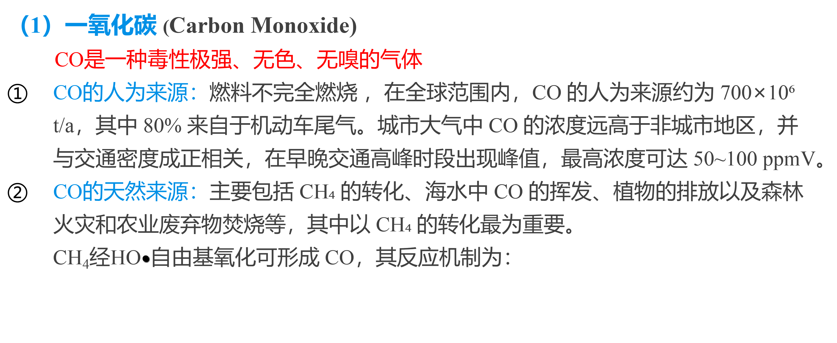
2.3 含碳化合物 (Carbon Compounds)
（1）一氧化碳 (Carbon Monoxide)
  CO是一种毒性极强、无色、无嗅的气体
CO的人为来源：燃料不完全燃烧 ，在全球范围内，CO 的人为来源约为 700×10⁶ t/a，其中 80% 来自于机动车尾气。城市大气中 CO 的浓度远高于非城市地区，并与交通密度成正相关，在早晚交通高峰时段出现峰值，最高浓度可达 50~100 ppmV。
CO的天然来源：主要包括 CH₄ 的转化、海水中 CO 的挥发、植物的排放以及森林火灾和农业废弃物焚烧等，其中以 CH₄ 的转化最为重要。
CH₄经HO$•$自由基氧化可形成 CO，其反应机制为：
$$\text{C}{\text{H}}_{4}+\text{HO}•→\text{C}{\text{H}}_{3}•+H_{2}O \\ \text{C}{\text{H}}_{3}•+O_{2}→\text{HCHO}+\text{HO}• \\ \text{HCHO}+hν(320\sim 335 nm)→\text{CO}+H_{2}$$

Slide 31
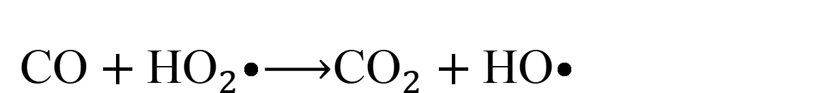
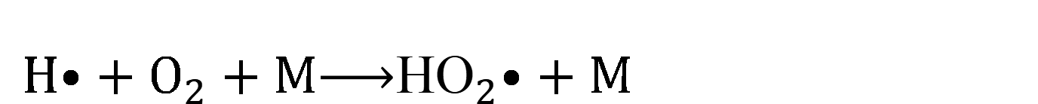
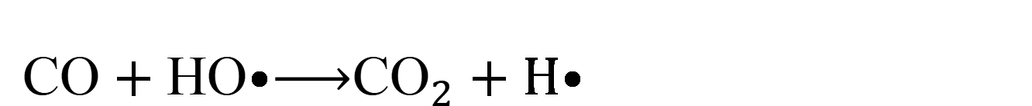
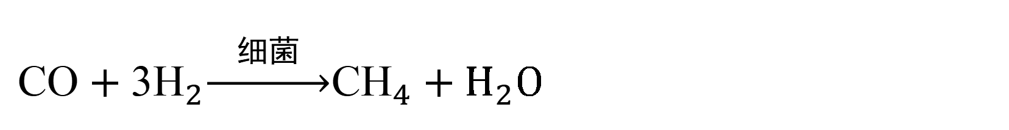
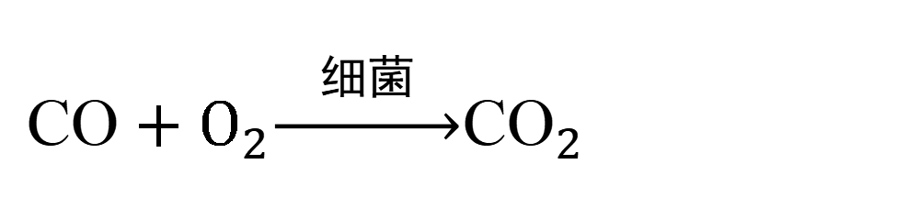
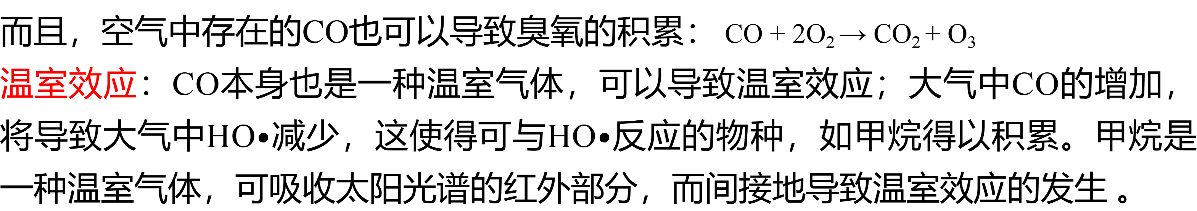

CO的去除
土壤吸收：细菌能将CO代谢为CO₂和CH₄
与HO$•$的反应，该途径可去除大气中约50％的CO
CO的停留时间：约0.4年
CO的危害：使人体缺氧窒息；参与光化学反应，适量CO的存在可以促进NO向NO₂的转化，从而促进了臭氧的积累。
$$\text{CO}+O_{2}\underset{→}{ 细菌 }\text{C}{\text{O}}_{2}$$
$$\text{CO}+\text{3}{\text{H}}_{2}\underset{→}{ 细菌 }\text{C}{\text{H}}_{4}+H_{2}O$$
$$\text{CO}+\text{HO}•\underset{→}{ }\text{C}{\text{O}}_{2}+H•$$
$$H•+O_{2}+M\underset{→}{ }\text{H}{\text{O}}_{2}•+M$$
$$\text{CO}+\text{H}{\text{O}}_{2}•\underset{→}{ }\text{C}{\text{O}}_{2}+\text{HO}•$$
$$H•+O_{2}+M\underset{→}{ }\text{H}{\text{O}}_{2}•+M$$
$$\text{CO}+\text{HO}•\underset{→}{ }\text{C}{\text{O}}_{2}+H•$$
$$\text{NO}+\text{H}{\text{O}}_{2}•\underset{→}{ }\text{N}{\text{O}}_{2}+\text{HO}•$$
而且，空气中存在的CO也可以导致臭氧的积累： CO + 2O₂ → CO₂ + O₃
温室效应：CO本身也是一种温室气体，可以导致温室效应；大气中CO的增加，将导致大气中HO$•$减少，这使得可与HO$•$反应的物种，如甲烷得以积累。甲烷是一种温室气体，可吸收太阳光谱的红外部分，而间接地导致温室效应的发生 。

Slide 32
（2）二氧化碳 (Carbon Dioxide)
CO₂是一种无毒、无嗅的气体，对人体没有显著的危害作用。（温室气体）
CO₂的来源 (Sources of CO₂)
大气中CO₂的来源也包括人为来源和天然来源两种。
CO₂的人为来源主要是来自于化石燃料的燃烧过程。
CO₂的天然来源主要包括：海洋脱气、甲烷转化、动植物呼吸和腐败作用，以及燃烧作用。
CO₂ 的排放量(Emissions of CO₂)
2019年全球化石燃料燃烧排放的 CO₂ 高达 368×10⁸ t/a。
由于人类对能源的利用量逐年增加，向大气中排放 CO₂ 的量也随之增加。
另一方面，由于森林和草原被大量破坏，使地球表面的植被减少，降低了植物通过光合作用摄取 CO₂ 的量。

Slide 33

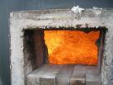


陆地植被具有吸收和释放CO₂的双重作用，一方面表现为通过热带雨林地区土地利用方式的改变向大气释放CO₂，从而加速全球气候变暖的进程；另一方面，北半球的植被，尤其是温带森林和北方森林通过CO₂施肥效应吸收大气中的CO₂，从而减缓全球气候变暖的进程，这两方面的平衡决定着全球植被，尤其是森林对大气CO₂浓度变化的贡献。除了植被的作用外，大气—海洋之间的CO₂交换量的变化也能对大气CO₂浓度的季节变化产生一定的影响。
CO₂ CO₂ CO₂ CO₂ CO₂ CO₂ CO₂

Slide 34
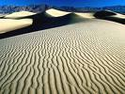




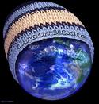
CO₂的环境浓度 (CO₂ Concentrations in the Environment)
19世纪大气中 CO₂ 的环境浓度为 290 ppmV，1958年为 315 ppmV，2001年则达到 370 ppmV，而2019年则高达 415 ppmV，其增长速率十分惊人。
在20世纪60年代大气中 CO₂ 的年增加率为 0.8 ppmV/a，自2000年以后年增加率始终保持在 1.4~2.8 ppmV/a。
350 mL · m⁻³
315 mL · m⁻³
290 mL · m⁻³

Slide 35
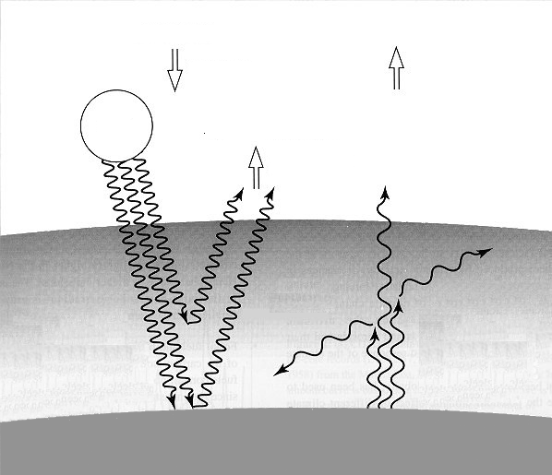
太阳总辐射强度
返回太空时的总红外辐射强度
CO₂的危害(Adverse effects of CO₂)
温室效应：CO₂ 如温室的玻璃一样，它允许来自太阳的可见光辐射到地面，但由于 CO₂ 可以强烈地吸收波长为 12~17 μm 的红外辐射，而这正是水分子（自然界温室气体）吸收最弱的波长范围，从而能够阻止地面重新辐射出来的红外光返回外层空间，把更多的能量截留于大气之中，从而使大气温度升高，这种现象称为温室效应。
240 W · m⁻²
240 W · m⁻²
太阳
部分太阳辐射会被地球表面和大气层所折返
108 w · m⁻²
大气层
太阳辐射经过地球的大气层
部分红外辐射会被温室气体所吸收和再次释放出来。此效应令地球表面和大气层底层变暖。
大部分的太阳辐射会被地球表面吸收则令地面温暖起来
地球
地球表面释放的红外辐射

Slide 36
全球变暖的影响(Impact of Global Warming)
在过去的 100 年里，全球平均气温上升了 0.2~0.5 ℃，海平面上升了 10~25 cm，陆地降水量增加了 1%。
实际上，早在 20 世纪 50 年代就曾有人提出，如果大气中 CO₂ 增加两倍，全球气温将升高 3.6 ℃。
按照目前大气中 CO₂ 浓度的增长速率，几十年之后，整个地球的气候会明显变暖。
这会导致高温、飓风、暴雨等极端天气出现的频率增加，冰川融化、海平面上升，更会对环境、经济和社会产生巨大的冲击。

Slide 37
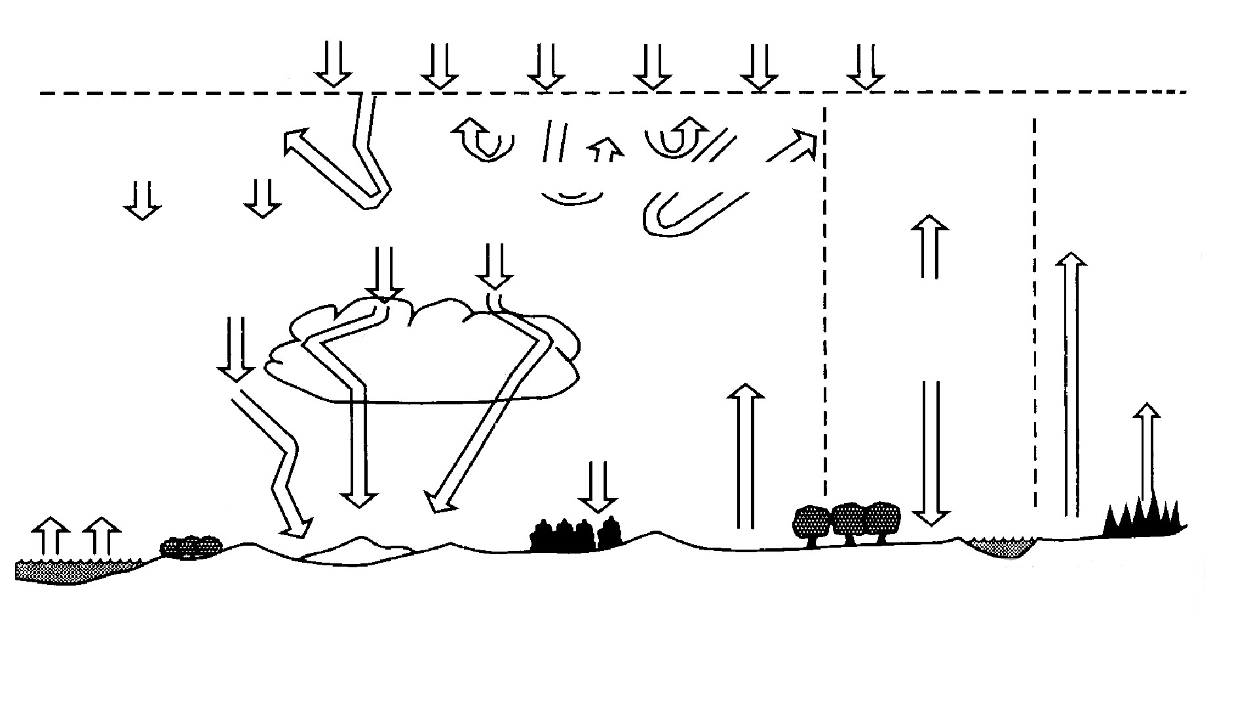
1340 W/m² reach the upper limits of the atmosphere
Atmospheric limit
797 W infrared radiationa trans-mitted to space from atmosphere
74 W infrared radiation transmitted to space from earth’s surface
322 W reflected from clouds to space
234 W absorbed by the atmosphere
2090 W infrared radiation emitted by atmosphere
1460 W infrared radiation from earth’s surface absorbed in atmosphere
54 W reflected to space from earth’s surface
194 W diffuse radiation from clouds
301.5 W reach earth’s surface directly
141 W diffuse radiation from blue sky
636 W of solar radiation absorbed at earth’s surface
1293 W infrared radiation absorbed at the earth’s surface
1534 W of infrared radiation emitted from Earth’s surface
248 W of latent heat and 147 W of sensible heat transferred from earth’s atmosphere by evaporation and convection
Earth's radiation budget expressed on the basis of portions of the 1340 W · m⁻² composing the solar flux
From Environmental Chemistry, S.E. Manahan, CRC Press, 2004

Slide 38
The average surface temperature is maintained at a relatively comfortable 15 ℃ because of an atmospheric greenhouse effect in which water vapor and, to a lesser extent, carbon dioxide reabsorb much of the outgoing radiation and reradiate about half of it back to the surface. Were this not the case, the surface temperature would average around -18 ℃. Most of the absorption of infrared radiation is done by water molecules in the atmosphere. Absorption is weak in the regions of 7 to 8.5 and 11 to 14 μm, and nonexistent between 8.5 and 11 μm, leaving a "hole" in the infrared absorption spectrum through which radiation may escape. Carbon dioxide, though present at a much lower concentration than water vapor, absorbs strongly between 12 and 16.3 μm and plays a key role in maintaining the heat balance. There is concern that an increase in the carbon dioxide level in the atmosphere could prevent sufficient energy lose to cause a perceptible and damaging increase in the earth’s temperature.
From Environmental Chemistry, S.E. Manahan, CRC Press, 2004

Slide 39
（3）挥发性有机物 (Volatile Organic Compounds，VOCs)
  碳氢化合物是大气中的重要污染物，可分为烷烃、烯烃、芳香烃。
  大气中以气态存在的碳氢化合物的碳原子数主要为1~10，具有较高饱和蒸汽压（>133.32 Pa）、较低沸点（50 ~ 250 ℃），通常称为挥发性有机物（volatile organic compounds，VOCs）；而沸点在 240 ~ 400 ℃、蒸气压在（0.1 ~ 10⁻⁷）×133.32 Pa 范围内，在空气中以气相和颗粒相两种方式存在的有机物，通常称为半挥发性有机物（semi-volatile organic compounds，SVOCs）；其他碳氢化合物大部分以气溶胶形式存在于大气中。
  根据在光化学反应过程中活性的大小，把VOCs分为CH₄和非甲烷VOCs（nonmethane volatile organic compounds，NMVOCs） 两类。

Slide 40
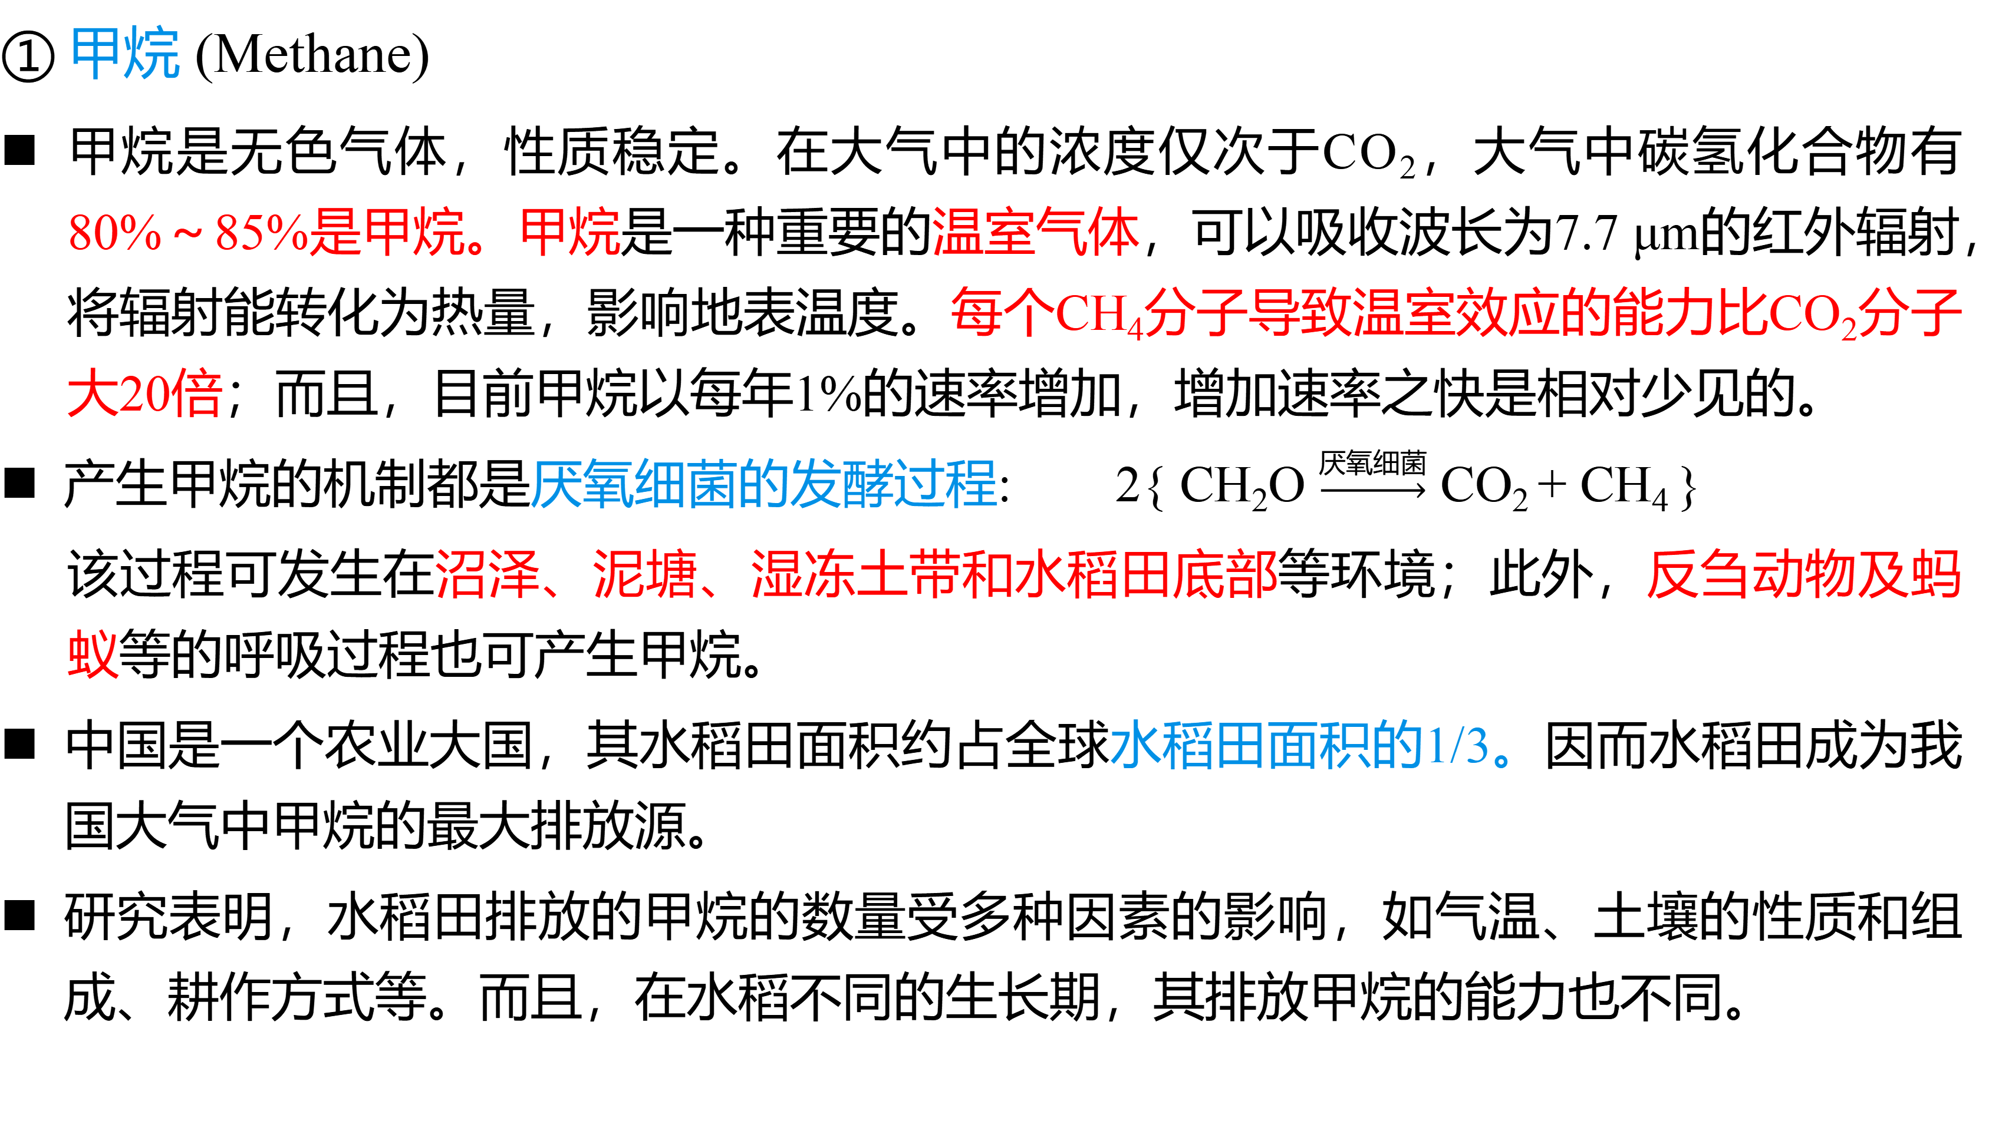
甲烷 (Methane)
甲烷是无色气体，性质稳定。在大气中的浓度仅次于CO₂，大气中碳氢化合物有80%～85%是甲烷。甲烷是一种重要的温室气体，可以吸收波长为7.7 μm的红外辐射，将辐射能转化为热量，影响地表温度。每个CH₄分子导致温室效应的能力比CO₂分子大20倍；而且，目前甲烷以每年1%的速率增加，增加速率之快是相对少见的。
产生甲烷的机制都是厌氧细菌的发酵过程: 2{ CH₂O $\underset{→}{厌氧细菌}$ CO₂ + CH₄ }
该过程可发生在沼泽、泥塘、湿冻土带和水稻田底部等环境；此外，反刍动物及蚂蚁等的呼吸过程也可产生甲烷。
中国是一个农业大国，其水稻田面积约占全球水稻田面积的1/3。因而水稻田成为我国大气中甲烷的最大排放源。
研究表明，水稻田排放的甲烷的数量受多种因素的影响，如气温、土壤的性质和组成、耕作方式等。而且，在水稻不同的生长期，其排放甲烷的能力也不同。

Slide 41
a. 大气中 CH₄ 的来源
既可以由天然源产生，也可以由人为源产生。
甲烷的主要排放源（IPCC，1995）
天然源 | 湿地 | 181（159 ~ 200）
 | 其他 | 37（21 ~ 50）
合计 |  | 218（183 ~ 248）
人为源 | 农业和废弃物 | 217（207 ~ 240）
 | 化石燃料 | 111（81 ~ 131）
 | 生物质和生物燃料燃烧 | 30（22 ~ 36）
合计 |  | 359（336 ~ 376）
总排放源 |  | 576（220 ~ 594）
化学反应去除 |  | 518（474 ~ 532）
土壤吸收去除 |  | 38（27 ~ 45）
总汇 |  | 556（501 ~ 574）
引自 Saunois et al.，2020。

Slide 42
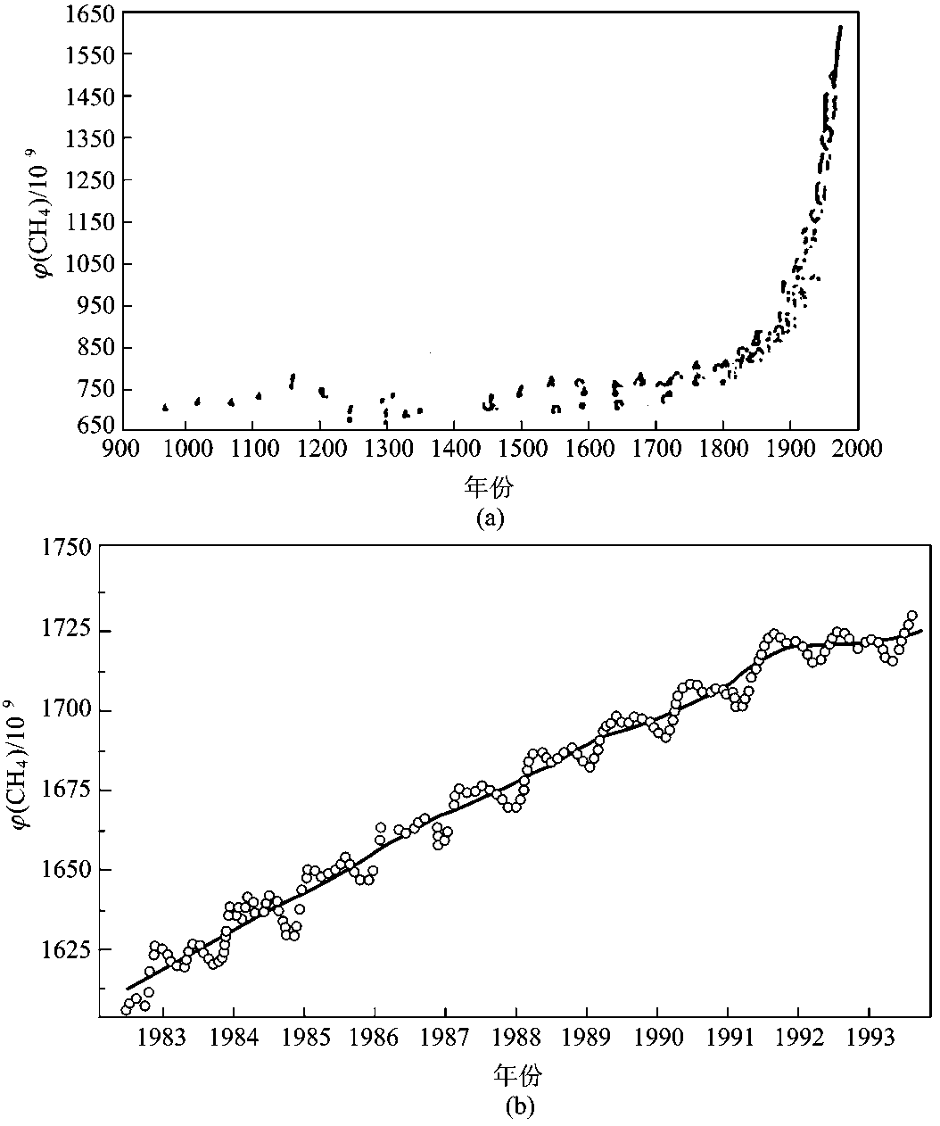
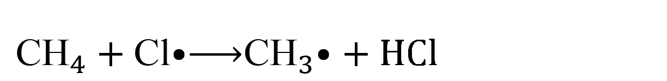
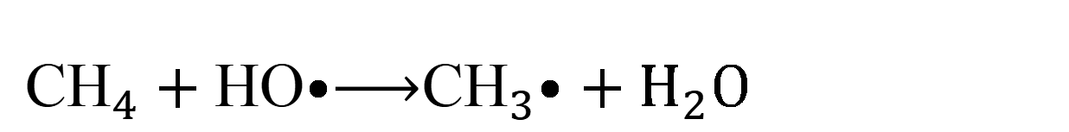
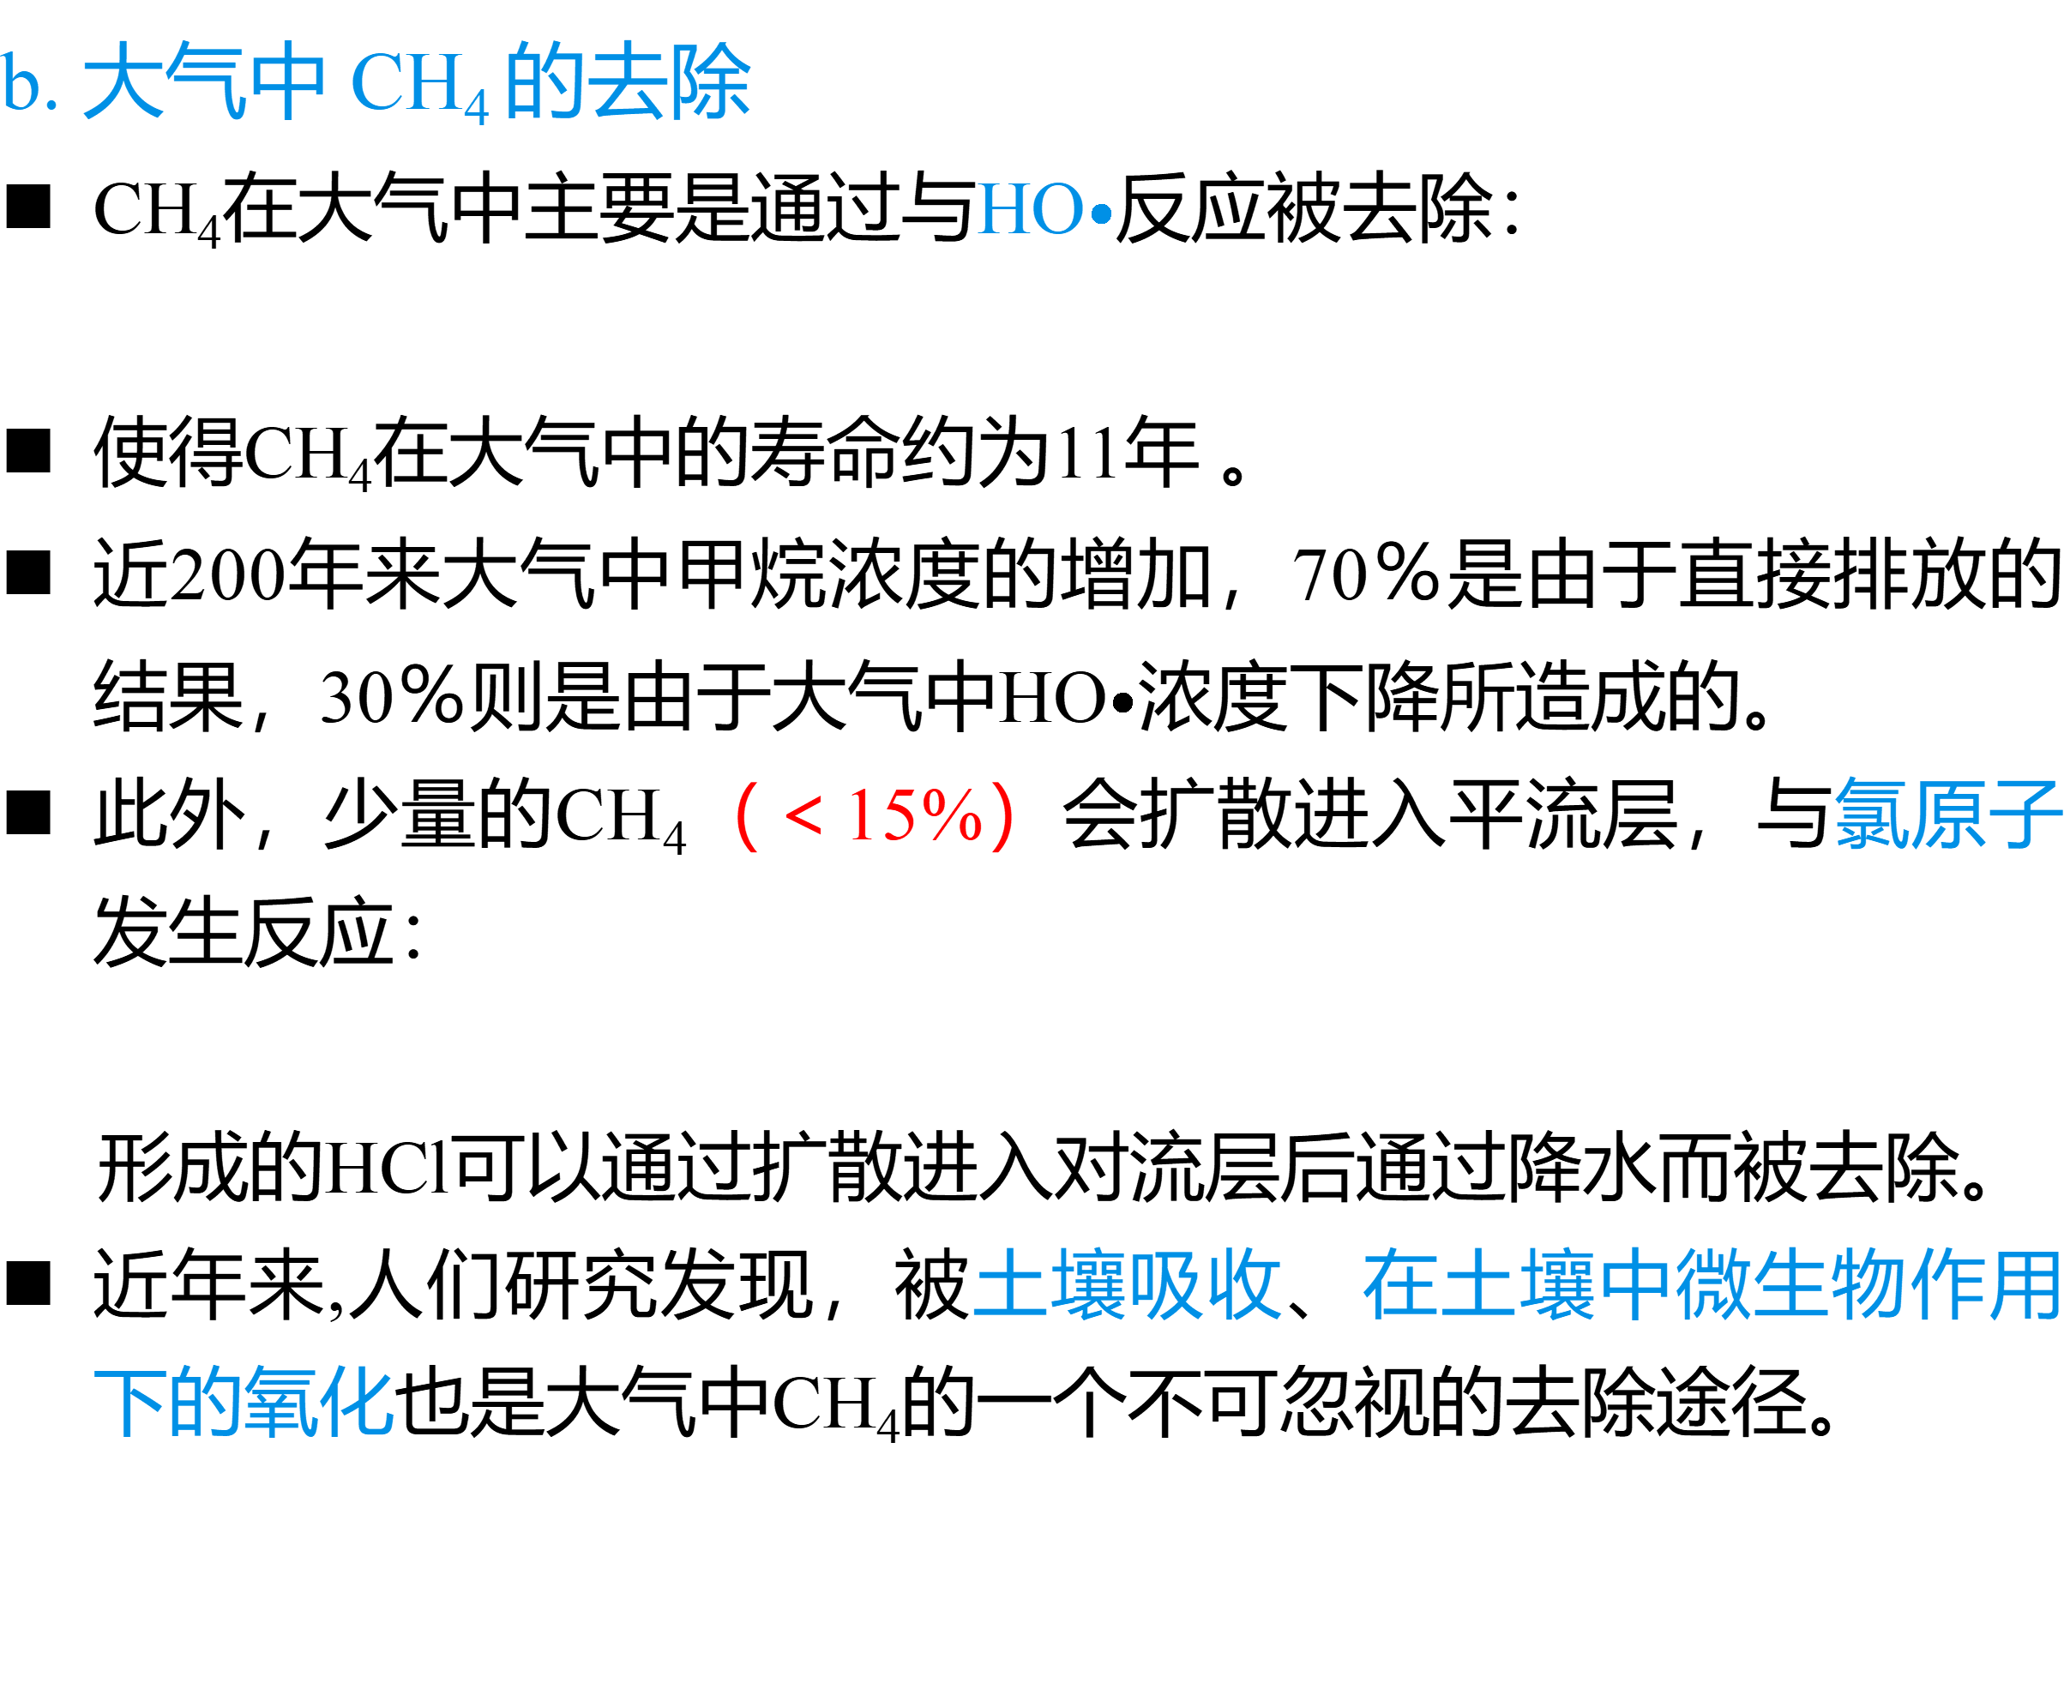
b. 大气中 CH₄ 的去除
CH₄在大气中主要是通过与HO$•$反应被去除：
使得CH₄在大气中的寿命约为11年 。
近200年来大气中甲烷浓度的增加，70％是由于直接排放的结果，30％则是由于大气中HO$•$浓度下降所造成的。
此外，少量的CH₄（＜15%）会扩散进入平流层，与氯原子发生反应：
形成的HCl可以通过扩散进入对流层后通过降水而被去除。
近年来,人们研究发现，被土壤吸收、在土壤中微生物作用下的氧化也是大气中CH₄的一个不可忽视的去除途径。
$$\text{C}{\text{H}}_{4}+\text{HO}•\underset{→}{ }\text{C}{\text{H}}_{3}•+H_{2}O$$
$$\text{C}{\text{H}}_{4}+\text{Cl}•\underset{→}{ }\text{C}{\text{H}}_{3}•+HCl$$
图 大气中CH₄的变化
（Dlugokencky, et al.，1994）
Notes:
已修改

Slide 43
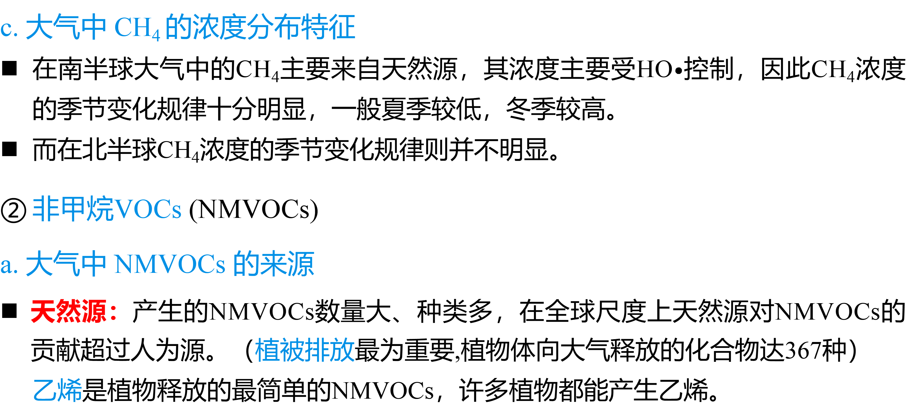
c. 大气中 CH₄ 的浓度分布特征
在南半球大气中的CH₄主要来自天然源，其浓度主要受HO$•$控制，因此CH₄浓度的季节变化规律十分明显，一般夏季较低，冬季较高。
而在北半球CH₄浓度的季节变化规律则并不明显。
非甲烷VOCs (NMVOCs)
a. 大气中 NMVOCs 的来源
天然源：产生的NMVOCs数量大、种类多，在全球尺度上天然源对NMVOCs的贡献超过人为源。（植被排放最为重要,植物体向大气释放的化合物达367种）
乙烯是植物释放的最简单的NMVOCs，许多植物都能产生乙烯。
Notes:
已修改

Slide 44
a. 大气中 NMVOCs 的来源
植物释放的大多数烃类属于萜烯类化合物，是NMVOCs中排放量最大的一类化合物，约占 NMVOCs 总量的65%。树木释放的常见的萜烯包括 α-蒎烯、萜二烯、异戊二烯（2-甲基-1，3 - 丁二烯）、β-蒎烯、月桂烯、罗勒烯及 α - 萜品烯。
人为源：主要来自于能源转换的生产过程、工业上溶剂的使用、交通运输，以及居民和商业活动等。农业活动、废弃物燃烧以及石油储运也是大气中NMVOCs的重要人为源。
α-蒎烯
异戊二烯
苎烯(1,8-萜二烯)
Notes:
已修改

Slide 45
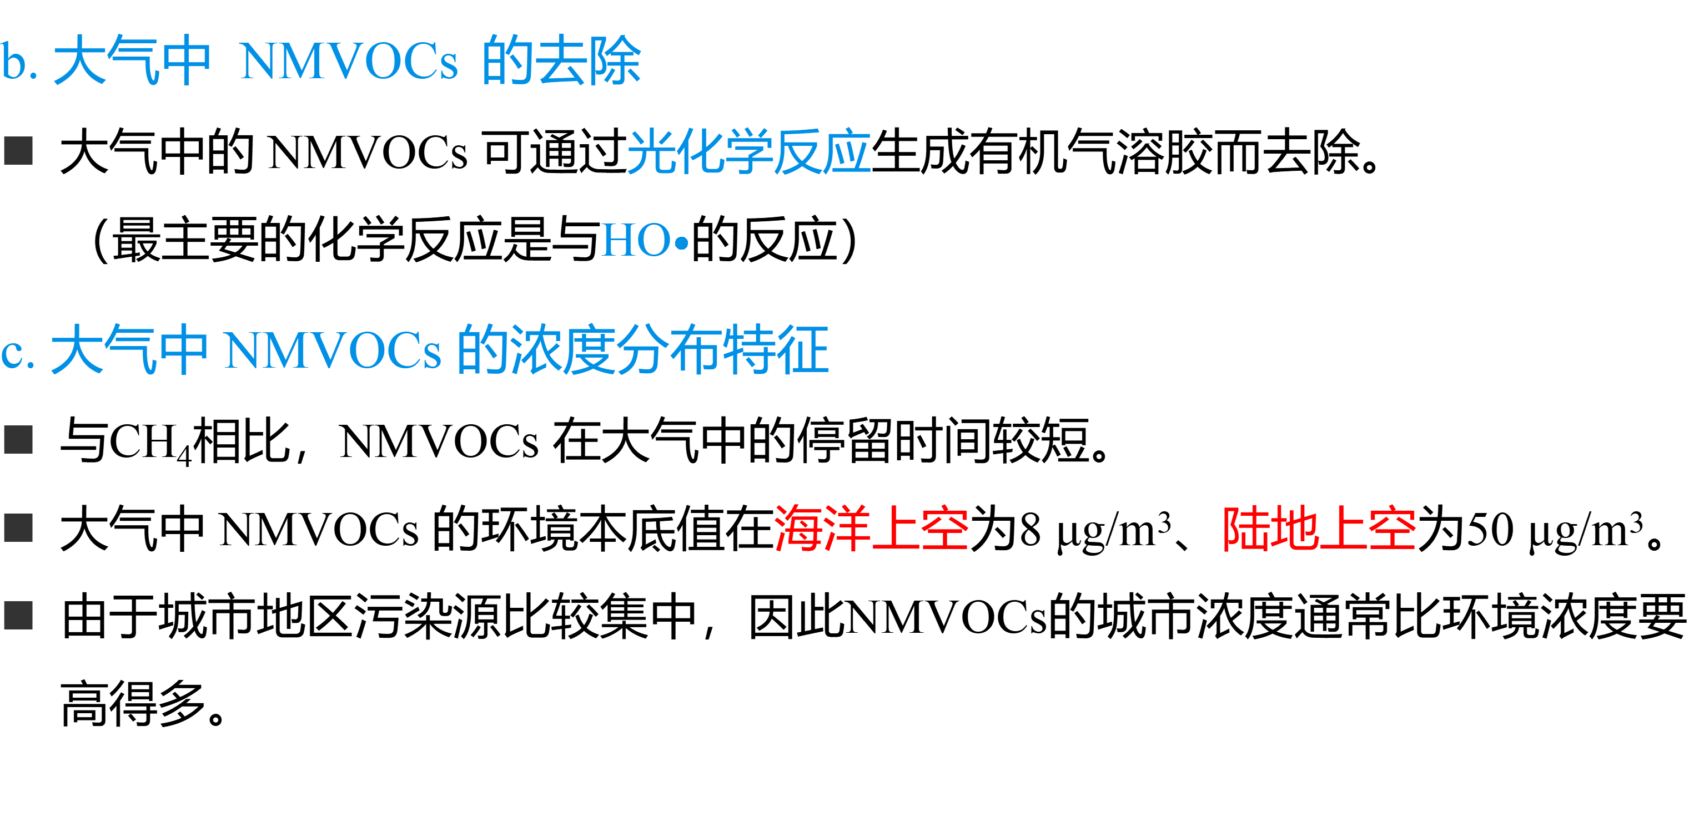
b. 大气中 NMVOCs 的去除
大气中的 NMVOCs 可通过光化学反应生成有机气溶胶而去除。
（最主要的化学反应是与HO$•$的反应）
c. 大气中 NMVOCs 的浓度分布特征
与CH₄相比，NMVOCs 在大气中的停留时间较短。
大气中 NMVOCs 的环境本底值在海洋上空为8 μg/m³、陆地上空为50 μg/m³。
由于城市地区污染源比较集中，因此NMVOCs的城市浓度通常比环境浓度要高得多。
Notes:
已修改

Slide 46
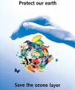
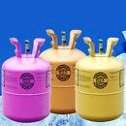


2.4 含卤素化合物 Halogen Compounds
（1） 氟氯烃类(Chlorofluorocarbons, CFCs)
一氟三氯甲烷(CFCl₃，CFC-11或F-11)
二氟二氯甲烷(CF₂Cl₂，CFC-12或F-12)
它们可以用作制冷剂、气溶胶喷雾剂、电子工业的溶剂、制造塑料的泡沫发生剂和消防灭火剂等。
通过生产和使用进入大气

Slide 47
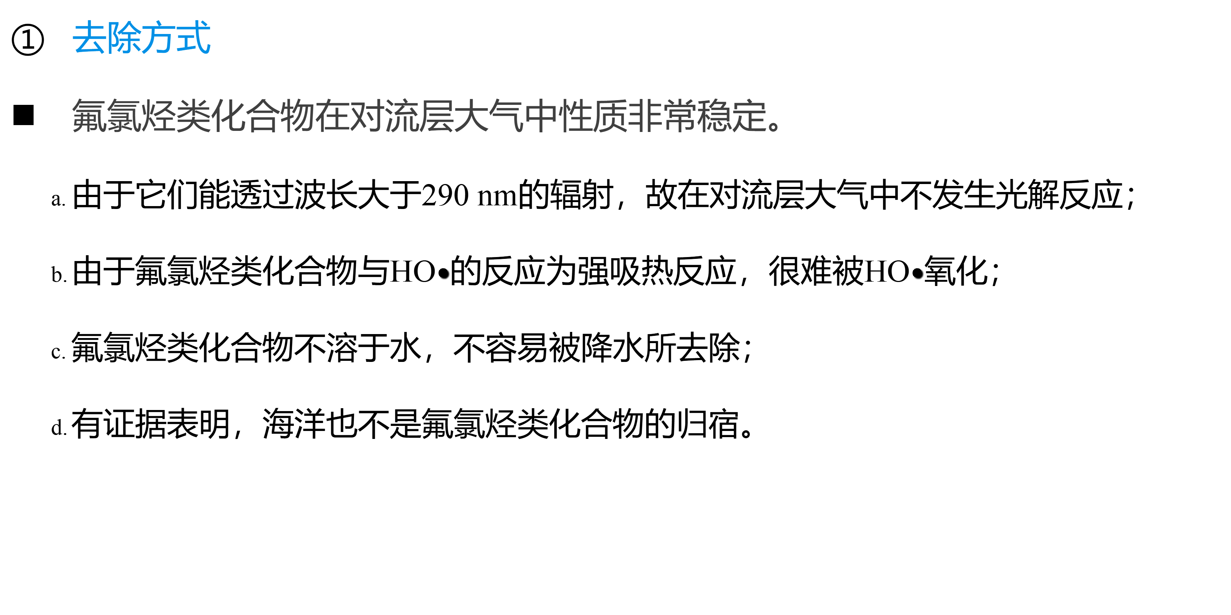
去除方式
氟氯烃类化合物在对流层大气中性质非常稳定。
  由于它们能透过波长大于290 nm的辐射，故在对流层大气中不发生光解反应；
  由于氟氯烃类化合物与HO$•$的反应为强吸热反应，很难被HO$•$氧化；
  氟氯烃类化合物不溶于水，不容易被降水所去除；
  有证据表明，海洋也不是氟氯烃类化合物的归宿。
因此，氟氯烃在对流层的停留时间长，如 CFC-11 和 CFC-12 的停留时间
分别可达 45a 和 100a。因此，它们最可能的去除途径就是扩散进入平流层。

Slide 48
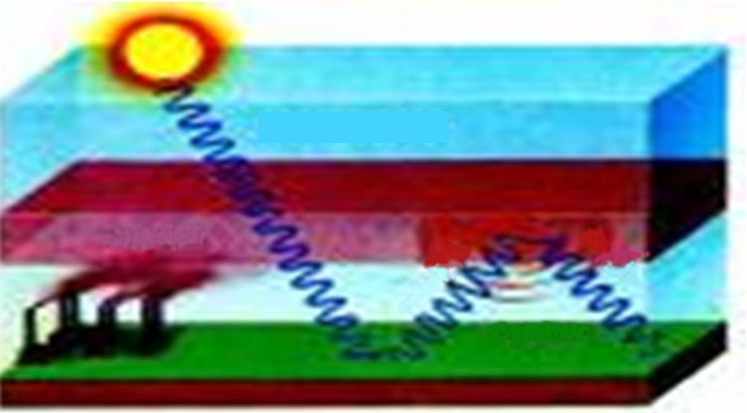
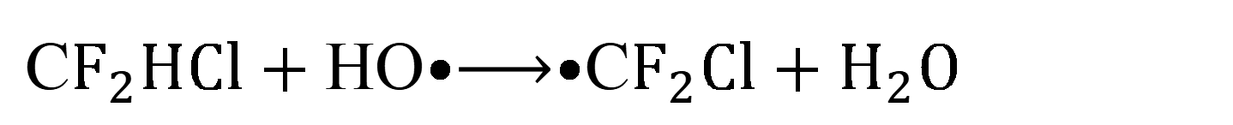

危害
进入到平流层的氟氯烃类化合物，在平流层强烈的紫外线作用下，发生下面的反应：
每放出1个氯原子就可以和10⁵个臭氧分子发生反应。
$$\text{CFC}{\text{l}}_{3}+hν\left(\text{175}\text{nm}≤λ≤\text{220}\text{nm}\right)\underset{→}{ }•\text{CFC}{\text{l}}_{2}+\text{Cl}• \\ \text{Cl}•+O_{3}\underset{→}{ }\text{ClO}•+O_{2} \text{ClO}•+O•\underset{→}{ }O_{2}+\text{Cl}•$$
而在烷烃分子中尚有H未被取代的氟氯烃类化合物，寿命要短得多。这是因为含H的卤代烃在对流层大气中能与HO•发生反应：
该反应导致了CHF₂Cl的寿命约为12 a，被用作替代品大量使用。
$$\text{C}{\text{F}}_{2}HCl+\text{HO}•\underset{→}{ }•\text{C}{\text{F}}_{2}Cl+H_{2}O$$
氟氯烃类化合物也是温室气体，特别是CFC-11和CFC-12吸收红外线的能力比CO₂要强 得多。大气中每增加一个氟氯烃类化合物的分子，就相当于增加了10⁴个CO₂分子。
因此，氟氯烃类化合物既可以破坏臭氧层，也可以导致温室效应。

Slide 49
CFCs管控历程
1987年蒙特利尔议定书：
联合国组织26个会员国签署了《关于消耗臭氧层物质的蒙特利尔议定书》，对CFC-11、CFC-12、CFC-113、CFC-114、CFC-115等CFCs的生产做了严格的管控规定。
议定书的修正与调整：
在随后的30年中，该议定书又经过了六次修正与调整，目前签约国已经达到169个。
HCFCs的管控补充：
2016年又补充了对作为替代品的非消耗臭氧层物质HCFCs的管控，以期在未来三十年内将HCFCs的生产和使用减少80%以上。
CFCs浓度变化及替代物关注：
研究表明，随着对CFCs管控力度的不断加强，进入20世纪90年代后，大气中CFCs的增长速率在不断下降，但大气中CFCs替代物及其光降解产物，如CF₃COOH的浓度却在2000年后开始快速上升，其环境影响需要得到进一步关注。

Slide 50

许多卤代烃是重要的化学溶剂，也是有机合成工业的重要的原料和中间体，因此，三氯甲烷(CHCl₃)、三氯乙烷(CH₃CCl₃)、四氯化碳(CCl₄)和氯乙烯(C₂H₃Cl)等可通过生产和使用过程挥发进入大气，成为大气中常见的污染物。它们主要是来自于人为来源。
在对流层中，三氯甲烷和氯乙烯等可通过与HO•反应，转化为HCl，然后经降水而被去除。如：
        $$\text{CHC}{\text{l}}_{3}+\text{HO}•\underset{→}{ }•\text{CC}{\text{l}}_{3}+H_{2}O$$
        $$•\text{CC}{\text{l}}_{3}+O_{2}\underset{→}{ }\text{COC}{\text{l}}_{2}+\text{ClO}• \\ \text{ClO}•+\text{NO}\underset{→}{ }\text{Cl}•+\text{N}{\text{O}}_{2} \\ \text{ClO}•+\text{H}{\text{O}}_{2}•\underset{→}{ }\text{Cl}•+\text{HO}•+O_{2}$$
        $$\text{Cl}•+\text{C}{\text{H}}_{4}\underset{→}{ }\text{HCl}+•\text{C}{\text{H}}_{3}$$

Slide 51
（2） 氟化物(Fluoride)
大气中的氟化物主要包括氟化氢（HF）、四氟化硅（SiF₄），氟硅酸（H₂SiF₆）、全氟代烃类（CF₄、CF₃CF₃）及六氟化硫（SF₆）等。
天然源主要是火山喷发，但人为源种类则较多。
煤中氟原子的含量可达10² μg/g，因此工业燃煤排放也是大气中HF和SiF₄的重要来源。
大气中HF的本底浓度小于1 ppbV，但在污染源附近地区大气中氟化物浓度可达200-300 ppbV。
全氟代烃类（PFCs）
包括CF₄、C₂F₆和C₃F₈三种物质（强温室效应）；
铝的冶炼是PFCs最大的排放源 ，其中CF₄排放量最大，占绝大部分； C₂F₆排放量是CF₄排放量的10%左右，C₃F₈排放量则很少。

Slide 52
（2） 氟化物(Fluoride)
SF₆
SF₆性质稳定，并具有良好的绝缘性，因此在工业上被用作电介质和绝缘体。
大气中的SF₆全部来自于人为源。据统计，2018年全球排放SF₆约9,040吨，其中约80%来自于电力行业，其余20%来自于SF₆生产过程的损耗、镁铝工业和电子工业的生产过程。
本底浓度为8.9 ppbV。
SF₆具有很强的吸收红外辐射的能力，由于其性质稳定，在大气中的寿命可达3200 年，导致其温室效应为CO₂ 的23900倍，且可以在大气中永久留存，无法被降解，对环境危害巨大，已被联合国列为必须加以限制的温室气体。

Slide 53
Organic compounds from US EPA List of 160 hazardous air pollutants
75070 | Acetaldehyde | 乙醛
60355 | Acetamide | 乙酰胺
75058 | Acetonitrile | 乙腈
98862 | Acetophenone | 乙酰苯
53963 | 2-Acetylaminofluorene | 2—乙酰氨基芴
107028 | Acrolein | 丙烯醛
79061 | Acrylamide | 丙烯酰胺
79107 | Acrylic acid | 丙烯酸
107131 | Acrylonitrile | 丙烯腈
107051 | Allyl chloride | 烯丙基氯
92671 | 4-Aminobiphenyl | 4-氨基联苯
62533 | Aniline | 苯胺
90040 | o-Anisidine | 邻氨基苯甲醚
71432 | Benzene (including benzene from gasoline) | 苯
92875 | Benzidine | 对二氨基联苯
98077 | Benzotrichloride | 三氯甲苯
100447 | Benzyl chloride | 苯甲基
92524 | Biphenyl | 联苯
117817 | Bis(2-ethylhexyl)phthalate (DEHP) | 邻苯二甲酸二（2—乙基己基）酯
542881 | Bis(chloromethyl)ether | 二氯甲基醚
75252 | Bromoform | 溴仿
106990 | 1,3-Butadiene | 1,3—丁二烯
133062 | Captan | 克菌丹
63252 | Carbaryl | 西维因
56235 | Carbon tetrachloride | 四氯化碳
120809 | Catechol | 儿茶酚
133904 | Chloramben | 草灭平,豆科威
57749 | Chlordane | 氯丹
7782505 | Chlorine | 氯气
79118 | Chloroacetic acid | 氯乙酸
532274 | 2-Chloroacetophenone | 2—氯苯乙酮
108907 | Chlorobenzene | 氯苯

Slide 54
510156 | Chlorobenzilate | 杀螨酯
67663 | Chloroform | 三氯甲烷
107302 | Chloromethyl methyl ether | 氯甲醚
126998 | Chloroprene | 氯丁二烯
1319773 | Cresols/Cresylic acid (isomers and mixture) | 甲酚/甲酚酸
108394 | m-Cresol | 间甲酚
95487 | o-Cresol | 邻甲酚
106445 | p-Cresol | 对甲酚
98828 | Cumene | 异丙基苯
94757 | 2,4-D, salts and esters | 2,4—D盐，酯
3547044 | DDE | 2,2—双(4—氯苯基) —1,1,1—二氯乙烯
334883 | Diazomethane | 重氮甲烷
132649 | Dibenzofurans | 氧芴
96128 | 1,2-Dibromo-3-chloropropane | 1,2—二溴—3—氯丙烷
84742 | Dibutylphthalate | 邻苯二甲酸盐
106467 | 1,4-Dichlorobenzene(p) | 1,4—二氯苯
91941 | 3,3-Dichlorobenzidene | 3.3—二氯联苯胺
111444 | Dichloroethyl ether [Bis(2-chloroethyl)ether] | 二氯乙醚
542756 | 1,3-Dichloropropene | 1,3—二氯丙烯
62737 | Dichlorvos | 敌敌畏
121697 | N,N-Diethyl aniline (N,N-Dimethylaniline) | N,N—二乙基苯胺
64675 | Diethyl sulfate | 硫酸二乙酯
119904 | 3,3'-Dimethoxybenzidine | 3,3′—二甲氧基联苯胺
60117 | Dimethyl aminoazobenzene | 二甲基氨基偶氮苯
119937 | 3,3'-Dimethyl benzidine | 3,3′—二甲基联苯胺
79447 | Dimethyl carbamoyl chloride | 二甲氨基甲酰氯
68122 | Dimethyl formamide | 二甲基甲酰胺
57147 | 1,1-Dimethyl hydrazine | 1,1—二甲基肼
131113 | Dimethyl phthalate | 邻苯二甲酸二甲酯
77781 | Dimethyl sulfate | 硫酸二甲酯
534521 | 4,6-Dinitro-o-cresol, salts | 4,6—二硝基邻甲酚，盐
51285 | 2,4-Dinitrophenol | 2,4—二硝基苯酚
121142 | 2,4-Dinitrotoluene | 2,4—二硝基甲苯

Slide 55
123911 | 1,4-Dioxane(1,4-Diethyleneoxide) | 1,4—二氧化二乙烯
122667 | 1,2-Diphenylhydrazine | 1,2—二苯肼
106898 | Epichlorohydrin(1-Chloro-2,3-epoxypropane) | 环氧氯丙烷
106887 | 1,2-Epoxybutane | 1,2—环氧丁烷
140885 | Ethyl acrylate | 丙烯酸乙酯
100414 | Ethyl benzene | 乙基苯
51796 | Ethyl carbamate(Urethane) | 氨基甲酸乙酯
75003 | Ethyl chloride(Chloroethane) | 氯乙烷
106934 | Ethyl dibromide(Dibromoethane) | 二溴乙烷
107062 | Ethyl dichloride(1,2-Dichloroethane) | 1,2—二氯乙烷
107211 | Ethylene glycol | 乙二醇
151564 | Ethylene imine(Aziridine) | 环乙亚胺
75218 | Ethylene oxide | 环氧乙烷
96457 | Ethylene thiourea | 乙烯硫脲
75343 | Ethylidene dichloride(1, 1-Dichloroethane) | 1,1—二氯乙烷
50000 | Formaldehyde | 甲醛
76448 | Heptachlor | 七氯
118741 | Hexachlorobenzene | 六氯苯
87683 | Hexachlorobutadiene | 六氯丁二烯
77474 | Hexachlorocyclopentadiene | 六氯环戊二烯
67721 | Hexachloroethane | 六氯乙烷
822060 | Hexamethylene-1,6-diisocyanate | 六亚甲基－1,6—二异氰酸酯
680319 | Hexamethylphosphoramide | 六甲基磷酰三胺
110543 | Hexane | (正)己烷
123319 | Hydroquinone | 对苯二酚
78591 | Isophorone | 异佛乐酮
58899 | Lindane (all isomers) | 林丹（所有异构体）
108316 | Maleic anhydride | 马来酐
67561 | Methanol | 甲醇
72435 | Methoxychlor | 甲氧氯
74839 | Methyl bromide (Bromomethane) | 溴代甲烷
74873 | Methyl chloride (Chloromethane) | 一氯甲烷
71556 | Methyl chloroform (1,1,1-Trichloroethane) | 1,1,1—三氯乙烷

Slide 56
78933 | Methyl ethyl ketone (2-Butanone) | 过氧化甲乙酮
60344 | Methyl hydrazine | 甲基肼
74884 | Methyl iodide (Iodomethane) | 碘甲烷
108101 | Methyl isobutyl ketone | 甲基异丁基酮
624839 | Methyl isocyanate | 异氰酸甲酯
80626 | Methyl methacrylate | 甲基丙烯酸甲酯
1634044 | Methyl tert butyl ether | 甲基叔丁基醚
101144 | 4,4'-Methylene bis (2-Chloroaniline) | 4,4'—二氨基二苯甲烷
75092 | Methylene chloride (Dichloromethane) | 二氯甲烷
101688 | Methylene diphenyl diisocyanate (MDI) | 二苯基甲烷二异氰酸酯
101779 | 4,4'-Methylenedianiline | 4,4'—二苯氨基甲烷
91203 | Naphthalene | 萘
98953 | Nitrobenzene | 硝基苯
92933 | 4-Nitrobiphenyl | 4—硝基联苯
100027 | 4-Nitrophenol | 4—硝基苯酚
79469 | 2-Nitropropane | 4—硝基丙烷
684935 | N-Nitroso-N-methylurea | N—甲基—N—亚硝基脲
62759 | N-Nitrosodimethylamine | N—二甲基亚硝胺
59892 | N-Nitrosomorpholine | N—亚硝基吗啉
56382 | Parathion | 对硫磷
82688 | Pentachloronitrobenzene | 五氯硝基苯
87865 | Pentachlorophenol | 五氯（苯）酚
108952 | Phenol | 苯酚
106503 | p-Phenylenediamine | 对苯二胺
85449 | Phthalic anhydride | 邻苯二甲酸酐
1336363 | Polychlorinated biphenyls (Aroclors) | 多氯联苯
1120714 | 1,3-Propane sultone | 1,3—丙磺酸内酯
57578 | ß-Propiolactone | β-丙内酯
123386 | Propionaldehyde | 丙醛
114261 | Propoxur (Baygon) | 残杀威
78875 | Propylene dichloride (1,2-Dichloropropane) | 1,2—二氯丙烷
75569 | Propylene oxide | 氧化丙烯
75558 | 1,2-Propylenimine (2-Methyl aziridine) | 2—甲基氮丙啶

Slide 57
91225 | Ouinoline | 喹啉
106514 | Ouinone | 醌
100425 | Styrene | 苯乙烯
96093 | Styrene oxide | 环氧苯乙烷
1746016 | 2,3,7,8-Tetrachlorodibenzo-p-dioxin | 2,3,7,8—四氯二苯并对二噁英
79345 | 1.1 .2.2-Tetrachloroethane | 四氯化乙炔
127184 | Tetrachloroethylene (Perchloroethylene) | 四氯乙烯
7550450 | Titanium tetrachloride | 四氯化钛
108883 | Toluene | 甲苯
95807 | 2,4-Toluene diamine | 2,4—二氨基甲苯
584849 | 2,4-Toluene diisocyanate | 2,4—甲苯二异氰酸酯
95534 | o-Toluidine | 邻甲苯胺
8001352 | Toxaphene (Chlorinated camphene) | 毒杀芬
120821 | 1,2,4-Trichlorobenzene | 1,2,4—三氯苯
79005 | 1,1,2-Trichloroethane | 1,1,2—三氯乙烷
79016 | Trichloroethylene | 三氯乙烯
95954 | 2,4,5-Trichlorophenol | 2,4,5—三氯(苯)酚
88062 | 2,4,6-Trichlorophenol | 2,4,6—三氯(苯)酚
121448 | Triethylamine | 三乙胺
1582098 | Trifluralin | 氟乐灵
540841 | 2,2,4-Trimethylpentane | 2,2,4—三甲基戊烷
108054 | Vinyl acetate | 乙酸乙烯酯
593602 | Vinyl bromide | 溴乙烯
75014 | Vinyl chloride | 氯乙烯
75354 | Vinylidene chloride (1,1-Dichloroethylene) | 1,1—二氯乙烯
1330207 | Xylenes (isomers and mixture) | 二甲苯
95476 | o-Xylenes | 邻二甲苯
108383 | m-Xylenes | 间二甲苯
106423 | p-Xylenes | 对二甲苯
From Environmental Chemistry, S.E. Manahan, CRC Press, 2004

Slide 58
第二节 大气中污染物的转化
Section 2 Transport of Atmospheric Pollutants
一、大气光化学转化与大气中的自由基
(Transformation of Atmospheric Photochemistry and Free Radicals in the Atmosphere)
二、氮氧化物的转化 (Transformation of NO_{x})
三、挥发性有机物的转化 (Transformation of Volatile Organic Compounds)
四、光化学烟雾 (Photochemical Smog)
五、二氧化硫的转化及硫酸烟雾 (Transformation of Sulfur Dioxide and Sulfuric Acid Smog)
六、酸性降水 (Acid Precipitation)
七、平流层臭氧损耗及南极臭氧洞的形成
(Depletion of Stratospheric and Formation of the Antarctic Ozone Layer)

Slide 59
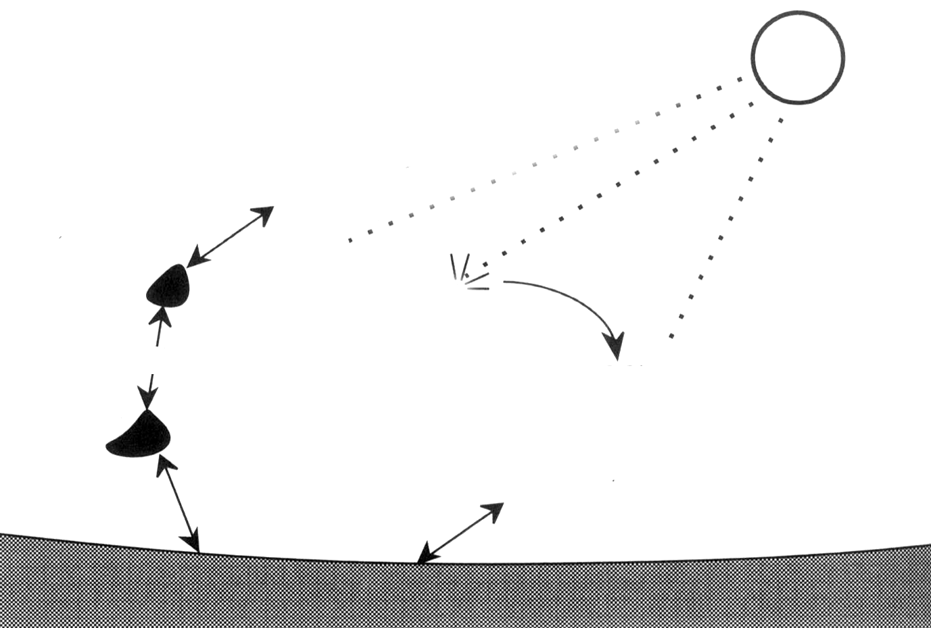
大气中污染物的转化是污染物在大气中经过化学反应，如光解、氧化还原、酸碱中和以及聚合等反应，转化成无毒化合物，从而去除了污染；或者转化成为毒性更大的二次污染物，加重污染。
Electromagnetic radiation energy
from the sun to the atmosphere
Interchange of
chemical species,
M. with particles
M
M
M
Absorption of
solar radiation by
air molecules. M
Particles
M*
Excited energetic,
reactive species
produced by
absorption of light
Interchange of molecular
species and particles
between the atmosphere
and the surface
M
Representation of major atmospheric chemical processes

Slide 60
一、大气光化学转化与大气中的自由基
Transformation of Atmospheric Photochemistry and Free Radicals in the Atmosphere
在大气环境中，强烈的阳光可引发多种光化学反应，这些光化学反应可以在低温和无催化剂的大气环境条件下顺利进行。
大气光化学反应可在太阳辐射下直接进行，称之为直接光解；也可由其他物质吸收太阳辐射产生含氧自由基，由自由基攻击目标化合物引起转化，称之为间接（氧化）光解。
光化学反应是决定大气中污染物行为和归宿的重要过程。

Slide 61
1.1 自由基及其反应
(Free Radicals and Their Reactions)
自由基也称游离基，是指由于共价键均裂而生成的带有未成对电子的碎片。
大气中常见的自由基包括羟基自由基( HO• ) 、过氧羟基自由基( HO₂• ) 、烷基自由基( R• )、烷氧自由基( RO• ) 、过氧烷基自由基( RO₂• )、过氧乙酰基自由基(RC(O)O₂• )等都是非常活泼的，它们的存在时间很短，一般只有几分之一秒。

Slide 62
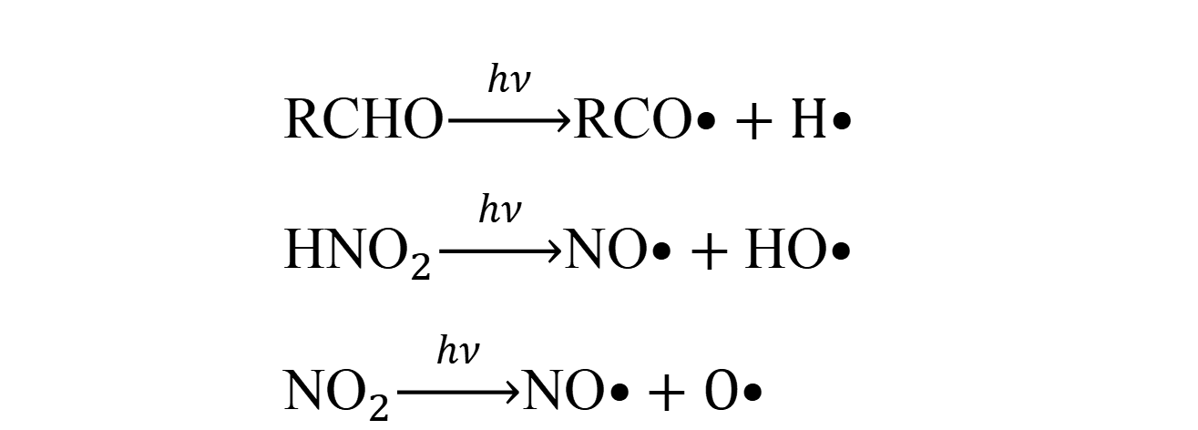
(1) 自由基的产生方法(途径） (Formation of Free Radicals)
热裂解法、光解法、氧化还原法、电解法和诱导分解法等。
在大气化学中，有机化合物的光解是产生自由基的最重要的方法。许多物质在波长适当的紫外线或可见光的照射下，都可以发生键的均裂，生成自由基。如：
$$\text{RCHO}\underset{→}{ hν }\text{RCO}•+H• \\ \text{HN}{\text{O}}_{2}\underset{→}{ hν }\text{NO}•+\text{HO}• \\ \text{N}{\text{O}}_{2}\underset{→}{ hν }\text{NO}•+O•$$
(2)自由基的结构和性质的关系
(Relationship between Free Radical’s Structure and Characteristics)
自由基的稳定性：是指自由基解离成较小碎片，或通过键断裂进行重排的倾向。
自由基的活性：是指一种自由基和其他作用物反应的难易程度。

Slide 63
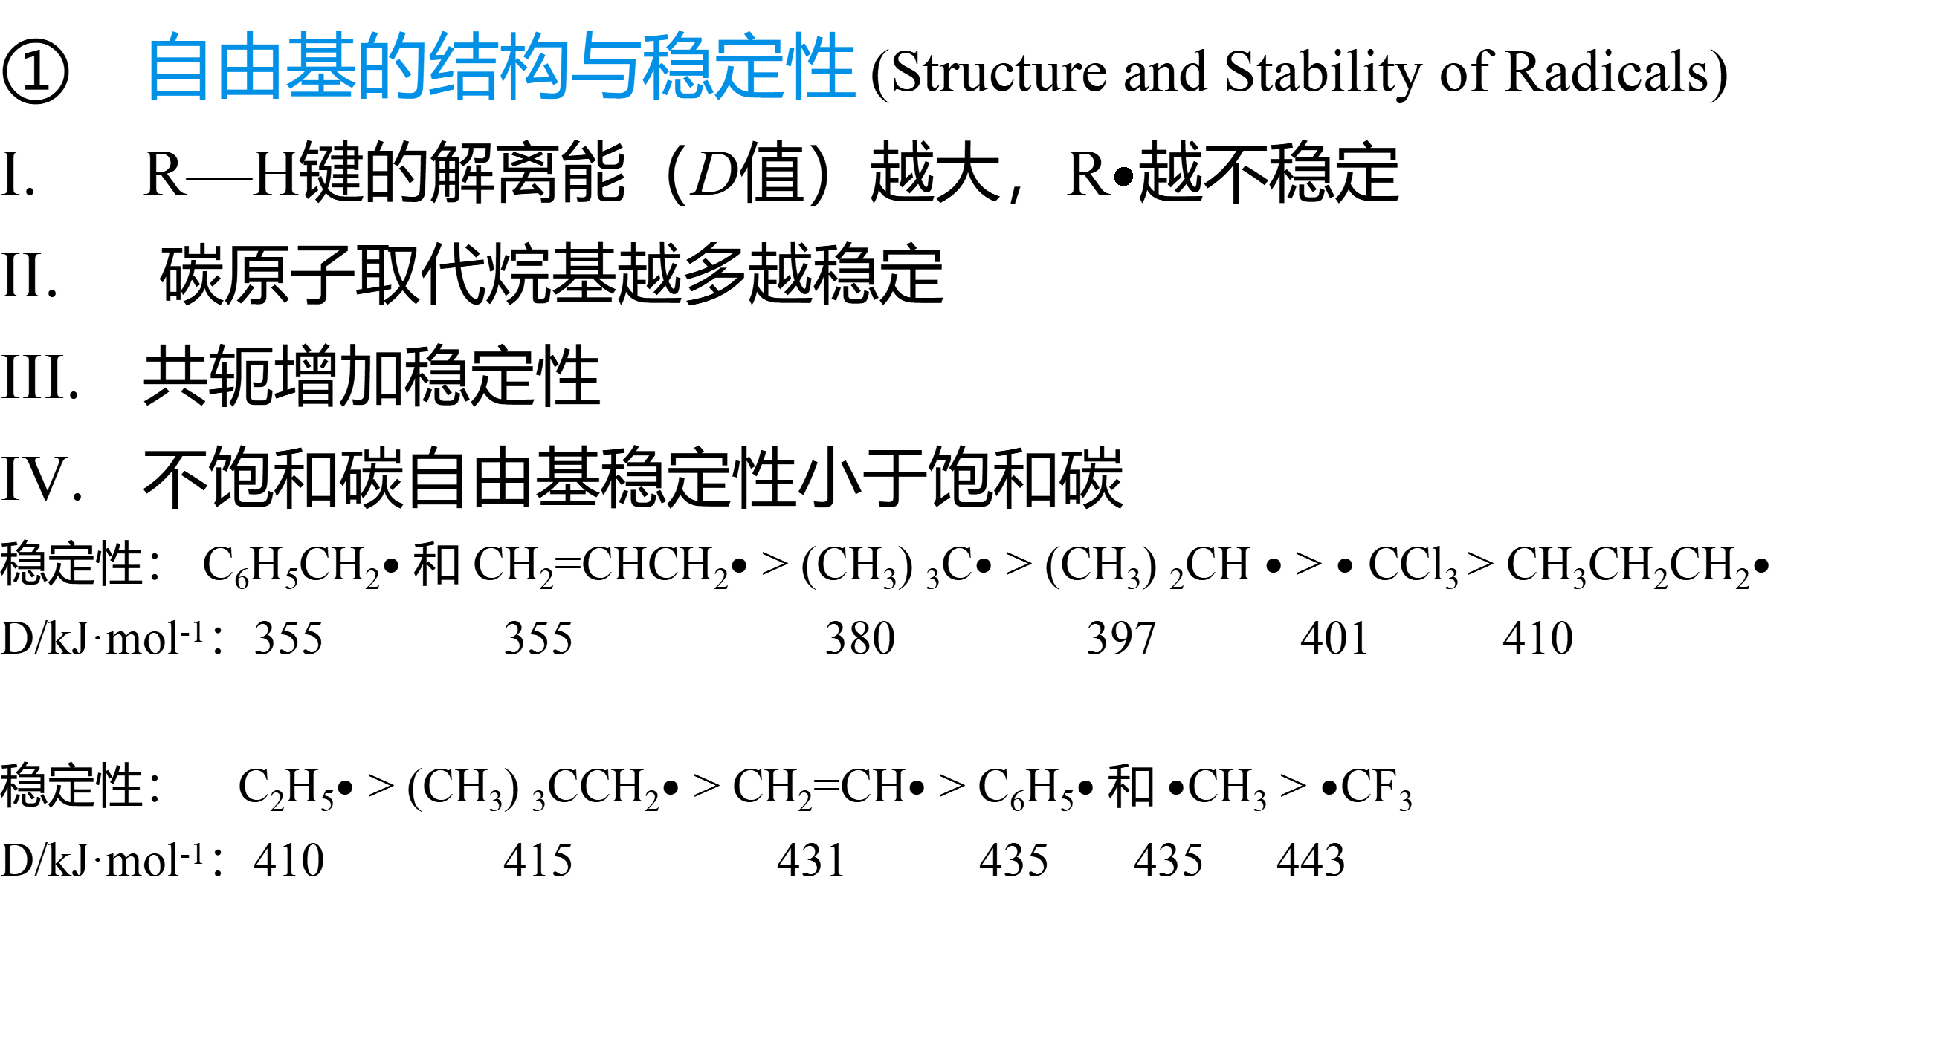
自由基的结构与稳定性 (Structure and Stability of Radicals)
R—H键的解离能（D值）越大，R$•$越不稳定
碳原子取代烷基越多越稳定
共轭增加稳定性
不饱和碳自由基稳定性小于饱和碳
稳定性： C₆H₅CH₂$•$ 和 CH₂=CHCH₂$•$ > (CH₃) ₃C$•$ > (CH₃) ₂CH $•$ > $•$ CCl₃ > CH₃CH₂CH₂$•$
D/kJ·mol⁻¹：355 355 380 397 401 410
稳定性： C₂H₅$•$ > (CH₃) ₃CCH₂$•$ > CH₂=CH$•$ > C₆H₅$•$ 和$•$CH₃ > $•$CF₃
D/kJ·mol⁻¹：410 415 431 435 435 443
自由基的结构和活性(Structure and Reactivity of Free Radicals)
卤原子夺氢的活性是：F•>Cl•>Br•
伯<仲<叔，取代增多，活性增加
产生共轭，活性增加，如，CH₂=CH－CH₂•
生成键的键能越大，
反应的选择性的差异越小

Slide 64
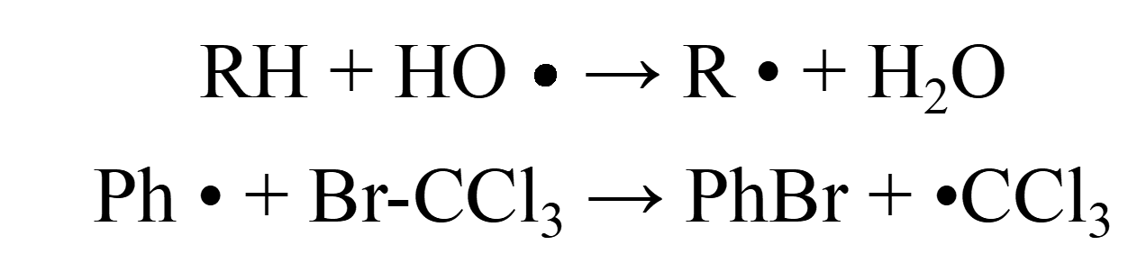
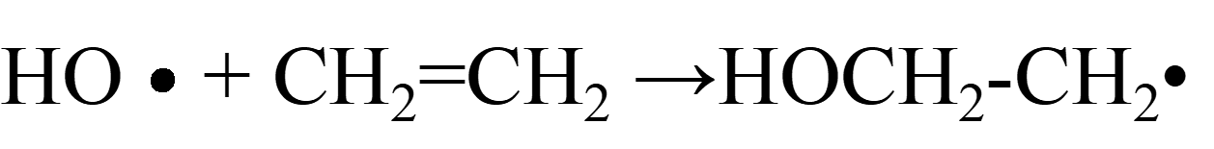
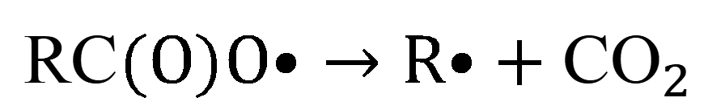
(3)自由基反应
(Free Radical Reaction)
自由基反应的类型(Classification)
自由基反应：自由基不稳定，发生碎裂或重排
自由基—分子相互作用：一是加成反应，一是取代反应。
$$\text{RC}(O)O•→R•+\text{C}{\text{O}}_{2}$$
HO $•$ + CH₂=CH₂ →HOCH₂-CH₂•
Addition reaction
Substitution reaction
RH + HO $•$ → R • + H₂O
Ph • + Br-CCl₃ → PhBr + •CCl₃

Slide 65





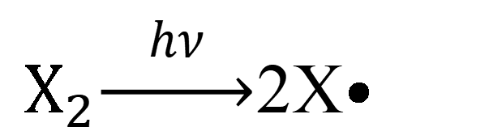
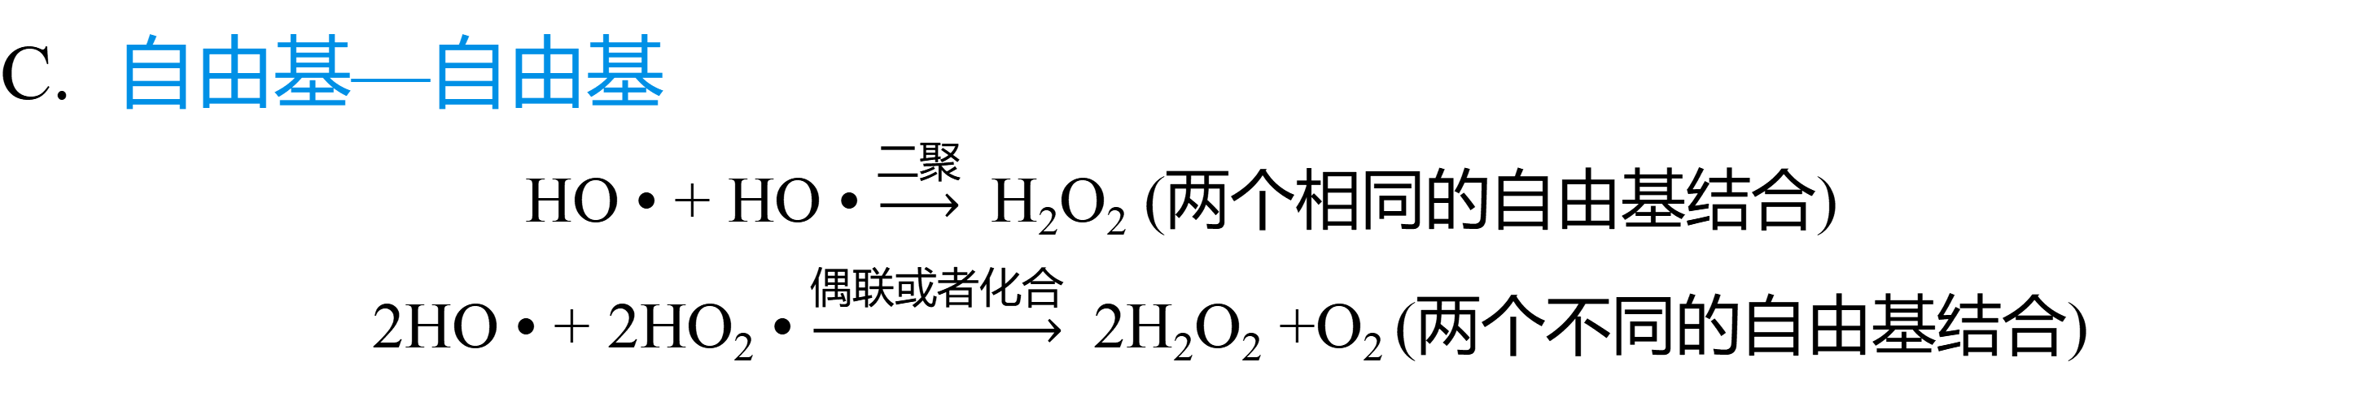
自由基—自由基
HO • + HO • $\underset{→}{二聚}$ H₂O₂ (两个相同的自由基结合)
2HO • + 2HO₂ • $\underset{→}{偶联或者化合}$ 2H₂O₂ +O₂ (两个不同的自由基结合)
自由基链反应 (Chain Reaction)
$$X_{2}\underset{→}{ hν }\text{2}\text{X}•$$
引发
增长
终止
$$\text{RH}+X•\underset{→}{ }R•+\text{HX}$$
$$R•+X_{2}\underset{→}{ }\text{RX}+X•$$
$$R•+R•\underset{→}{ }R−R$$
$$R•+X•\underset{→}{ }R−X$$
$$X•+X•\underset{→}{ }X−X$$
偶联 CH₃CH₂•+•CH₂CH₃→CH₃CH₂－CH₂CH₃
歧化 CH₃CH₂•+•CH₂CH₃→CH₂=CH₂－+CH₃－CH₃

Slide 66
光化学定律
1.2 光化学反应过程
(Process of Photochemical Reactions)
分子、原子、自由基或离子吸收光子而发生的化学反应。
化学物种吸收光量子后可产生光化学反应的初级过程和次级过程。
光化学第一定律：光子的能量大于化学键能时，且分子对某特定波长的光要有特征吸收光谱才能引起光解反应。
光化学第二定律：分子吸收光的过程是单光子过程，该定律的基础是电子激发态分子的寿命很短，≤10⁻⁸ s，在这样短的时间内，辐射强度比较弱的情况下，再吸收第二个光子的几率很小。

Slide 67
光量子能量和化学键之间的对应关系:
E = hv = hc/λ
式中：E——光量子能量；
h ——普朗克常量，6.626×10⁻³⁴ J · s · 光量子⁻¹；
c ——光速，2.9979×10¹⁰ cm · s⁻¹。
1 mol分子吸收的总能量为：E = N₀hv
式中：N₀ —— 阿伏加德罗常数，6.022×10²³ mol⁻¹。
λ＝400 nm， E＝299.1 kJ · mol⁻¹
λ＝700 nm， E＝170.9 kJ · mol⁻¹
通常化学键的健能大于167.4 kJ · mol⁻¹，所以波长大于700 nm 的光就不能引起光化学解离。

Slide 68
化学键的平均键焓
化学键 | 键焓/(kJ · mol⁻¹) | 化学键 | 键焓/(kJ · mol⁻¹)
H-H | 436 | F-F | 155
H-F | 566 | Cl-Cl | 243
H-Cl | 432 | Br-Br | 193
H-Br | 367 | C-C | 348
H-C | 415 | C=C | 612
H-N | 390 | C=O | 737
H-O | 465 | C≡C | 838
H-S | 348 | N≡N | 946

Slide 69

初级过程包括化学物种吸收光量子形成激发态物种，
其基本步骤为：A + h $∙$ → A* Excited State
式中：A*——物种A的激发态；h ∙ ——光量子。
随后，激发态A*可能发生如下几种反应：
光物理过程 A* → A + h ∙
A* + M → A + M*
光化学过程 A* → B₁ + B₂ +…
A* + C → D₁ + D₂ +…
无辐射跃迁，亦即碰撞失活过程。激发态物种通过与其他分子M碰撞，将能量传递给M，本身又回到基态。
辐射跃迁:激发态物种通过辐射荧光或磷光而失活。
光解，即激发态物种解离成为两个或两个以上新物种。
A*与其他分子反应生成新的物种。
2-

Slide 70

量子产率 (Quantum Yield)
当分子吸收光时，其第i个光物理或光化学过程的初级量子产率(Φ_{i} )可用下式表示：
$$Φ_{i}=\frac{i 过程所产生的激发态分子数目 /（单位体积×单位时间）}{吸收光子数目/（单位体积×单位时间）}$$
如果分子在吸收光子之后，光物理过程和光化学过程均有发生，
那么 ，即所有初级过程量子产率之和必定等于1。
单个初级过程的初级量子产率不会超过1，只能小于1或等于1。
$$\sum_{i}{Φ_{i}=}1$$
总量子产率（又称表观量子产率，Φ）
Example 1： CH₃COCH₃ + hv → CO + 2CH₃·
CO 的总量子产率Φ = φ_{co}=1，即在丙酮光解的初级过程中，每吸收一个光子便可解离生成一个CO分子。

Slide 71

Example 2: NO₂+ hv → NO+O·
式中：I_{a}——单位时间、单位体积NO₂吸收光量子数。
当有O₂存在时， O₂ + O·→ O₃
O₃ + NO → NO₂ + O₂
可见光解生成的NO还有可能被O₃氧化成NO₂，从中观察到的结果是所生成的NO总量子产率要比上面计算出来的小，即Φ< φ_{NO}。
若体系中是纯NO₂，则 O·+ NO₂ → NO + O₂，此时Φ=2φ_{NO} 。
光化学反应都比较复杂，大部分都包括一系列热反应。因此总量子产率变化很大，小的接近于0，大的可达到10⁶（链反应机理）。
$$Φ_{\text{NO}}=\frac{d\left[\text{NO}\right]/dt}{I_{a}}=\frac{−d\left[\text{N}{\text{O}}_{2}\right]/dt}{I_{a}}$$

Slide 72
1.3 大气中重要吸光物质对光的吸收与光解
Absorption and Photolysis of Light by Important Absorbing Substances in the Atmosphere
（1）臭氧光吸收与光解
（2）NO₂的光吸收与光解
（3）亚硝酸与硝酸的光吸收与光解
（4）二氧化硫的光吸收
（5）甲醇的光吸收与光解

Slide 73

（1）臭氧光吸收与光解
O₂光解产生的O •可与 O₂反应：
O + O₂ + M →O₃ + M
该反应是平流层中O₃主要来源，也是O•消除的主要过程。
O₃ + hv → O + O₂
解离能很低, O₃ 主要吸收波长小于 300~360 nm 的紫外线, 最强吸收在254 nm。
4
3
2
1
0
-1
-2
-3
-4
O₂吸收光谱
(Bailey R A, 1978)
lgk
O₃ 吸收光谱
注：图中的k为摩尔吸收系数

Slide 74

（2）NO₂的光吸收与光解
290~410 nm
NO₂ 是城市大气中重要的吸光物质，在低层大气中可以吸收全部来自太阳的紫外线和部分可见光。
NO₂ 吸收λ< 420 nm，反应为：
NO₂ + hv→ NO + O•
O •+ O₂ + M → O₃ + M
这是城市近地面大气O₃ 的最主要来源。
图 NO₂在室温下的吸收光谱
（引自Seifeld and Pandis，2016）

Slide 75
（3）亚硝酸与硝酸的光吸收与光解
HNO₂
初级过程
HNO₂ + hv → HO• + NO E=201.1 kJ · mol⁻¹
HNO₂ + hv → H•+ NO₂ E=324.0 kJ · mol⁻¹
次级过程
HO• + NO → HNO₂
HO• + HNO₂ → H₂O + NO₂
HO• + NO₂ → HNO₃
200~400 nm
HNO₂的光解可能是大气中HO·的重要来源之一。

Slide 76
HNO₃
HNO₃ + hv → HO• + NO₂ E= 199.4 kJ · mol⁻¹
若有CO存在，则为
HO• + CO → CO₂ + H•
H• + O₂ + M → HO₂• + M
2HO₂• → H₂O₂ + O₂
120~335 nm
过氧羟基自由基

Slide 77

（4）二氧化硫的光吸收
SO₂ 的吸收光谱包括三个吸收区：
第一个在340 - 400 nm，是一个极弱的吸收区；
第二个在240 - 330 nm，是一个较强的吸收区；
第三个从240 nm开始，随波长下降吸收变强，直到180 nm，是一个强吸收区。
240~400 nm的光不能使其解离，在大气中只生成激发态 。
SO₂+ hv → SO₂＊
E=545.1 kJ · mol⁻¹
激发态SO₂ *可参与许多化学反应
图 SO₂吸收光谱
(根据Heicklen et al.， 1980)

Slide 78

（5）甲醛(Formaldehyde)的光吸收与光解 240-360 nm
初级过程 E＝356.5 kJ · mol⁻¹
HCHO + hv → H• + HCO•
HCHO + hv → H₂ + CO
次级过程
H• + HCO• → H₂ + CO
2H• + M → H₂ + M
2HCO• → 2CO + H₂
在对流层中，由于O₂的存在，
可发生以下反应：
H• + O₂ → HO₂•
HCO• + O₂ → HO₂ •+ CO
其它醛类，乙醛光解
CH₃CHO + hv → H • + CH₃CO•
H• + O₂ → HO₂•
醛类光解是大气中HO_{x}• 的重要来源之一。

Slide 79

1.4 大气中的重要自由基
(Source for Important Free Radicals in Atmosphere)
(1)HO • 和HO₂ •来源 (Sources of HO • and HO₂ •)
A. HO •来源
高层大气：HO • 主要来自痕量水分的光解
H₂O$\underset{→}{hv}$H • +HO •
清洁大气：O₃ 的光解是清洁大气中HO•的重要来源
O₃ $\underset{→}{ \text{hv} }$ O • + O₂
O • + H₂O → 2HO •
污染大气，如存在HNO₂，H₂O₂
HNO₂ + hv $\underset{→}{ \text{hv} }$ HO • + NO
H₂O₂ + hv $\underset{→}{ \text{hv} }$ 2HO •
λ≤340 nm
HNO₂ 的光解是大气中HO •的重要来源
λ≤400 nm
λ≤360 nm

Slide 80

B. HO₂ • 来源
主要来自醛类的光解，尤其是甲醛的光解
HCHO $\underset{→}{ \text{hv} }$H • + HCO •
H • + O₂ + M → HO₂ • + M
HCO • + O₂ → HO₂ • + CO
只要有 H • 和 HCO • 存在，均可与 O₂ 反应生成 HO₂ •
亚硝酸酯和 H₂O₂ 光解
CH₃ONO $\underset{→}{hv}$CH₃O • + NO
CH₃O • +O₂ → HO₂ • + HCHO
H₂O₂ + hv → 2HO •
HO • + H₂O₂ → H₂O + HO₂ •
λ≤360 nm
若有CO、烃类、NO_{X}等存在，则：
HO • + CO → CO₂ + H •
HO • +CH₄ → H₂O+CH₃•
H • + O₂ + M → HO₂ • + M
CH₃• + O₂ → HCHO + HO •
HO₂ • + NO → NO₂ + HO •
HO₂ • + O₃ → 2+ HO •

Slide 81
HCl
NO
XO
Several
steps
O₃
Several
steps
CH₂CCl₃
NH₂
H₂SO₄
HNO₃
X
NH₃
CH₃CCl₃
H₂SO₃
HX
HO·
SO₂
Several
steps
N₂O
H₂S
HS
SO₂
O(³P)
N_{2 ,} O₂
O(³P)
H₂O
CO
C_{x}H_{y}
O(³D)
hν
O(³D)
H₂
C_{x}H_{y-1}O₂
N_{2 ,} O₂
C_{x}H_{y-1}O₂
H
NO
H
Several
steps
H₂O₂
hν
H₂O₂
H₂O
O₃
N_{2 ,} O₂
H₂O
O₃
O₃
CO
CO
HO₂
HO₂
HO₂
HO •对对流层中痕量气体浓度的影响。（引自Manahan，2017）
虚线下方的反应为影响对流层中HO •浓度的主要过程，
上方为受HO •浓度影响的主要痕量成分的反应（O（¹D）和O（³P）分别为激发单重态氧原子和基态氧原子）

Slide 82


HO·和 HO₂·都具有高反应活性，因此它们在对流层中的浓度很低。其中，HO·的平均数浓度约为 1.0×10⁶ 个 / cm，平均寿命约 1s；HO₂·的平均数浓度约为 1×10⁷ ~ 5×10⁷ 个 / cm³，平均寿命约 1 min。由于 HOx·的生成与太阳辐射直接相关。因此，它的大气浓度分布特征是：白天高于晚上，夏季高于冬季，热带上空为全球最高。 两个半球之间HO • 分布不对称，因为北半球释放更多的CO，消耗HO •。

Slide 83
(2)大气中R •，RO •，RO₂ • 等自由基
(Free Radicals in the Atmosphere: R •，RO • and HO₂ •)
A. R • 来源：大气中存在最多的烷基是甲基，它的主要来源是
乙醛和丙酮的光解。
CH₃CHO + hv → CH₃ • + HCO •
CH₃COCH₃ + hv → CH₃ • + CH₃CO •
O • 和 HO • 与烃类发生 H • 摘除反应，也可生成烷基自由基。
RH + O → R • + HO •
RH + OH • → R • + H₂O
B. CH₃O • 来源：甲基亚硝酸酯和甲基硝酸酯光解以及RO₂•的还原：
CH₃ONO + hv → CH₃O • + NO
CH₃ONO₂ + hv → CH₃O • + NO₂
RO₂• + NO → RO • + NO₂
C. RO₂ •来源：烷基与 O₂ 结合。 R • + O₂ → ROO •

Slide 84
(3)大气中的Cl原子自由基（Cl•）
(Free Radicals in the Atmosphere: Cl•)
Cl • 是导致平流层臭氧损耗的关键性因素。
海盐是对流层大气中Cl•的一个主要来源
全球Cl •的年平均浓度上限为10³个 / cm³，但是沿海边界层大气中Cl •的浓度水平远远高于其他地区，大概在10⁴ ~ 10⁶ 个 / cm³。
沿海地区的大气边界层，凌晨时Cl₂光解能够产生Cl • ：
Cl₂ + hv → Cl • + Cl •

Slide 85
第二节 大气中污染物的转化
Section 2 Transport of Atmospheric Pollutants
一、大气光化学转化与大气中的自由基
(Transformation of Atmospheric Photochemistry and Free Radicals in the Atmosphere)
二、氮氧化物的转化 (Transformation of NO_{x})
三、挥发性有机物的转化 (Transformation of Volatile Organic Compounds)
四、光化学烟雾 (Photochemical Smog)
五、二氧化硫的转化及硫酸烟雾 (Transformation of Sulfur Dioxide and Sulfuric Acid Smog)
六、酸性降水 (Acid Precipitation)
七、平流层臭氧损耗及南极臭氧洞的形成
(Depletion of Stratospheric and Formation of the Antarctic Ozone Layer)

Slide 86
2.1 氮氧化物的气相转化 (Gaseous Transformation of NO_{x})
(1)生成臭氧的化学循环
NO₂ + hv→ NO+ O
O+ O₂ +M → O₃ + M
O₃ + NO→ NO₂ + O₂
(2)NO 的反应： NO是燃烧过程的直接产物
与 RO₂ • 反应： RH + HO • → R • + H₂O
R • + O₂ → RO₂ •
NO + RO₂ • → RO • + NO₂
其中： RO • + O₂ → R'CHO + HO₂ •
HO₂ • + NO → NO₂ + HO •
反应很快，对O₃氧化产生竞争，造成O₃积累
易发生光解
HO •和 RO • 与 NO 生成亚硝酸或亚硝酸酯：
HO • + NO → HNO₂
RO • + NO → RONO

Slide 87
(3)NO₂ 的反应 可生成HNO₃
NO₂ 与 HO • 反应： NO₂ + HO • → HNO₃
该反应是大气中气态 HNO₃ 主要来源。
NO₂ 与 O₃ 反应： NO₂ + O₃ → NO₃ + O₂ 这是大气中 NO₃ 的主要来源。
进一步与NO₂反应：NO₂ + NO₃ + M N₂O₅ + M
对酸雾和酸雨形成起重要作用
(4)NO₃ 及其反应
NO₃ 的结构为·O—NO₂，因而被称为硝酸根自由基（nitrate radical）。NO₃ 极容易光解，浓度在白天有光照时很低，寿命只有5s：
NO₃ + hv（λ＜700 nm）→ NO + O₂ NO₃ + hv（λ＜580 nm）→ NO₂ + O
夜间NO₃浓度通常可达8×10⁷个 / cm³，使其反应变得重要。
NO + NO₃ → 2NO₂
当有NO大量存在时，消耗O₃，并发生上列反应，不利于NO₃ 的生成和积累。

Slide 88
(5)过氧乙酰硝酸酯 PAN 的生成
PAN（CH₃C（O）OONO₂ ）是危害最大的大气光化学反应产物之一。
PAN 是由乙酰基与空气中的氧气结合形成过氧乙酰基，然后再与NO₂ 化合生成的化合物。
乙酰基来源：
CH₃CHO + hv → CH₃CO • + H • （乙醛光解）
是一种大气氧化物

Slide 89


2.2 氮氧化物的液相转化 (Liquid-phase Transformation of NO_{x})
2NO₂​ + H₂​O HNO₂​ + H⁺ + NO³⁻​
NO + NO₂​ + H₂​O 2HNO_{2​}
生成的HNO₂和HNO₃
对大气酸性降水有重要贡献
Atmospheric Reactions of NO_{x}

Slide 90
第二节 大气中污染物的转化
Section 2 Transport of Atmospheric Pollutants
一、大气光化学转化与大气中的自由基
(Transformation of Atmospheric Photochemistry and Free Radicals in the Atmosphere)
二、氮氧化物的转化 (Transformation of NO_{x})
三、挥发性有机物的转化 (Transformation of Volatile Organic Compounds)
四、光化学烟雾 (Photochemical Smog)
五、二氧化硫的转化及硫酸烟雾 (Transformation of Sulfur Dioxide and Sulfuric Acid Smog)
六、酸性降水 (Acid Precipitation)
七、平流层臭氧损耗及南极臭氧洞的形成
(Depletion of Stratospheric and Formation of the Antarctic Ozone Layer)

Slide 91
3.1 烃类有机物的转化
Transformation of Hydrocarbons
（1）与 HO •，O 的反应
烷烃与 HO •和O 的反应（以甲烷为例）
CH₄ + HO • → CH₃ • + H₂O
CH₄ + O → CH₃ • + HO •
CH₃ • + O₂ → CH₃O₂ •
CH₃O₂•+ NO → CH₃O • + NO₂
CH₃O • + O₂ → HO₂ • + HCHO
NO浓度较低时，自由基之间发生反应，生成烷基过氧化氢：
RO₂•+ HO₂• → ROOH + O₂ ROOH + hv → RO • + HO •
*O₃一般不与烷烃发生反应

Slide 92

烯烃与 HO •和O 的反应
与HO •主要发生加成反应。（以丙烯为例：加成产物有两种，由于空间效应和自由基稳定性的原因，产物以前者为主）
HO •对烯烃加成后生成的带羟基的烷基自由基HO—R •具有与普通的烷基自由基R •相似的性质，可以与O₂ 结合形成相应的有机过氧自由基：
HO—R• + O₂ → HO—RO₂ •
生成的HO—RO₂ •过氧自由基也同样可以把NO氧化为NO₂ ，同时自身转化为HO—RO• ； HO—RO•同样可以发生类似RO •的反应。
当烯烃碳链较长时，HO • 还可与烯烃的饱和碳原子上的氢发生摘氢取代反应，如：CH₃CH₂CH=CH₂ + HO • →CH₃CHCH=CH₂ + H₂O

Slide 93


芳香烃与 HO • 的反应
与HO •发生加成反应和摘氢反应。（甲苯为例）
甲苯与HO • 的加成反应如下：
用 表示

Slide 94



生成的自由基可与NO₂反应：
也可与O₂作用：
或生成过氧自由基：

Slide 95

据测定，大气中的甲苯与HO·作用时：
90%左右发生上述加成反应；
10%左右在甲基位发生摘氢反应。

Slide 96

（2）与 O₃ 的反应
与烯烃的反应机理: O₃首先加成到烯烃双键上，形成臭氧化物，再分解为一个
羰基化合物和一个二元自由基，二元自由基再发生进一步分解或异构化：

Slide 97

（2）与 O₃ 的反应
以丙烯为例：

Slide 98

（2）与 O₃ 的反应
以丙烯为例：
二元自由基分解可生成两个自由基以及一些稳定产物。另外，这种二元自由基
氧化性很强，也可氧化NO、NO₂和SO₂等：
R₁R₂COO • + NO/NO₂/SO₂ →R₁R₂CO + NO₂/NO₃/SO₃

Slide 99
（3）与NO₃的反应
与烷烃的反应：较慢，速率常数大约在10⁻¹⁶ ~ 10⁻¹⁷ cm³/（分子·s）之间，远小于烷烃与 HO·的氧化反应速率。
NO₃ 与烷烃的反应是 H 摘取反应，生成 HNO₃ ：
RH+NO₃ → R • +HNO₃
城市夜间HNO₃的主要来源。
与烯烃的反应：在室温下的反应速率常数大约在10⁻¹¹ ~ 10⁻¹⁵ cm³ / （分子·s）之间，比烯烃与O₃的反应速率常数大3 ~ 4个数量级，并且随着双键上取代基的增加而迅速增大。（大气中烯烃的一个重要的去除途径）
短碳链烯烃的主要去除过程是与HO·反应，而较长碳链烯烃在NO₃浓度低时主要与O₃反应而去除，在NO₃浓度高时主要与NO₃反应而去除。

Slide 100

（3）与NO₃的反应
烯烃与NO₃ 的反应是NO₃ 在双键上的 加成反应，生成处于激发态的中间产物和环氧化合物。激发态的中间产物可以进一步与O₂ 反应生成过氧自由基，过氧自由基能够进一步与大气中的NO、HO₂ 、RO₂ 和NO₂ 反应，最终生成稳定的有机化合物。
与醛类和酚类物质反应
反应速度很快，可以认为NO₃ 是这些有机物在夜间主要的消除途径
图 2,3-二甲基-2-丁烯与NO₃ 的反应途径

Slide 101

（4）与Cl·的反应
根据全球Cl·的最高浓度（1.4×10⁵ 个/cm³）,可以推出丙烷的大气寿命为14 h；
当Cl·浓度为10³~10⁴ 个/cm³时，丙烷的大气寿命为2000~200 h；
而HO·浓度为1×10⁶ 个/cm³时，丙烷的大气寿命为250 h。
有机物与Cl·的反应也是有机物一个重要的去除途径。
Cl·与有机物的反应途径也包括H摘取反应（烷烃）和加成反应（烯烃）两类：
生成的自由基可以进一步发生反应

Slide 102
3.2 含氧有机物的转化
Transformation of Oxygenated Organic Substances
与HO·、NO₃和Cl·反应（主要是氢摘取反应）
  与HO·反应：非常快，速率常数在10⁻¹³–10⁻¹¹ cm³/(分子·s)
  与Cl·反应：也很快
  与NO₃反应：较慢，但在夜间HO·浓度低时，NO₃对醛类物质的氧化反应有一定贡献
醛类（尤其是甲醛）
  既是一次污染物，又可由大气中的烃氧化产生
  几乎所有大气污染化学反应都有甲醛参与
大气中含氧有机物主要的去除途径

Slide 103
3.2 含氧有机物的转化
Transformation of Oxygenated Organic Substances
醛类与HO·、NO₃和Cl·的氢摘取反应反应：
HCHO + HO·(NO_{3 、} Cl·) → HCO· + H₂O (NO_{3 、} Cl·)
CH₃CHO + HO·(NO_{3 、} Cl·) → CH₃C(O) · + H₂O (NO_{3 、} Cl·)
生成的自由基在有 O₂ 存在下生成过氧自由基：
HCO· + O₂ → CO + HO₂ · CH₃C(O) · + O₂ → CH₃C(O)OO·
醛类能与HO₂· 发生反应：
HCHO + HO₂· →(HO)H₂COO ·
所生成的(HO) H₂COO·是一个过氧自由基，它比较稳定，可氧化大气中的NO，然后与O₂反应生成甲酸，生成的甲酸会对酸雨有贡献。
(HO) H₂COO· + NO → (HO) H₂CO· + NO₂ (HO) H₂CO· + O₂ → HCOOH + HO₂·

Slide 104

3.3 大气中有机物的反应活性 Reactivity of Atmospheric Organic Substances
表 大气中常见烃类和其他有机物及CO与HO·反应的相对活性
* 以CH₄ 与HO·反应的活性定义为1作为基准。（引自Manahan，2017）

Slide 105
第二节 大气中污染物的转化
Section 2 Transport of Atmospheric Pollutants
一、大气光化学转化与大气中的自由基
(Transformation of Atmospheric Photochemistry and Free Radicals in the Atmosphere)
二、氮氧化物的转化 (Transformation of NO_{x})
三、挥发性有机物的转化 (Transformation of Volatile Organic Compounds)
四、光化学烟雾 (Photochemical Smog)
五、二氧化硫的转化及硫酸烟雾 (Transformation of Sulfur Dioxide and Sulfuric Acid Smog)
六、酸性降水 (Acid Precipitation)
七、平流层臭氧损耗及南极臭氧洞的形成
(Depletion of Stratospheric and Formation of the Antarctic Ozone Layer)

Slide 106

4.1 光化学烟雾现象
Photochemical Smog Phenomenon
含有氮氧化物和碳氢化物等一次污染物的大气，在阳光照射下发生光化学反应而产生二次污染物，这种由一次污染物和二次污染物的混合物所形成的烟雾污染现象，称为光化学烟雾。
1943年首次出现在美国洛杉矶，蓝色烟雾，氧化性强、能使橡胶开裂，刺激人的眼睛，伤害植物的叶子，并使大气能见度降低。
后期是高浓度氧化剂的混合物，因此也称氧化型烟雾。

Slide 107
形成条件
Source of precursors, hydrocarbons and NO_{x} compounds- principally associated with internal combustion engines
A stable atmosphere to hold the reactants in place
High temperatures to increase thermal reaction rates
Intense sunlight to facilitate photochemical reactions
产物：① O₃
② PAN（过氧乙酰硝酸酯）
③ 高活性自由基（HO₂·，RO₂ · ，RCO · ）
④ 醛、酮、有机酸

Slide 108




汽车尾气控制(g · km⁻¹)
 | CO | HC_{s} | NO_{x} | HC+NO_{x}
European emission standards for light vehicles 1350~1760 kg
Euro 1 1994 | 5.17 | ---- | ---- | 1.40
Euro 2 1998 | 4.00 | ---- | ---- | 0.60
Euro 3 2001 | 4.17 | 0.25 | 0.18 | ----
Euro 4 2006 | 1.81 | 0.13 | 0.10 | ----
European emission standards for light vehicles 1760~3500 kg
Euro 1 1994 | 6.90 | ---- | ---- | 1.70
Euro 2 1998 | 5.00 | ---- | ---- | 0.70
Euro 3 2001 | 5.22 | 0.29 | 0.21 | ----
Euro 4 2006 | 2.27 | 0.16 | 0.11 | ----
Emission standards for light- Duty motor vehicles in the USA
1975 | 15 | 1.5 | 3.1 | ----
1980 | 7.0 | 0.41 | 2.0 | ----
1990 | 3.4 | 0.41 | 1.0 | ----
2000 | 3.4 | 0.41 | 0.4 | ----
摘自 Manahan S E， Environmental Chemistry （8th edition）
http://en.wikipedia.org/wiki/European_emission_standards

Slide 109

4.2 光化学烟雾的形成机制
Mechanisms of Smog Phenomenon Formation
（1）光化学烟雾的污染物日变化曲线
白天生成，傍晚消失，污染高峰在中午或稍后。
NO 和烃最大值发生在早晨交通繁忙时，NO₂ 浓度很低。
随太阳辐射增强，NO₂，O₃ 浓度迅速增大，中午达较高浓度，它们的峰值通常比 NO 峰值晚出现 4~5 h。
O₃和醛类：二次污染物，由光照下的大气光化学反应产生
早高峰汽车尾气排放的烃和NO：光化学反应的主要一次污染物
图 光化学烟雾主要化学成分的日变化曲线（引自Manahan，2017）

Slide 110
（2）光化学烟雾的反应过程与机制
第一阶段（自由基等活性物种生成的反应）:
NO₂的光解：
NO₂ + hv → NO + O·
O·+ O₂ + M → O₃ + M
醛的光解生成自由基：
RCHO + hv → RCO · + H·
第二阶段（自由基的增殖和传递）
RH + O→ R · + HO ·
RH + HO · → RO₂ · + H₂O

Slide 111
（2）光化学烟雾的反应过程与机制
第一阶段（自由基等活性物种生成的反应）:
NO₂的光解：
NO₂ + hv → NO + O· O·+ O₂ + M → O₃ + M
醛的光解生成自由基：
RCHO + hv → RCO · + H·
第二阶段（自由基的增殖和传递）
烃类物质与自由基的反应：
RH + O → R · + HO ·
RH + HO· → RO₂ · + H₂O
H· + O₂ → R · + H₂O·
R · + O₂ → RO₂ ·
RCHO + HO· → RCO · + H₂O
RCO· + O₂ → RC(O) O₂·

Slide 112
（2）光化学烟雾的反应过程与机制
过氧自由基与NO的氧化反应
NO + HO₂ · → NO₂ + HO ·
NO + RO₂ · → NO₂ · + RO ·
RO · + O₂ → HO₂ · + R′CHO
RC(O)O₂ · + NO → NO₂ + RC(O)O ·
RC(O)O · → CO₂ + R·
中止阶段（自由基复合及稳定产物的生成）
HO · + NO₂ → HNO₃
RC(O)O₂ · + NO₂ → RC(O)O₂ NO₂
HO₂ · + HO₂ · → H₂O₂ + O₂

Slide 113

光化学烟雾形成机制的定性描述
1) 是通过链式反应形成的;
2) 自由基如R·及RCO·在大气中通过链式反应氧化多个NO分子;
3) NO₂起到引发链反应的关键作用，又起到生成PAN、HNO₃和硝酸酯等稳定产物的链终止作用。
图 光化学烟雾中的自由基传递示意图

Slide 114

hν
[O]
[O]
[O]
[O]
Generalized scheme
for the formation of
photochemical smog
From Environmental Chemistry, S.E. Manahan, CRC Press, 2004

Slide 115
4.3 光化学烟雾的控制Control for Photochemical Smog
光化学烟雾的关键因素：
  NOx：引发光化学反应
  碳氢化合物（VOCs）：决定反应的进程
  控制策略：
  同时控制NOx和VOCs是控制光化学烟雾的关键
  单纯控制VOCs难以有效控制以O₃为代表的光化学氧化剂浓度
  复杂性
  控制光化学烟雾是一项长期而复杂的系统工程
  需要根据当地污染排放特征、气候气象特征等因素综合考虑

Slide 116
4.3 光化学烟雾的控制Control for Photochemical Smog
A. RH 的控制
不同的碳氢化合物反应活性不一样
Relative Reactivity of Hydrocarbons and CO with HO· Radical
Reactivity Class | Reactivity Range | Approximate Half Life in the Atmosphere | Compounds in Increasing Order of Reactivity
I | <10 | >10 d | Methane
II | 10-100 | 24 h-10 d | CO, acetylene, ethane
III | 100-1000 | 2.4-24 h | Benzene, propane, n-butane, isopentane, methyl ethyl ketone, 2-methylpentane, toluene, n-propyl benzene, ethene, n-hexane, ethylbenzene
IV | 1000-10000 | 15min-2.4 h | p-xylene, p-ethyl toluene, o-ethyl toluene, o-xylene, methyl isobutyl ketone, m-ethyl toluene, m-xylene, 1,2,3-trimethyl bezene, propene, β-pinene, cis-2-butene, 1,3- butadiene,
V | >10000 | <15 min | 1,3,5-trimethyl bezene, 2-methyl-2-butene, 2,4-dimethyl-2-butene, d-limonene

Slide 117

B. O₃ 的控制
氮氧化物和碳氢化物初始浓度的大小会影响O₃的生成量和生成速度。
将图中各等浓度线的转折点连结成一线，即[RH]₀/[NO_{x}]₀=8/1，称为脊线，脊线上各点有同一[RH]₀/[NO_{x}]₀值。
当8/1< [RH]₀/[NO_{x}]₀<15/1时，固定[NO_{x}]₀，O₃随[RH]₀增大而增大。
当[RH]₀/[NO_{x}]₀＞15/1时，固定[NO_{x}]₀, RH浓度改变对O₃影响不大；
当[RH]₀/[NO_{x}]₀ ＜ 4/1时，[NO_{x}]₀维持不变，降低[RH]₀，O₃会明显降低。
图 EKMA方法中的O₃等体积分数曲线
(唐孝炎，1990)

Slide 118
第二节 大气中污染物的转化
Section 2 Transport of Atmospheric Pollutants
一、大气光化学转化与大气中的自由基
(Transformation of Atmospheric Photochemistry and Free Radicals in the Atmosphere)
二、氮氧化物的转化 (Transformation of NO_{x})
三、挥发性有机物的转化 (Transformation of Volatile Organic Compounds)
四、光化学烟雾 (Photochemical Smog)
五、二氧化硫的转化及硫酸烟雾 (Transformation of Sulfur Dioxide and Sulfuric Acid Smog)
六、酸性降水 (Acid Precipitation)
七、平流层臭氧损耗及南极臭氧洞的形成
(Depletion of Stratospheric and Formation of the Antarctic Ozone Layer)

Slide 119
5.1 二氧化硫的气相氧化
Gas-phase Oxidation of Sulfur Dioxide
(1)SO₂ 的光化学氧化：直接光氧化
SO₂ + hv → ¹SO₂（单重态） λ=290~340 nm
SO₂ + hv→ ³SO₂（三重态） λ=340~400 nm
能量较高的单重态可以跃迁到三重态或基态：
¹SO₂ + M → ³SO₂ + M
¹SO₂ + M → SO₂ + M
在大气中激发态的SO₂以三重态的形式存在。
大气中： ³SO₂ + O₂ → [SO₄] → SO₃ + O
或： [SO₄] + SO₂ → 2SO₃
（形成硫酸烟雾、酸雨、硫酸盐气溶胶）

Slide 120
(2)SO₂ 的光化学氧化：与自由基反应
SO₂ 与 HO · 反应：是 SO₂ 在大气中转化的重要反应
HO · + SO₂ → HOSO₂ · （决定反应）
HOSO₂ · + O₂ → HO₂ · + SO₃
SO₃ + H₂O → H₂SO₄
HO₂ · + NO → HO · + NO₂ (HO ·的再生)
SO₂ 与其他自由基的反应：SO₂ 与二元自由基、O、HO₂·、RO₂·及RC(O)O₂反应，都生成SO₃
CH₃CHOO · + SO₂ → CH₃CHO + SO₃
O₂ + SO₂ → SO₃
HO₂ · + SO₂ → HO · + SO₃
CH₃ O₂ · + SO₂ → CH₃O · + SO₃
CH₃C(O)O₂ · + SO₂ → CH₃C(O)O · + SO₃
M
M
·

Slide 121




5.2 SO₂ 的液相转化
Liquid-phase Transformation of SO₂
(1)SO₂的液相平衡
SO₂溶于水形成亚硫酸(SO₂ ·H₂O或H₂SO₃)，SO₂ ·H₂O作为二元弱酸可发生两步解离：
H₂O + SO₂ SO₂ · H₂O
SO₂ · H₂O H⁺ + HSO₃⁻
HSO₃⁻ H⁺ + SO₃²⁻
三种形态的S(Ⅳ)的摩尔分数表达式：

Slide 122

(1)SO₂的液相平衡
(2) SO₂的溶解氧氧化
SO₂ + 2H₂O + O₂ → 2H₂SO₄(反应慢)
一些过渡金属离子[如Fe(III)和Mn(II)离子]可催化该反应，显著加速反应进程。在铁、锰离子，而浓度低至0.01 μmol/L的铁或锰即有催化效果。
Fe(III)主要催化剂，浓度受pH值影响显著。
当Fe(III)和Mn(II)共存时，两种离子在催化S(IV)氧化反应中表现出协同作用。
不同形态的S(Ⅳ)被液相氧化时反应速率往往不同，因此pH会显著影响S(Ⅳ)氧化的速率。
图 可溶态硫（Ⅳ ）各形态浓度和摩尔分数与溶液 pH的关系
（T=298 K，P_{SO2} =1.0l×10⁻⁶ Pa）

Slide 123


(3)O₃和H₂O₂等对SO₂的氧化
S(IV)的3种形态（SO₂·H₂O、HSO₃⁻和SO₃²⁻）均可亲核进攻缺电的O₃：
反应速率可表示为：
其中： k_{0​}=2.4×10⁴ L(mol ·s); k₁​=3.7×10⁵ L(mol ·s); k_{2​}=1.5×10⁹ L(mol ·s)。
反应速率常数： SO₂·H₂O ＜ HSO₃⁻ ＜ SO₃²⁻。
pH影响O₃对S(IV)的氧化速率。

Slide 124

(3)O₃和H₂O₂等对SO₂的氧化
H₂O₂对SO₂的氧化反应
HSO₃^{−​} + H_{2​}O₂​ ⇌ SO₂​OOH⁻ + H₂​O
SO₂​OOH⁻ + H⁺⟶H₂​SO₄
该反应速率同样受pH的影响。研究表明：当pH较高时，S(IV)的氧化速率与pH关系较小；当pH较低时（pH<2），氧化速率随pH下降而降低。
由右图可见，当pH 较低时，H₂O₂ 是S(Ⅳ)氧化的重要途径。pH≈5或更大时，O₃的氧化作用凸显。
没有H₂O₂和O₃等物质时，Fe和Mn催化溶解氧氧化的作用较显著，特别是在pH较高时。
除了pH，SO₂ 的氧化速度还会受其他污染物、温度以及光强等因素的影响。
图 298 K 时S(Ⅵ )液相转化为S(Ⅵ )各途径反应速率
及其与pH的关系
（引自 Seifeld and Pandis，2016）

Slide 125
5.3 硫酸烟雾 Acid Smog
硫酸烟雾也称为伦敦型烟雾，主要是由于燃煤而排放的SO₂，颗粒物及由SO₂氧化所形成的硫酸盐颗粒物所造成的大气污染现象。
发生条件：
(1) 冬季、气温较低；
(2) 湿度较高；
(3) 日光较弱。

Slide 126

硫酸烟雾与光化学烟雾的比较
硫酸烟雾型污染物属于还原性混合物，故称还原烟雾。
而光化学烟雾是高浓度氧化剂的混合物，称为氧化烟雾。
前者主要由燃煤引起，后者主要由汽车排气引起。
夏季以光化学烟雾为主，而冬季则以硫酸烟雾为主。

Slide 127
第二节 大气中污染物的转化
Section 2 Transport of Atmospheric Pollutants
一、大气光化学转化与大气中的自由基
(Transformation of Atmospheric Photochemistry and Free Radicals in the Atmosphere)
二、氮氧化物的转化 (Transformation of NO_{x})
三、挥发性有机物的转化 (Transformation of Volatile Organic Compounds)
四、光化学烟雾 (Photochemical Smog)
五、二氧化硫的转化及硫酸烟雾 (Transformation of Sulfur Dioxide and Sulfuric Acid Smog)
六、酸性降水 (Acid Precipitation)
七、平流层臭氧损耗及南极臭氧洞的形成
(Depletion of Stratospheric and Formation of the Antarctic Ozone Layer)

Slide 128
The various forms of liquid and solid water in the atmosphere include rain, snow, and fog. These and other atmospheric forms of precipitation always contain various dissolved species derived from both natural and anthropogenic processes. Of these substances, acids produced from the oxides of nitrogen and sulfur are of widespread concern. Their presence in excessive amounts can cause the rainfall pH to be depressed to values as low as 4 or even less.
From Environmental Chemistry, S.E. Manahan, CRC Press, 2004

Slide 129
六、酸性降水 (Acid Precipitation)
1.定义
指通过降水，如雨、雪、雾、冰雹等将大气中的酸性物质迁移到地面的过程。这种降水过程称为湿沉降。
干沉降：指大气中的酸性物质在气流的作用下直接迁移到地面的过程。
大气中的酸性物质通过干、湿沉降这两种过程从大气中消除，统称为酸沉降。
2.酸雨的研究与控制
“酸雨”的概念在20世纪50年代被提出，之后酸雨逐渐发展为重要的全球性环境问题之一
我国对酸雨的研究始于20世纪70年代末，主要发生在西南、华南以及东南沿海一带，以西南地区最为严重。
近年来，随着我国大气污染状况的逐渐改善，我国的酸雨问题在很大程度上得到了控制。

Slide 130



6.1 降水的pH pH of Precipitation
如果只考虑 CO₂ 对天然降水 pH 的影响，
根据 CO₂ 的全球平均浓度330 mL/m³ 计算出与水平衡时的pH。
CO₂的溶解—解离平衡为
根据化学平衡、质量平衡和电荷平衡得：
式中： 为CO₂在大气中的分压；Kw​ 为水的离子积。
代入参数可计算得pH = 5.6。(pH小于5.6的降水为酸性降水)
$$p_{\text{C}{\text{O}}_{2}}$$

Slide 131
6.1 降水的pH pH of Precipitation
实际大气中的其他影响因素
实际大气中除CO₂外，还存在着各种酸、碱性气体和气溶胶。
它们对降水pH也有贡献，对降水pH影响较大的硫酸和硝酸等强酸，也有其天然来源。
因此，降水pH<5.6并不一定意味着人为污染的存在。
酸雨的研究与控制
调查发现很多受人类活动影响小、可视为环境背景的地区的降水pH都远小于5.6，在5.0附近（如在中国丽江）。
降水pH是降水中各种酸和碱性成分综合作用的结果，pH相同的降水受污染程度不一定相同。
降水中的SO₄²⁻和NO₃⁻与人类活动的关系往往较密切，因此可将pH值与SO₄²⁻和NO₃⁻的含量一起作为判断降水是否酸化，特别是受人为污染导致的酸化的判断标准。

Slide 132
6.2 降水的化学组成
Chemical Composition of Precipitation
大气中的固定气体成分：O₂、N₂、CO₂及惰性气体等。
无机物：
土壤矿物离子：Al³⁺、Ca²⁺、Mg²⁺、Fe³⁺、Mn²⁺和硅酸盐等。
海洋盐类离子：Na⁺、Cl⁻、Br⁻、SO₄²⁻、HCO₃⁻及少量K⁺、Mg²⁺、Ca²⁺、I⁻和PO₄³⁻等。
气体转化产物：SO₄²⁻、NO₃⁻、NH₄⁺、Cl⁻和H⁺等。
有机物：有机酸、醛酮类、烷烃、烯烃和芳香烃等。
光化学反应产物：H₂O₂、O₃和PAN等。
不溶物。
降水中的重要离子：SO₄²⁻、NO₃⁻、Cl⁻和Na⁺、NH₄⁺、Ca²⁺、H⁺

Slide 133

表 不同年代国内外部分地区降水中主要离子的平均含量（ μmol / L）
SO₄²⁻含量：
大致为10-210 μmol/L。
NO₃⁻和NH₄⁺：
NO₃⁻：部分来自人为污染源排放的NOₓ和颗粒物，还有一部分来自空气放电产生的NOₓ。
NH₄⁺：主要来自天然源排放的NH₃。NH₄⁺的分布与土壤类型有较明显的关系，碱性土壤区降水中NH₄⁺含量往往较高。
我国一些城市降水中NH₄⁺含量较高，也可能与人为源有关。
（引自唐孝炎等，2006；王文兴等2009；周晓得等2017；Li等2019；张永江等，2018；Bisht等，2017；刘建军等，2021；蒋冰艳等，2019；张丽明等，2020。）

Slide 134
6.3 酸性降水的化学组成及其他影响因素
Chemical Composition of Acid Precipitation and Other Influences
A、酸性降水的化学组成
SO₂ 和 NO_{x} 是形成酸雨的主要起始物，其形成过程为：
SO₂ + [O] → SO₃
SO₃ + H₂O → H₂SO₄
SO₂ + H₂O → H₂SO₃
H₂SO₃ + [O] → H₂SO₄
NO + [O] → NO₂
2NO₂ + H₂O → HNO₃ + HNO₂
Nitric and sulfuric acid, originating largely from combustion sources in industrialized areas, are the principal causes of unnaturally low pH in precipitation at various places around the globe.

Slide 135

$$+$$
酸性降水的主要阴离子
酸性降水中的主要阴离子往往是SO₄²⁻和NO₃⁻，其次是Cl⁻。
酸性降水中含有多种无机和有机酸，但H₂SO₄和HNO₃通常是酸度的主要贡献者。
酸性降水的形成
各类排放源排放的SO₂和NOₓ是形成H₂SO₄和HNO₃的主要前体。
它们通过气相和液相的各种氧化过程形成H₂SO₄/硫酸盐和HNO₃/硝酸盐。
酸性气体的氧化
除酸本身外，能促进酸生成或中和酸的大气成分对降水的pH产生影响。
颗粒物中Mn、Cu、V等是酸性气体氧化的催化剂，大气光化学反应生成的O₃、H₂O₂和HO₂⁻等是酸性气体氧化的氧化剂。

Slide 136
B. 影响酸雨形成的因素:
有机酸的贡献：除H₂SO₄和HNO₃等强酸，有机酸（甲酸和乙酸等）对降水酸度也有贡献；（偏远地区：有机酸贡献60%以上）
碱性物质的中和：石灰中的（氢）氧化钙、土壤颗粒中的碳酸钙、天然和人为源的NH₃及其他碱性物质会中和降水中的酸；
Ca²⁺、NH₄⁺和Mg²⁺的作用：反映降水对酸的中和缓冲能力；
温度、湿度、地形和气象条件：通过影响一次污染物SO₂氧化和扩散影响地区酸雨的形成；
大气颗粒物的影响：一方面，大气颗粒物所含的金属可催化SO₂氧化成硫酸；另一方面，其中的碱性成分对酸起中和作用。
非酸雨区颗粒物的pH值和缓冲能力往往都高于酸雨区。

Slide 137
颗粒物、H₂SO₄、
硫酸盐、铵盐、
氯化物、金属氧化物
水蒸气
成核
凝结
SO₂ ，NO_{x}，HCl
HNO₃，NH₃，
HCHO等气态物质
成雨
云
成长
吸收
雨
酸雨形成机制图

Slide 138
第二节 大气中污染物的转化
Section 2 Transport of Atmospheric Pollutants
一、大气光化学转化与大气中的自由基
(Transformation of Atmospheric Photochemistry and Free Radicals in the Atmosphere)
二、氮氧化物的转化 (Transformation of NO_{x})
三、挥发性有机物的转化 (Transformation of Volatile Organic Compounds)
四、光化学烟雾 (Photochemical Smog)
五、二氧化硫的转化及硫酸烟雾 (Transformation of Sulfur Dioxide and Sulfuric Acid Smog)
六、酸性降水 (Acid Precipitation)
七、平流层臭氧损耗及南极臭氧洞的形成
(Depletion of Stratospheric and Formation of the Antarctic Ozone Layer)

Slide 139

七、平流层臭氧耗损及南极臭氧洞的形成
(Stratospheric Ozone Depletion and the Formation of the Antarctic Ozone Hole)
A.臭氧层的位置与作用：
臭氧层存在距地面10-50 km范围内的平流层，臭氧浓度峰值在20-25 km处。由于臭氧层能够吸收99%以上的来自太阳的紫外辐射，从而保护了地球上的生物不受其伤害。

Slide 140

B.臭氧层的破坏：
人类活动已影响到平流层大气化学过程，使臭氧层遭到破坏。
全球大气中O₃总量约3×10⁹ t。
柱浓度是O₃浓度最常用的表示方法之一，全球O₃平均柱浓度为300 DU。
C.臭氧层破坏的两个问题：
南极上空臭氧洞的问题(特定时间段，南极上空O₃浓度极低)。
全球的平流层O₃损耗问题(几乎整个全球范围内的臭氧层O₃浓度都有所下降)。
D. O₃分解的基本反应机制
促进O₃分解的活性成分（Y）的种类、形成和循环机制不同，前者主要涉及非均相反应机制，而后者主要是气相均相反应机制。
Y + O₃ → YO + O₂
图 全球大气总臭氧变化量（引自WMO，2014）

Slide 141
7.1 平流层臭氧的生消平衡和臭氧损耗的化学机制
Chemical Mechanisms of Stratospheric Ozone Production and Depletion Equilibrium and Ozone Depletion
1. 平流层O₃ 的形成 ： (Formation of Ozone)
O₂ + hv (λ≤240 nm)→ O + O
O + O₂ + M → O₃ + M
总反应 ： 3O₂ + hv → 2O₃
2. O₃ 的消失 (Depletion of Ozone)
O₃ + hv (λ≤290 nm) → O + O₂
O₃ + O → 2O₂
上述基本分解去除机制称为Chapman机制，其消耗的O₃仅约占平流层O₃分解反应的20%。

Slide 142
7.1 平流层臭氧的生消平衡和臭氧损耗的化学机制
Chemical Mechanisms of Stratospheric Ozone Production and Depletion Equilibrium and Ozone Depletion
3. O₃ 的催化分解： (Catalytic Decomposition of Ozone)
平流层O₃更多是通过催化反应机制去除：
Y + O₃​ → YO + O₂​
YO + O → Y + O₂​
O₃ ​+ O → O₂​
4.人类活动的影响(Human Impact)
近几十年来，人类活动显著增加了平流层中这些成分的含量，特别是含卤素的ClOₓ和BrOₓ。
从而使O₃的生消平衡向O₃分解的方向移动，降低了平流层O₃的平衡浓度。

Slide 143
（1）平流层 NO_{x} 对 O₃的分解作用
(The decomposition effect of stratospheric NOx on O₃)
平流层中NOₓ（NO 和 NO₂）浓度约为 10 μL/m³，主要天然来源是N₂O的氧化，主要人为源是平流层中飞行的人造飞行器排放的尾气。
在平流层的中上部, NOₓ消耗O₃的催化循环反应:
Y + O₃​ → YO + O₂ YO + O → Y + O₂​
总反应： O₃ + O · → 2O₂
在较低平流层，O 的浓度低，NO₂更易光解产生 O，而促进 O₃ 生成
NO₂→ NO + O · O · +O₂+M→O₃
因此，在平流层底部NO并不会促使O₃减少。

Slide 144
(2) 平流层HO_{x} 对臭氧层消耗的作用
(The Role of Stratospheric HOx in Ozone Layer Depletion)
平流层中的 HOₓ 主要包括 H·、HO· 和 HO₂·，主要来自 CH₄、水蒸气和 H₂ 与激发单重态氧原子 O 的反应
CH₄+ O → HO · + CH₃ ·
H₂O+ O →2 HO ·
H₂+ O → HO · + H ·
在 O 浓度相对较高平流层中，HOₓ可通过以下两种催化循环反应:
NO + O₃ → NO₂ + O₂ ； NO₂ + O · → NO + O₂
总反应： O₃ ​+ O → O₂
在 O 浓度较低的较低平流层，HOₓ的催化循环反应途径为：
HO⋅+ O₃​ ⟶ HO₂​⋅ + O₂ ； HO₂​⋅+ O₃ ​⟶ HO⋅ +2O₂
无论哪种途径，与氧原子的反应是决定整个消除速率的步骤。

Slide 145


(3)平流层 ClOx 对臭氧层消耗的作用 (ClO_{x} Contribution to Ozone Layer Depletion)
自由基的来源
(i) 甲基氯的光解
上图：南极上空的臭氧层空洞像一个巨大的蓝色水滴；
下图：南极上空的臭氧层空洞情况(1979年~1992年)。
甲基氯是由天然的海洋生物产生的，在对流层大气中可被HO ·分解生成可溶性的氯化物，然后被降水清除。
但也有少量的甲基氯会进入平流层，在平流层紫外线的作用下光解形成Cl · ：
CH₃Cl → CH₃ · + Cl ·
这种途径产生的Cl ·数量很少。
1979.10 1980.10 1981.10 1982.10 1983.10
1984.10 1985.10 1986.10 1987.10 1988.10
1989.10 1990.10 1991.10 1992.10

Slide 146

(ii)氟氯甲烷的光解
氟氯烃类化合物在对流层中很稳定，停留时间较长，因而可以扩散进入平流层后，在平流层紫外线的作用下发生光解：
CFCl₃ $\frac{hv}{175 nm < λ < 220 nm}$ CFCl₂· + Cl ·
CF₂Cl₂ · $\frac{hv}{175 nm < λ < 220 nm}$ CF₂Cl · + Cl ·
每个氟氯烃类化合物通过光解最终将把分子内全部的Cl ·都释放出来。
(iii)氟氯甲烷与O 的反应
O + CF_{n}Cl_{4-n} → ClO · + CF_{n}Cl_{3-n}·
同样，每个氟氯烃类化合物最终可以把分子内全部的Cl ·都转化形成ClO · 。

Slide 147
（b） ClO_{x}破坏O₃的催化循环反应
ClO_{x}在o浓度较低的较低平流层中的催化循环反应为：
Cl · + O₃ → ClO · + O₂
ClO · + HO₂ · → HClO + O₂
HClO + hv → Cl · + HO ·
HO · + O₃ → HO₂ · + O₂
总反应：2O₃ + hv → 3O₂
该反应是低平流层O₃ 消耗的主要原因之一，造成低平流层O₃ 消耗的30%以上。
（c） ClO_{x} · 的消除：平流层中的ClO_{x}· 可以形成HCl和ClONO₂（硝酸氯）：
Cl · + CH₄ → HCl + CH₃·
ClO · + NO₂ +M → ClONO₂ + M
HCl是平流层中含氯化合物的主要存在形式。部分HCl可以通过扩散进入对流层，然后随降水而被清除。在30 km以上的大气中，ClONO₂的含量也很显著。

Slide 148
(4)平流层 BrOx 对臭氧层消耗的作用
(BrO_{x} Contribution to Ozone Layer Depletion)
自由基的来源 : CFCs(哈龙)的光解
BrOx 更多是与ClOx、NOx和HOx等其他活性成分一起消耗O₃，特别是BrOx - ClOx - Ox 循环：
BrO · + ClO · →Br· + ClOO ·
ClOO · + M→ Cl · + O₂ + M
Cl · + O₃ → ClO · + O₂
Br · + O₃ → ClO · + O₂
总反应：2 O₃ + hv → 2O₂
该反应可造成低平流层O₃消耗的约20%。

Slide 149
BrOₓ对臭氧的破坏
尽管BrOₓ浓度远低于其他物种，但其破坏O₃的活性最高。
与BrOₓ有关的反应贡献了低平流层O₃损失量的约30%。
BrOₓ也可以转化为相对稳定的HBr和BrONO₂。
NOₓ、HOₓ及ClOₓ和BrOₓ的贡献
NOₓ、HOₓ及ClOₓ和BrOₓ对O₃的分解都有重要贡献。
平流层中的NOₓ和HOₓ受人类活动影响相对较小，而ClOₓ和BrOₓ主要是人类活动产生。
臭氧平衡浓度的降低
近几十年来平流层中O₃平衡浓度的降低的原因：人类活动产生的ClOₓ和BrOₓ浓度增加促使O₃的生消平衡向分解方向移动。

Slide 150


7.2 南极“臭氧洞”及其基本形成机制
The Antarctic “ Ozone Hole” and the Fundamental Mechanisms of Formation
（1）南极“臭氧洞”概况
1985年，Farman等人发现从1975年开始，南极上空O₃浓度在每年9到11月份都会大幅减少30%以上。
臭氧洞的定义是O₃柱浓度小于220 DU;
从垂直方向看，南极O₃损耗主要在15-24 km范围的低平流层。
图 南极点2006年10月份的臭氧垂直分布情况
（引自WMO，2011）
图 1981和1991年的臭氧洞示意图（引自UNEP，2007）

Slide 151

（2）南极“臭氧洞”形成的基本机理
人为排放的含卤素化合物在南极特定气候气象条件下发生的非均相反应是臭氧洞形成的主要原因。
南极臭氧洞的O₃损耗主要发生在低平流层，那里的NOₓ和CH₄含量较高，破坏O₃的活性氯成分ClOₓ很容易形成相对稳定的分子（ClONO₂、HCl）而终止循环。
南极上空存在特定作用，能够把可与活性氯生成稳定分子的成分从气相中去除。
研究发现这与冬季南极上空的极地平流层云（polar stratospheric clouds, PSCs）表面的非均相反应有关。
PSCs 形成后，含氯的稳定分子（ClONO₂、HCl）在其冰晶表面吸附，并发生非均相反应，释放气态的活性含氯分子（Cl₂、HClO），同时生成的 HNO₃ 以固体形式（三水合硝酸）存在于冰晶中：

Slide 152


同时，大气中的 NO₂ 也不断在冰晶表面转化为 HNO₃ ，并储存在冰晶中，实现了气相中 NO₂ 的去除，避免其与ClO·反应生成稳定分子ClONO₂ ：
含溴成分的反应情况与氯类似。上述反应在南极黑暗寒冷的冬季发生，通过脱氮和脱水过程，使含卤素的稳定分子转化为活性气态分子，并储存在 PV 内。9 月南极早春到来，南极上空开始有阳光照射，活性分子 Cl₂ 和 HClO 光解释放出活性氯Cl· ：

Slide 153

活性氯在其被浓度很低的NO₂等物质结合前，可大量破坏PV内的O₃，形成臭氧洞。
PV内活性氯分解O₃的催化反应包括 ClO-ClOOCl 催化循环和 BrO-ClO 催化循环两种，与中低纬度的反应机制也不尽相同。
ClO-ClOOCl 催化循环（贡献占约 75%）为：
总反应：2 O₃ + hv → 3 O₂

Slide 154

BrO-ClO催化循环（贡献占约 20%）：
总反应：2 O₃ → 3 O₂

Slide 155

此时PV仍存在，PV内逐渐形成臭氧洞。
直到10月底至11月初，随着气温逐步回升，PV逐渐瓦解，周围空气补充到南极上空，臭氧洞才逐渐消失。对相关化学物质的观测也进一步证实了上述机制。
图 南极臭氧洞形成前后南极上空低平流层气温、含氯成分和 O₃ 的浓度变化（引自 WMO，2007）

Slide 156

1995年诺贝尔化学奖

Slide 157
第三节 大气气溶胶化学
Section 3 Atmospheric Composition and Primary Pollutants
一、 大气颗粒物的来源与消除
Source and Elimination of Particulate Matter
二、大气颗粒物的粒径分布
Particle Size and Surface Properties
三、大气颗粒物的化学组成
Chemical Compositions of Particulate Matters
四、霾污染
Haze Pollution

Slide 158
1.1 大气颗粒物的来源
Sources of Atmospheric Particulate Matter
天然来源：如地面扬尘，海浪溅出的浪沫，火山爆发所释放出来的火山灰，森林火灾的燃烧物，宇宙陨星尘以及植物的花粉、孢子等。
人为来源：煤烟、飞灰等，各种工业生产过程所排放出来的原料或产品粒子，汽车排放出来的含铅化合物，以及矿物燃料燃烧所排放出来的SO₂在一定条件下转化为硫酸盐粒子等。
  一次颗粒物：直接由污染源排放出的颗粒物。
  二次颗粒物：大气中污染物之间，或污染物与大气成分之间发生反应而产生的颗粒物（天然源，如森林排放的萜烯类经光化学反应即可形成二次颗粒物。化石燃料燃烧所排放的气态污染物如 SO₂，NO_{X}，VOCs 等在一定条件下也会转化形成二次颗粒物。）
天然源是大气颗粒物的主要来源，排放总量是人为源的 50 多倍，人为源排放大约仅占2%。在城市及其周边区域，人为排放成为主要来源，其产生的二次气溶胶对大气质量的影响值得关注。

Slide 159
Terms Used to Describe Atmospheric Particles
Term Meaning
Condensation Formed by condensation of vapors or reactions of gases
aerosol
Aerosol Colloidal-sized atmospheric particles
Dispersion Formed by grinding of solids, atomization of liquids, or
aerosol, dispersion of dusts
Fog Denotes high level of water droplets
Haze Decreased visibility due to particles
Mists Liquid particles
Smoke Particles from incomplete fuel combustion
Atmospheric aerosols are derived from both natural (sea spray, dust, etc.) and anthropogenic (industry, combustion, etc.) sources and can be generated by condensation processes in the atmosphere.
From Environmental Chemistry, Manahan S E, CRC Press, 2004

Slide 160

表 大气颗粒物的全球排放量及其来源分布

Slide 161

1.2 大气颗粒物的消除 Elimination of Atmospheric PM
(1) 干沉降 (Dry Deposition)：干沉降是指颗粒物在重力作用下的沉降，或与其他物体碰撞后发生的沉降。这种沉降存在着两种机制。
通过重力对颗粒物的作用，使其降落在土壤、水体的表面或植物、建筑物等物体上。沉降的速度与颗粒物的粒径、密度、空气运动黏度等有关。粒子的沉降速度可应用斯托克斯定律求出：
$$v=\frac{gd^{2}\left(ρ_{1}−ρ_{2}\right)}{1.8η} \\ v：沉降速度，\text{cm}⋅s^{\text{−}\text{1}}； \\ g：重力加速度，\text{cm}⋅s^{\text{−}\text{2}}； \\ d：粒径，\text{cm}； \\ η：空气粘度，\text{Pa}⋅s^{\text{−}\text{1}}；$$
$$ρ_{1}、ρ_{2}：分别为颗粒物和空气的密度，g⋅cm^{\text{−}\text{2}}；$$
粒径 μm | 0.1 | 1 | 10 | 100
沉降速率cm /s | 8×10⁻⁵ | 4×10⁻³ | 0.3 | 30
到达地面时间 | 2 ~ 13 y | 13 ~ 98 d | 4 ~ 9 h | 3~18 min
由此可见，粒径越大，沉降速率也越大。

Slide 162

对于粒径小于 0.1 μm 的颗粒，即爱根粒子，很难通过重力作用从大气中被去除，主要依靠布朗运动进行扩散，通过相互碰撞而凝聚成较大的颗粒，最终通过大气湍流扩散到地面或碰撞而去除。

Slide 163
（2）湿沉降 (Wet Deposition)
湿沉降是指通过降雨、降雪等使颗粒物从大气被去除的过程。
(i) 雨除
指一些颗粒物作为形成云的凝结核，成为云滴的中心，通过凝结过程和碰撞过程使其增大为雨滴，形成降雨，颗粒物从而被去除。对半径小于1 μm特别是半径小于0.1 μm的颗粒物有效。
(ii) 冲刷
降雨时在云下面的颗粒物与降下来的雨滴发生惯性碰撞或扩散、吸附过程，从而使颗粒物去除，对于粒径大于 2 μm 的大气颗粒物冲刷下来，对半径在4 μm以上的颗粒物的去除效率较高。
一般通过湿沉降去除的大气颗粒物占其总量的 80% ~ 90%，而干沉降仅占10% ~ 20%。
无论雨除或冲刷，对粒径为 2 μm 左右的颗粒物都没有明显的去除作用。因而它们可随气流被输送到几百公里甚至上千公里以外的地方，从而造成广域性的大气污染。

Slide 164
1.3 大气颗粒物源解析
Source Appraisal of Atmospheric Particulate Matter
大气颗粒物的排放源类型多样，组成复杂。不同来源产生的颗粒物组成、行为、效应及消除途径具有显著的差别。
大气颗粒物排放源解析技术可以分为两大类，即空气质量模型法和受体模型法。
（1）空气质量模型法
空气质量模型演进
第一代（70-80年代）：仅模拟传输轨迹，缺乏化学反应 → 臭氧/颗粒物模拟受限
第二代（80-90年代）：整合物理化学过程，可模拟单一污染物（光化学污染/酸沉降）
第三代（90年代后）：基于“一个大气”理念，多污染物（O₃/PM/NOₓ/酸沉降）
跨尺度耦合模拟。
特点：模型驱动、不依赖观测数据、高分辨率、广覆盖，但依赖精确气象与排放数据。

Slide 165
（2）受体模型法
核心原理：通过现场采样（受体与源样品）→ 成分分析 → 质量守恒方程，反推各源贡献率。无需污染源排放清单、气象场或化学反应机制，直接破解扩散模型数据瓶颈。
技术流程：采样→实验室化学组分分析（元素、离子、碳组分等）→模型解析→源贡献量化。周期较长（数周至数月），但适用于城市—区域—全球尺度颗粒物源解析。
CMB（化学质量平衡）：需受体浓度+完整源成分谱，源已知时定量精准；缺本地源谱数据即失效。
PMF/PCA（正定矩阵因子/主成分）：仅用受体浓度矩阵，无需源谱、擅长大数据集；结果非唯一且依赖源化学先验知识。
PCA-MLR：主成分后接多元回归，仅用浓度即可定量分配，操作简便；但忽视误差放大主观判断，无法给出源成分谱。
前沿进展：扩散模型（正向）+受体模型（逆向）耦合解析；有机物示踪CMB、同位素指纹、单颗粒质谱技术提升源识别精度。

Slide 166
第三节 大气气溶胶化学
Section 3 Atmospheric Composition and Primary Pollutants
一、 大气颗粒物的来源与消除
Source and Elimination of Particulate Matter
二、大气颗粒物的粒径分布
Particle Size and Surface Properties
三、大气颗粒物的化学组成
Chemical Compositions of Particulate Matters
四、霾污染
Haze Pollution

Slide 167

2.1 大气颗粒物的分类 Classification of Atmospheric Particulates
粒度：是颗粒物粒子粒径的大小。粒径通常指颗粒物的直径。目前多用空气动力学直径(D_{p})来表示。
空气动力学直径(D_{p})：与所研究粒子有相同降落速度的、密度为1 g · cm⁻³的球体直径。
D_{g} ——几何直径；
K ——形状系数；
ρ_{p} ——忽略了浮力效应的粒密度；
ρ₀ ——参考密度(1 g · cm⁻³)
按粒径大小D_{p}将大气颗粒物按分为：
TSP < 100 μm 飘尘 < 10 μm
降尘 > 10 μm 可吸入粒子 ≤ 10 μm
PM₁₀ ≤10 µm PM_{2.5} ≤2.5 µm
细粒子 ≤2.5 µm 粗粒子 >2.5 µm
$$D_{p}=D_{g}K\sqrt{ρ_{p}/ρ_{0}}$$

Slide 168
2.2 大气颗粒物的模态分布 Modal Distribution of Atmospheric Particles
Whitby 等人依据大气颗粒物表面积与粒径分布的关系得到了三种不同类型的粒度模。
爱根核模 (D_{p} ≤0.05 μm)
积聚模 (0.05 μm < D_{p} < 2 μm)
粗粒子模 (D_{p}> 2 μm)
爱根核模：主要来源于燃烧过程所产生的一次颗粒物，以及气体分子通过 化学反应均相成核而生成的二次颗粒物。粒径小，数量多，表面积大而很不稳定，易相互碰撞凝结成大粒子而转入积聚模（老化），也可在大气湍流扩散过程中很快被其他物质或地面吸收而去除。
积聚模：主要由核模凝聚或通过热蒸气冷凝再凝聚长大。多为二次污染物，硫酸盐占80%以上。不易通过干、湿沉降去除，主要是通过扩散过程去除。以上两种合称为细粒子。
粗粒子：粗粒子模的粒子称为粗粒子，多由机械过程所产生的扬尘、液滴蒸发、海盐溅沫、火山爆发和风沙等一次颗粒物所构成，组成与地面土壤十分相近，这些粒子主要靠干沉降和湿沉降过程而去除。

Slide 169

细粒子和粗粒子存在根本差别。细粒子主要是靠冷凝和凝聚作用形成的；粗粒子大多数是由表面崩解和风化作用形成的。它们来源不同，化学组成差别也很大。细粒子的主要成分为 SO₄²⁻、NH₄⁺、NO₃⁻和有机碳，而粗粒子的主要成分为 Fe、Ca、Si、Na、Cl 和 Al。因此，细粒子与粗粒子的产生、传输和去除过程是相对独立的，二者之间的相互作用也很少。
大气中的气体分子经过化学反应转化形成粒子的过程即为大气颗粒物的成核过程，该过程包括物理过程和化学过程。可分为四个阶段：（1）通过均相成核或非均相成核，形成细粒子分散在空气中；（2）在细粒子表面，经过多相反应，使粒子长大；（3）由布朗凝聚和湍流凝聚，使粒子继续长大；（4）通过干沉降和湿沉降被清除。
均相成核
冷凝
凝聚
核模态
气体向低挥发性蒸气的化学转化
爱根核模
风沙
+
排放
+
海盐溅沫
+
火山灰
+
植物颗粒
积聚模态
低挥发性
蒸气
二次
颗粒物
颗粒数
热蒸气
一次
颗粒物
链状
聚合物
粗粒子模态
沉降
数量
雨除和冲刷
比表面积
质量
或
体积
扩散
粒径/nm
图 大气颗粒物的粒径分布及来源
（引自Buseck and Adachi，2008）

Slide 170
Aerosol particles cover a size range from 1 nm to 100 μm in diameter, but it is particles in the range 0.01~10 μm that are most stable in suspension. Particles smaller than 0.01 μm in diameter tend to coagulate into larger units, while those larger than 10 μm readily settle out. The aerosol fraction that consists of very fine particles is of special concern to human because of its association with respiratory problems.
From Environmental Chemistry, S.E. Manahan, CRC Press, 2004

Slide 171
第三节 大气气溶胶化学
Section 3 Atmospheric Composition and Primary Pollutants
一、 大气颗粒物的来源与消除
Source and Elimination of Particulate Matter
二、大气颗粒物的粒径分布
Particle Size and Surface Properties
三、大气颗粒物的化学组成
Chemical Compositions of Particulate Matters
四、霾污染
Haze Pollution

Slide 172
3.1 大气颗粒物中的水溶性离子成分
Water-soluble Ionic Components in Atmospheric Particulate Matter
大气颗粒物的化学组成十分复杂，一般将只含有无机成分的颗粒物叫做无机颗粒物，而将含有有机成分的颗粒物叫做有机颗粒物。有机颗粒物可以是由有机物质凝聚而形成的颗粒物，也可以是由有机物质吸附在其他颗粒物上所形成的
(1)硫酸盐
硫酸主要是由污染源排放出来的SO₂氧化后溶于水而生成的。硫酸再与大气中的NH₃化合而生成(NH₄)₂SO₄颗粒物。硫酸也可以与大气中其他金属离子化合生成各种硫酸盐颗粒物。
硫酸盐颗粒物对光吸收和散射的能力较强，从而降低大气的能见度。因此，对硫酸盐气溶胶的研究越来越受到重视。
在正常的大气条件下，尽管所形成的硫酸盐颗粒物是属于核模范围，而核模粒子之间能迅速凝聚，从而进入积聚模粒径范围。积聚模是十分稳定的，在沉降过程中，半寿期可达数月。

Slide 173
（2）硝酸盐
由于HNO₃比H₂SO₄更容易挥发，所以在通常情况下，在相对湿度不太大时， HNO₃多以气态形式存在于大气中。与硫酸盐颗粒物相类似，如果HNO₃ 一开始就能形成爱根核，并能迅速长大时，则硝酸及其盐的粒子也可能存在于积聚模中。
NH₃ + HNO₃ → NH₄NO₃(s)
H₂SO₄(l) + NH₄NO₃(s) → NH₄HSO₄(s) + HNO₃(g)
当HNO₃或NH₃的浓度很低时，或者H₂SO₄的浓度很高时，亦或温度较高时，都能促使第一个反应所生成的NH₄NO₃ (s)变得不稳定。这时常表现出HNO₃与土壤粒子的反应更重要些，从而使HNO₃并入粗粒子模态中去。
对于沿海城市，由于污染源排放的NO_{x}与从海洋中不断逸出的NaCl相遇，所以就会建立起一个由NaCl，NO_{x}，水蒸气和空气构成的体系，因而其大气中的硝酸盐颗粒物就显得比较重要。
3NO₂ + H₂O + 2NaCl → 2NaNO₃ + 2HCl(g) + NO

Slide 174
（3）其他水溶性离子成分
除了硫酸盐和硝酸盐之外，大气颗粒物中还含有Cl⁻、NH₄⁺、Na⁺、K⁺、Ca₂⁺和Mg₂⁺等。
海盐粒子是大气颗粒物中 Cl⁻ 的主要来源，其主要存在于粗粒子模态。化石燃料如煤的燃烧也可以向大气中排放氯，但主要存在于细粒子模态。
气态氨与大气二次污染物硫酸和硝酸结合形成硫酸铵和硝酸铵，是大气颗粒物中细粒子的重要成分。
沿海地区大气颗粒物中的 Na⁺ 几乎都来自于海洋，并以粗粒子模态存在。
大气颗粒物中的K⁺主要以细粒子模态存在，主要来自生物质燃烧；
Ca₂⁺ 主要来自于土壤，是土壤扬尘的标识元素，以粗粒子模态存在；
Mg₂⁺ 既有海洋源的贡献，又有土壤源的贡献，并且都分布在粗粒子中，含量相对较低。

Slide 175
3.2 大气颗粒物中的有机组分
Organic Components in Atmospheric Particulate Matter
按照来源，有机颗粒物可以分为两类，即一次有机气溶胶（primary organic aerosol，POA）和二次有机气溶胶（secondary organic aerosol，SOA）。
一次有机气溶胶的人为源主要来自于燃烧过程，天然源包括植物释放的蜡、树脂等以及微生物粒子如细菌和病毒等，其化学组成包括脂肪酸、脂肪醇、长链烃、多环芳香烃、甾烷和藿烷等。
二次有机气溶胶是指由生物源和人为源排放的 VOCs 在大气中通过二次转化所形成的有机颗粒物。生物源 VOCs 包括植物大量排放的异戊二烯、单萜烯、倍半萜烯等。人为源 VOCs 中最重要的是芳香烃类化合物，如苯、甲苯、二甲苯、乙苯等。这类前体物不仅能通过氧化和硝化反应在苯环上添加取代基，形成硝基芳香化（Nitroaromatic compounds，NAC），还可以进一步氧化开环，形成羧酸类的化合物。

Slide 176



Slide 177

化合物类型 | 例 | 城市大气中的质量浓度/ng· m⁻²
烷烃类(C1₈~C₅₀) | n－C₂₂H₄₆ | 1 000~4 000（1966~1967年美国217个城市观察站）
烯烃类 | n－C₂₂H₄₄ | 2 000（1966~1967年美国217个城市观察站）
苯烷烃类 |  | 80~680（1973年美国加州，Westconina）
萘类 |  | 40~500（1972年9月美国加州，Pasadena）
多环芳烃类 | 苯并[a]芘 | 6.6（1958~1959年美国100个城市观察站） 3.2（1966~1967年美国32个城市观察站） 2.1（1970年美国32个城市观察站）
芳香酸类 |  | 90~380（1970年9月美国加州，Pasadena）
环酮类 |  | 8（1965年前美国城市平均值） 2~40（1968年7月美国城市）
醌类 |  | 0.04~0.12 （1972~1973年，各种异构体）
酚类 |  | ~0.3 （1975年比利时，Antwerp）
酯类 |  | 29~132（1976年，比利时，Antwerp） 2~11（1975年美国纽约）
目前，人们已经从颗粒有机物中鉴别出了几百种有机化合物，主要包括正构烷烃、正构烷酸、正 构 烷 醛、脂 肪 族 二 元 羧 酸、双 萜 酸、芳 香 族 多 元 羧 酸、多 环 芳 烃、多环芳酮、多环芳醌、甾醇化合物和含氮化合物等。但是这些化合物的总和仅占颗粒有机物质量浓度的 10 ~ 40%。还有大量的颗粒有机质组分无法鉴别。
城市颗粒物中已检出的各类有机化合物(1)

Slide 178
化合物类型 | 例 | 城市大气中的质量浓度/ng· m⁻²
醛类 | CHO(CH₂)_{n}CHO | 30~540（1972年9月美国加州，Pasadena）
脂肪羧酸 | C₁₅H₃₁COOH | 220（1964年2月，美国纽约）
脂肪二元羧酸类 | HOOC(CH₂)_{n}COOH | 40~1350（1972年9月美国加州，Pasadena）
氮杂环类 |  | 0.2（1963年美国100个城市综合值） 0.01（1976年，美国纽约） ~0.5（1976年比利时，Antwerp）
N－亚硝基胺类 | (CH₃)₂’NNO | <0.03~0.96（1975年美国马里兰州，Baltimore） 16.6（1976年7月美国纽约）
硝基化合物 | CHO(CH₂)_{n}CH₂ONO₂ | 40~1010（1972年9月美国加州，Pasadena） 检出（Prague, Czechoslovakia）
硫杂环类 |  | 0.014~0.02（1976年美国纽约）检出（美国印第安纳州，Indianapolis和Gary）
SO₂－加合物 |  | 2~18 nmol· m⁻³（1976年纽约）
烷基卤化物类 | C₁₈H₃₇Cl | 20~320（1972年美国加州，Pasadena）
芳基卤化物类 |  | 0.5~3（1972年美国加州，Pasadena）
多氯酚类 |  | 5.7~7.8（1976年比利时，Antwerp）
城市颗粒物中已检出的各类有机化合物(2)

Slide 179
3.3 大气颗粒物中的元素碳
Elemental Carbon in Atmospheric Particulate Matter
颗粒物中的含碳组分
有机碳 (OC)：包括脂肪族和芳香族化合物，如烃、醇、PAHs等。
元素碳 (EC)：也称烟炱、炭黑、石墨碳或黑碳，指在总碳 (TOC) 中去除有机碳后剩余的碳。（EC = TOC - OC）
EC的来源：
主要来自燃料的不完全燃烧过程，如机动车尾气排放、工业燃煤、烹饪和生物质燃烧等过程。
化石燃料、生物质燃烧等排放的含碳组分，或是不完全燃烧产生的黑碳颗粒物在大气中老化，被有机物包覆生成的气溶胶，常被称为碳质气溶胶。

Slide 180
3.3 大气颗粒物中的元素碳
Elemental Carbon in Atmospheric Particulate Matter
EC的影响：
通过穹顶效应和火炉效应影响大气边界层结构，进而影响大气污染物的扩散过程。
吸收太阳辐射，加热大气，影响全球气候变化。
具有多孔结构，容易吸附污染物，对人体健康造成严重威胁。
OC/EC 比值
全球尺度：OC和EC在PM₂.₅中的占比分别为32%和7%。
时空变化：OC/EC比值存在明显的时空变化规律，与监测点大气污染物排放量、地理位置和气象条件等都存在着密切关系。
乡村地区：EC/OC比值为0.15~0.20
城市地区：EC/OC比值为0.20~0.60

Slide 181
第三节 大气气溶胶化学
Section 3 Atmospheric Composition and Primary Pollutants
一、 大气颗粒物的来源与消除
Source and Elimination of Particulate Matter
二、大气颗粒物的粒径分布
Particle Size and Surface Properties
三、大气颗粒物的化学组成
Chemical Compositions of Particulate Matters
四、霾污染
Haze Pollution

Slide 182
四、霾污染(PM_{2.5} in Particulate Matters)
霾，也称灰霾，主要是指由人为排放的大气污染物，包括一次颗粒物和由气态污染物经过化学转化而形成的二次颗粒物，悬浮在近地层大气中而造成的污染现象。按照我国现行国家标准，能见度低于10 km，相对湿度小于80 %时，排除降水、沙尘暴、扬沙、浮尘、烟幕、吹雪、雪暴等天气现象造成的视程障碍，就可判断为霾。当相对湿度为80 ~ 95%时，可按照大气成分指标进行判识。
大气成分指标：D_{p} ≤ 2.5 μm 的气溶胶质量浓度、D_{p} ≤ 1 μm 的气溶胶质量浓度、气溶胶散射系数、气溶胶吸收系数。当任何一个指标超过限值即可判识为霾。
由于我国近年来城市化与工业化的快速发展，霾污染事件频繁发生。目前，我国霾污染主要发生在京津冀、汾渭平原和长江三角洲等人口稠密、经济发达的地区，此外，四川盆地等霾污染也较严重。

Slide 183
霾的主要来源包括天然源和人为源，但危害较大的是后者。
霾污染形成的原因主要是两类：
人类活动造成的高浓度的颗粒物污染，尤其是细颗粒物的污染。这是霾污染形成的根本原因。
气象因素，在静稳天气条件下，风速、湍流均很弱，常伴有逆温现象，污染物难以有效扩散，导致污染物大量积累，易导致霾污染的形成。
在城市大气中，各种工业活动和机动车尾气会排放大量的污染物，由于高层建筑增加了对风的阻挡和摩擦作用，使得风经过城区时风速明显减弱，更容易出现逆温层，不利于大气污染物的扩散。
一般秋冬是霾污染的高发时期，主要也是由于秋冬季节易形成逆温层。

Slide 184
霾的组成成分复杂，主要由大气中高浓度的细颗粒物（包括PM₁₀ 和PM_{2.5} ）组成。研究表明这些细颗粒物中含有数百种大气污染物：包括多环芳香烃（如苯并(a)芘），二噁英，重金属As、 Hg、Cd 以及微生物、病毒素等。
细颗粒物对人体健康危害巨大,粒径越小的颗粒物，危害越大。
世界卫生组织（WHO）颁布的空气质量标准则认为，如长期暴露在PM_{2.5} 超过
10 μg / m³的空气中，人类总死亡率、心肺疾病死亡率和肺癌的死亡率都会增加。

Slide 185
我国的霾污染现象是不同于洛杉矶光化学烟雾和伦敦烟雾的“霾化学”烟雾污染。其形成机制为，在高度大气复合污染条件下，由于污染物之间的协同作用以及大气颗粒物界面过程的加强，大气氧化能力增强，气态污染物向颗粒态污染物转化加快，使得二次颗粒物呈现爆发性增长，从而导致霾污染事件的发生。
“霾化学”是综合研究气、液、固多相过程的大气污染化学。
包括：大气颗粒物均相成核及快速生长机制；
大气硫—氮—有机物微界面反应机制；
有机—无机耦合非均相致霾机制；
复合污染条件下的大气氧化性变化和非光化学条件下的氧化剂源汇机制；
气溶胶及 O₃ 双向反馈作用机理等。
对深入理解大气复合污染成因并进而实施精准防治具有重要意义。

